Slide 1



Let’s Sketchnote
@ane_naiz

Slide 2
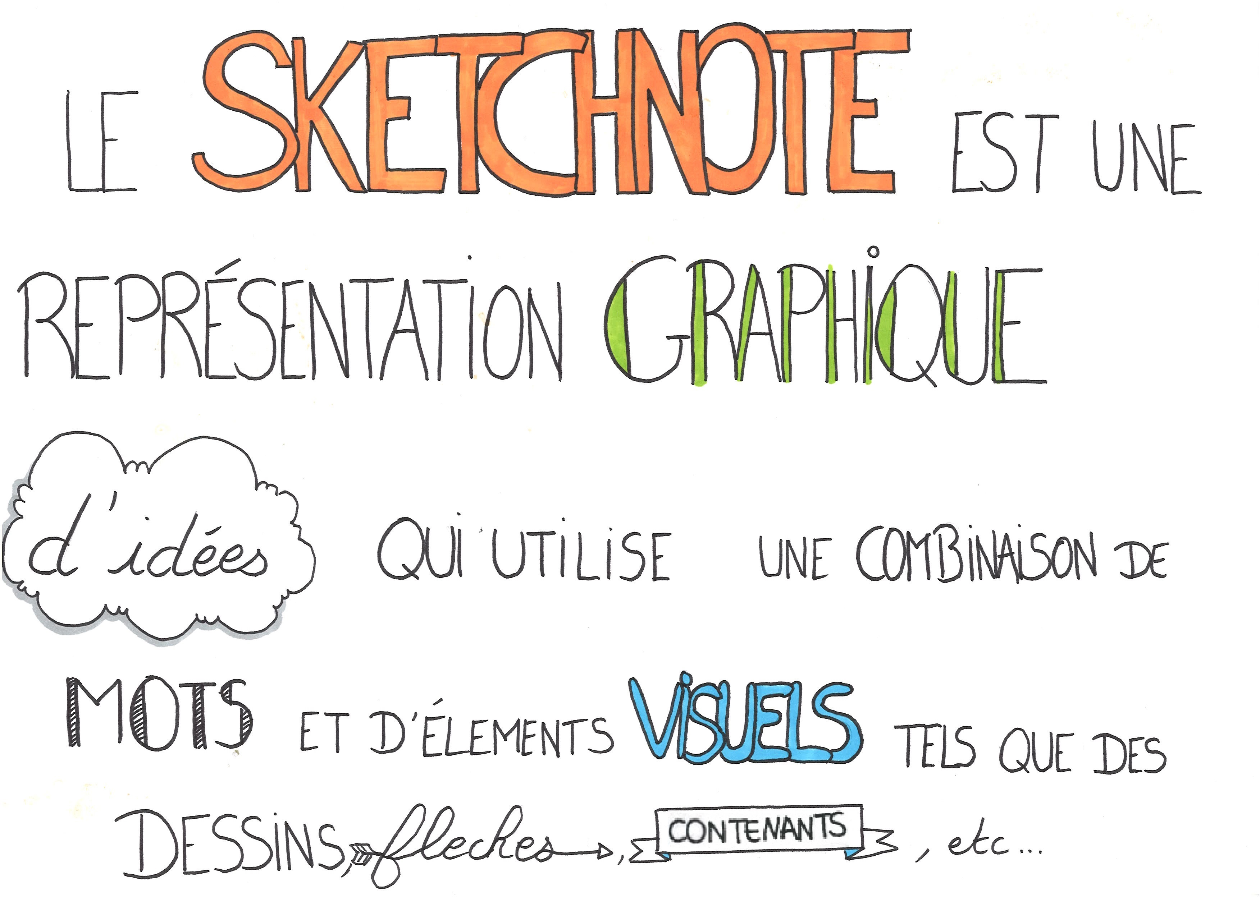
Let’s Sketchnote
@ane_naiz

Slide 3
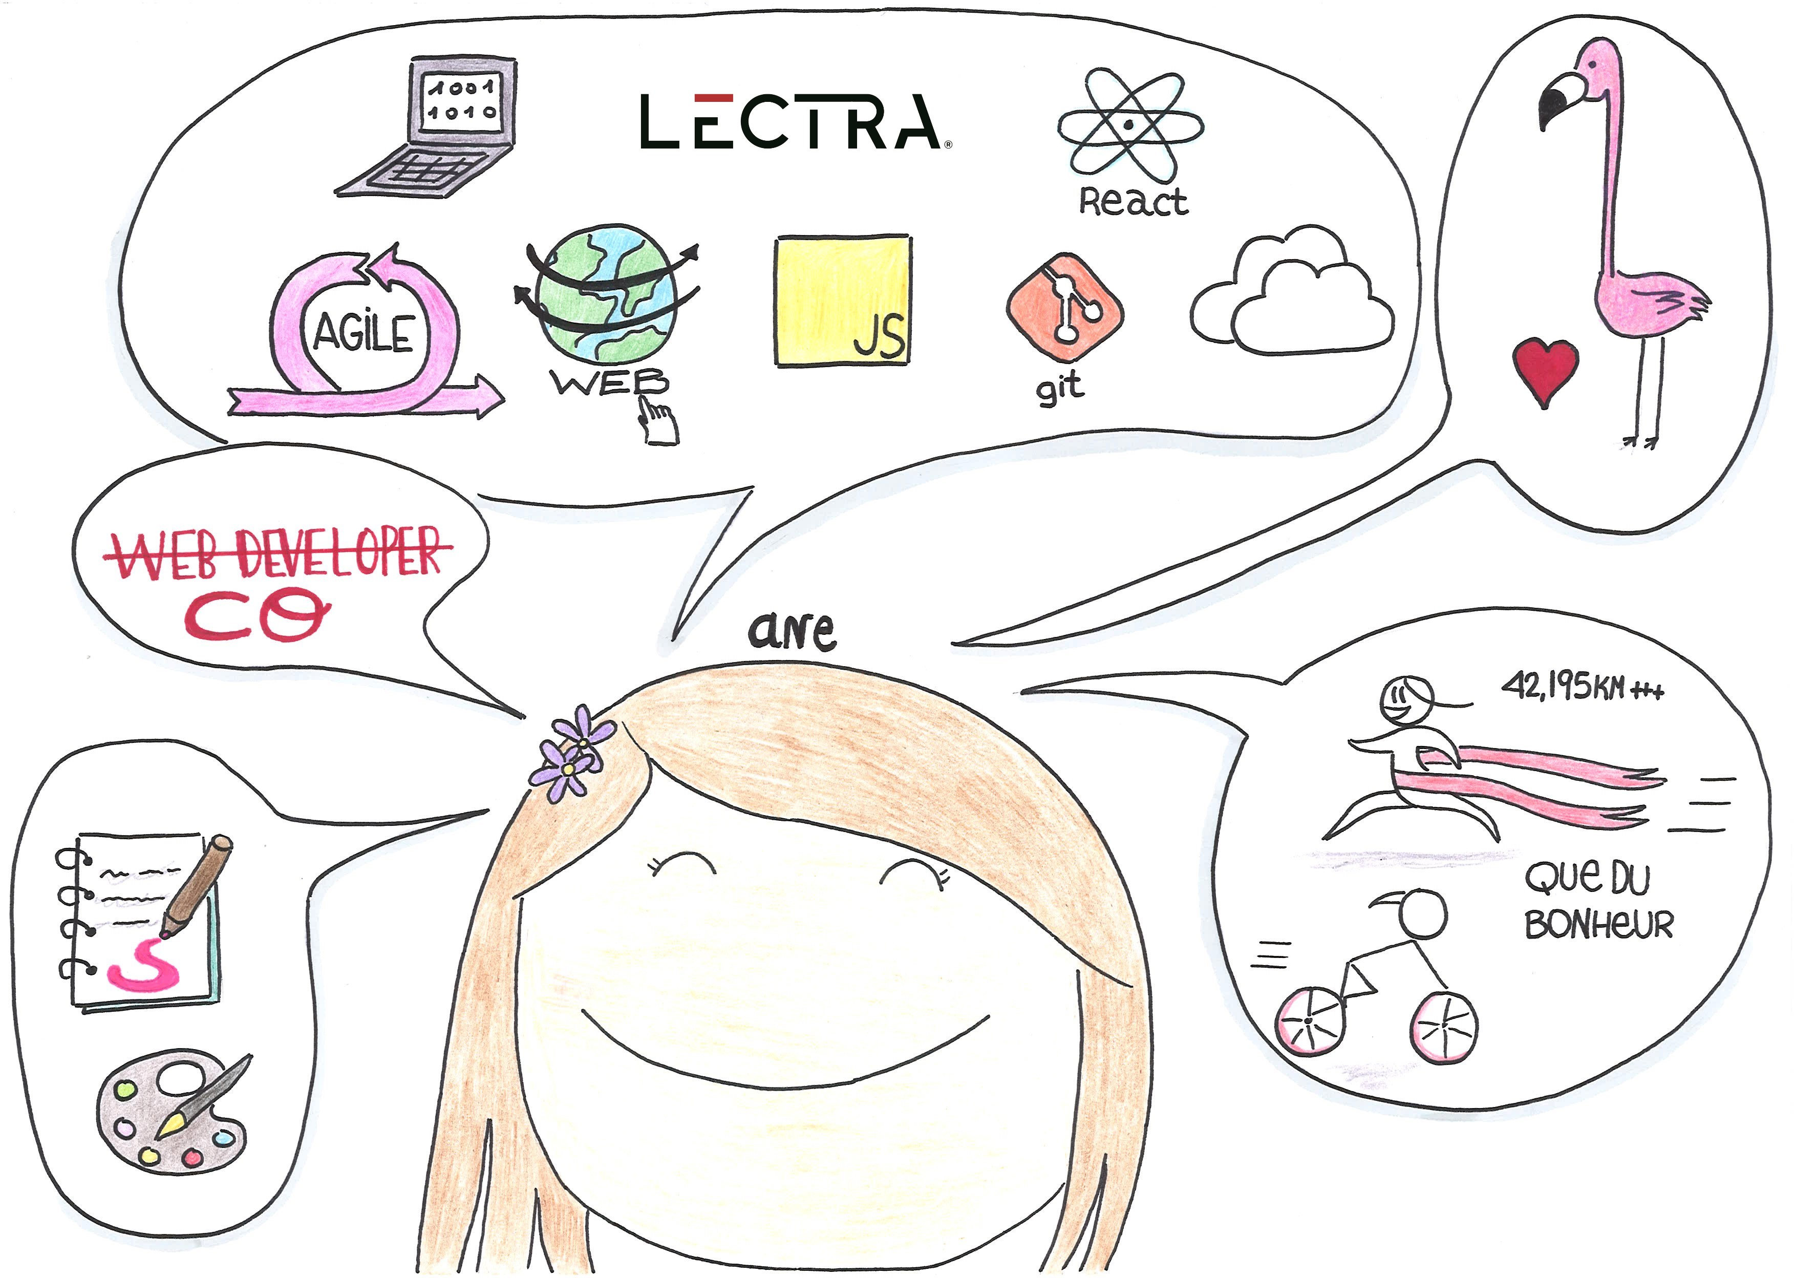
Let’s Sketchnote
@ane_naiz

Slide 4
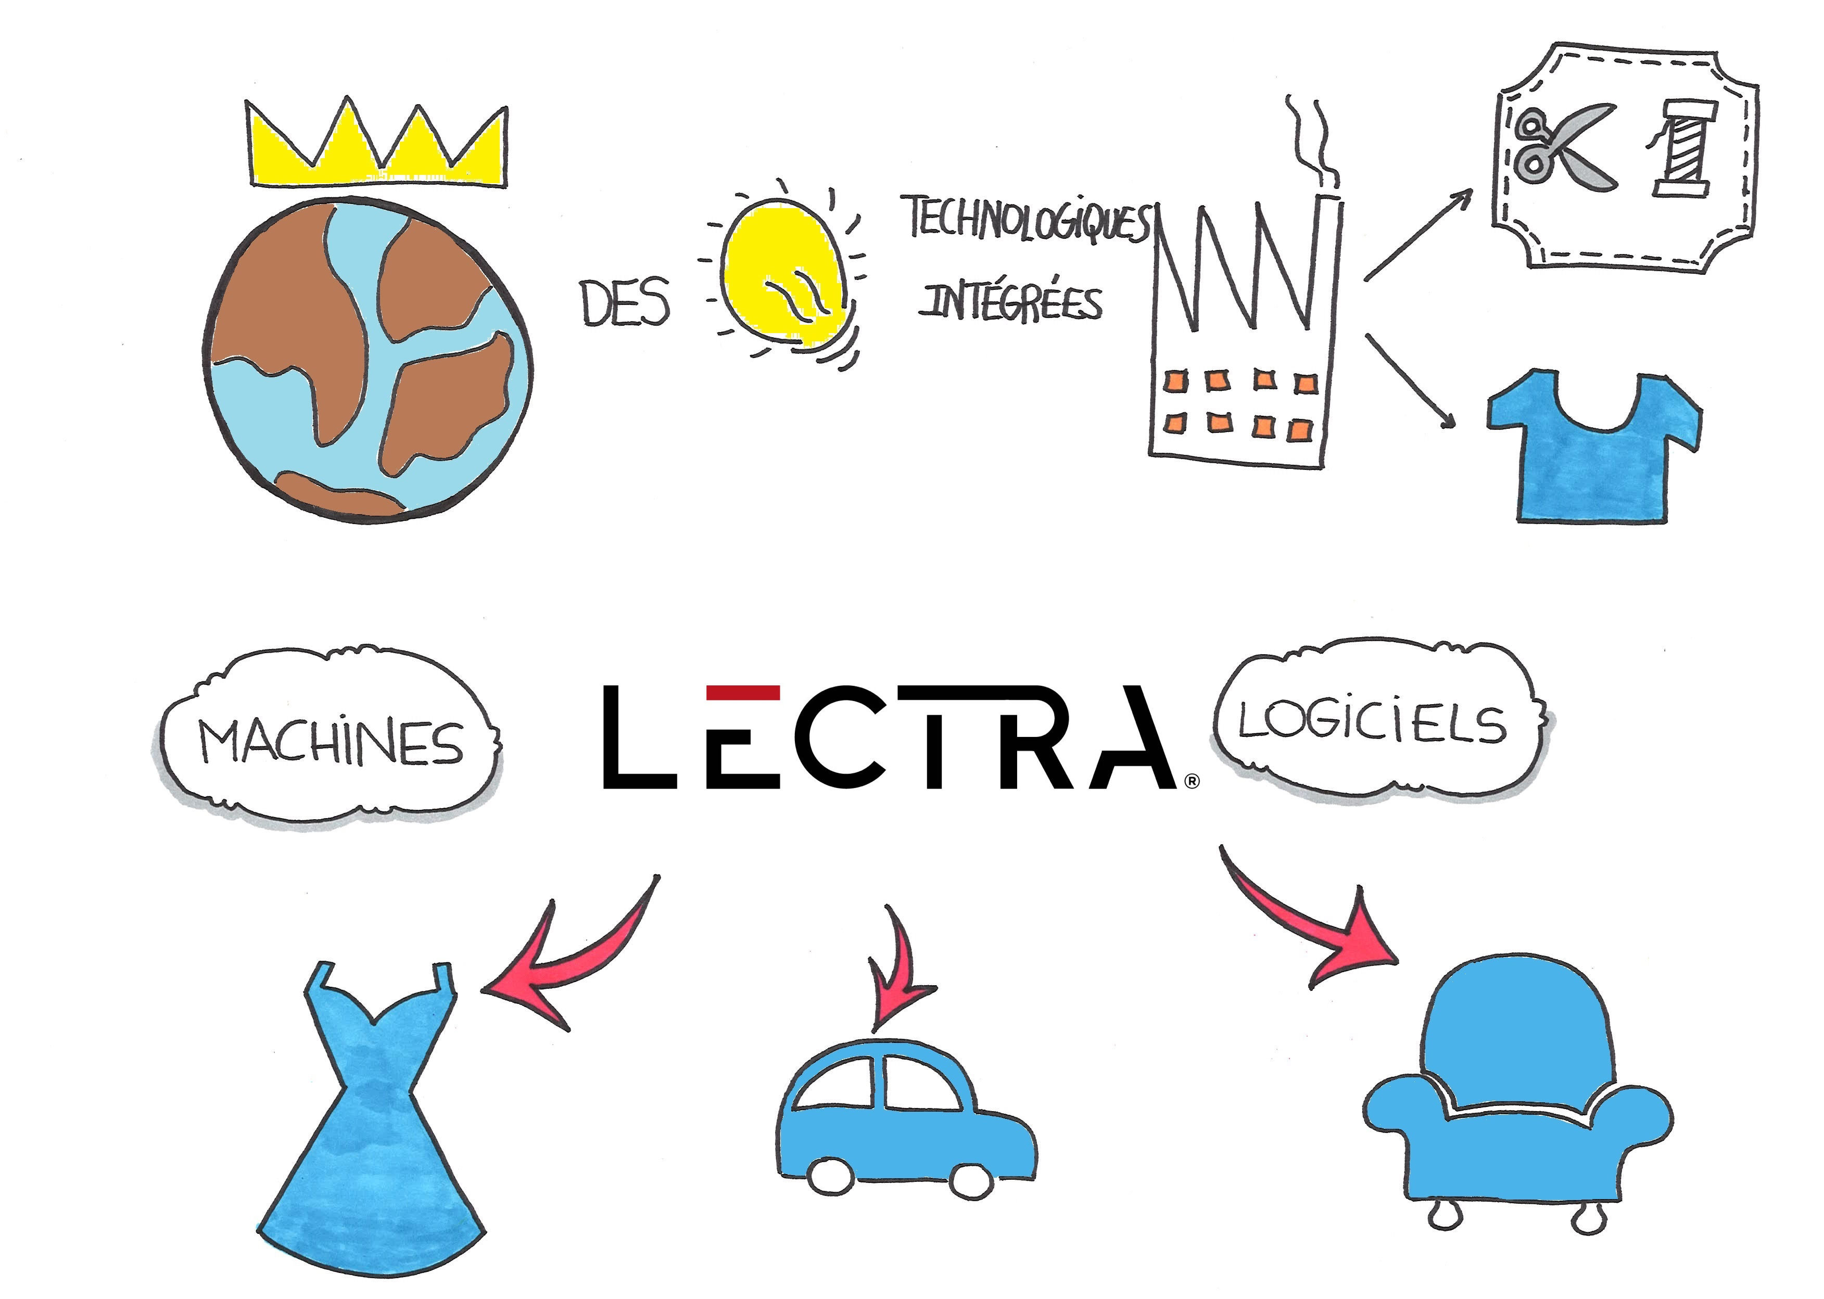
Let’s Sketchnote
@ane_naiz

Slide 5
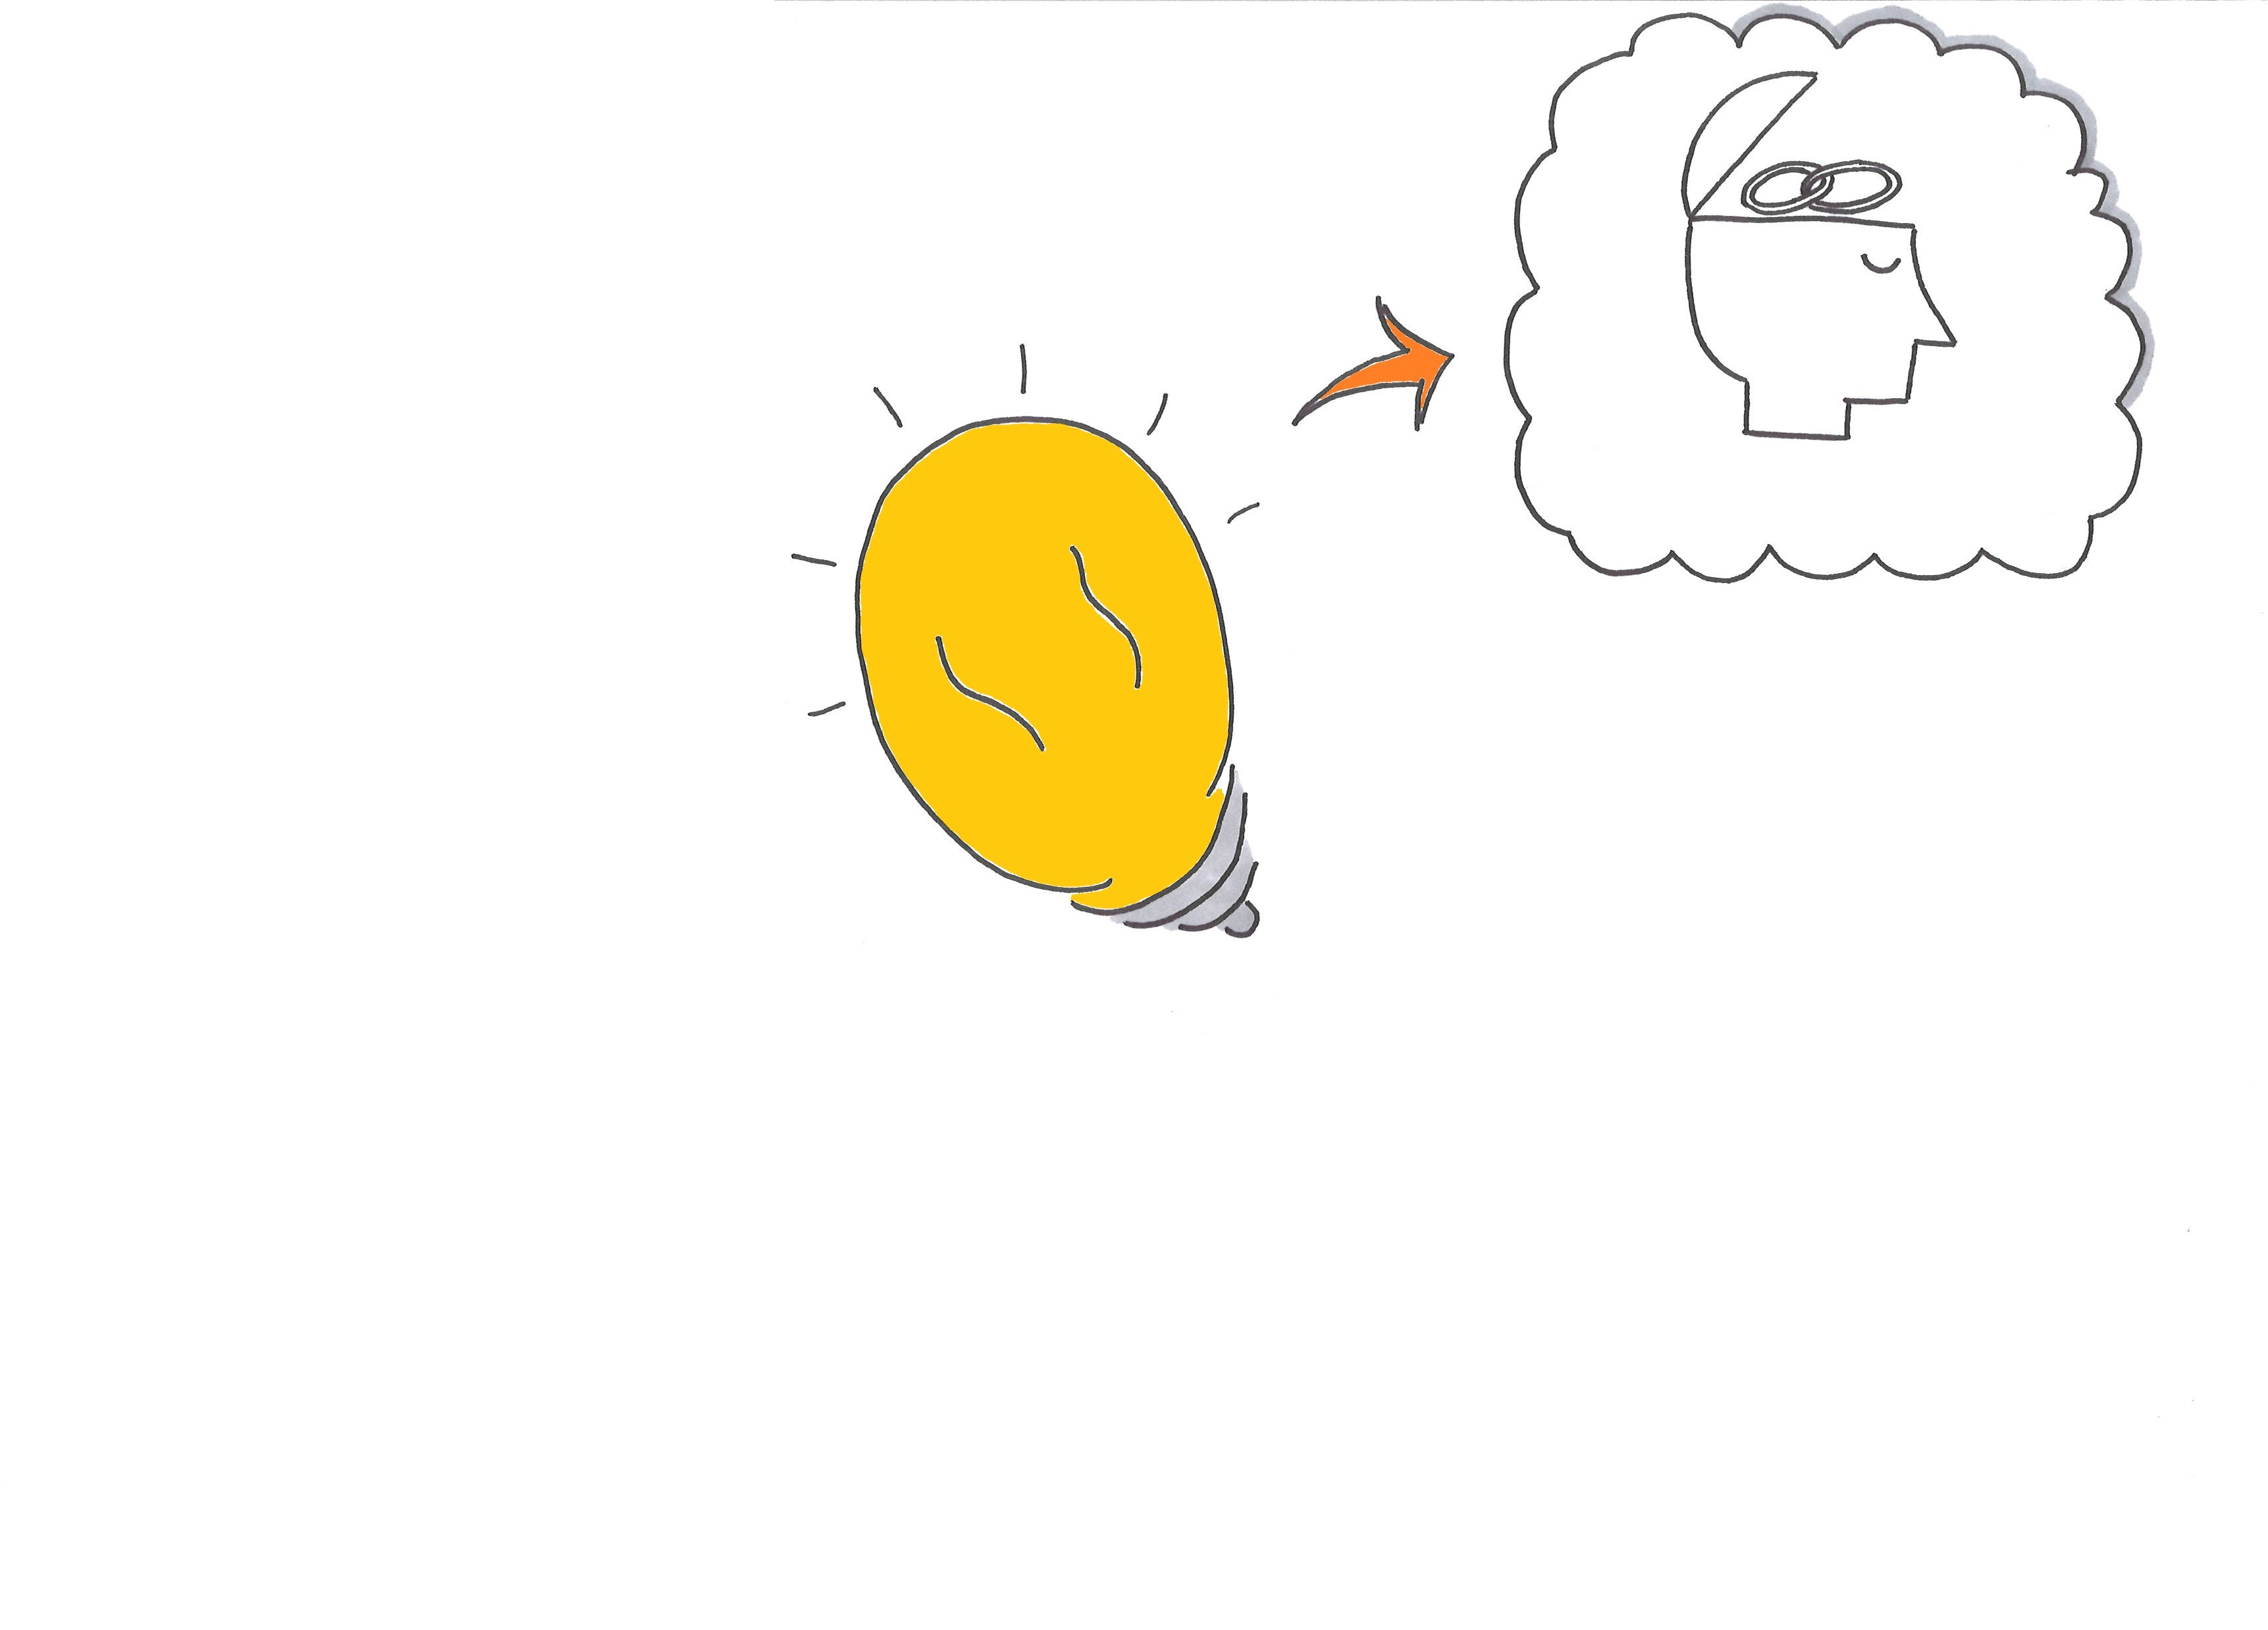
Let’s Sketchnote
Let’s Sketchnote
@ane_naiz

Slide 6
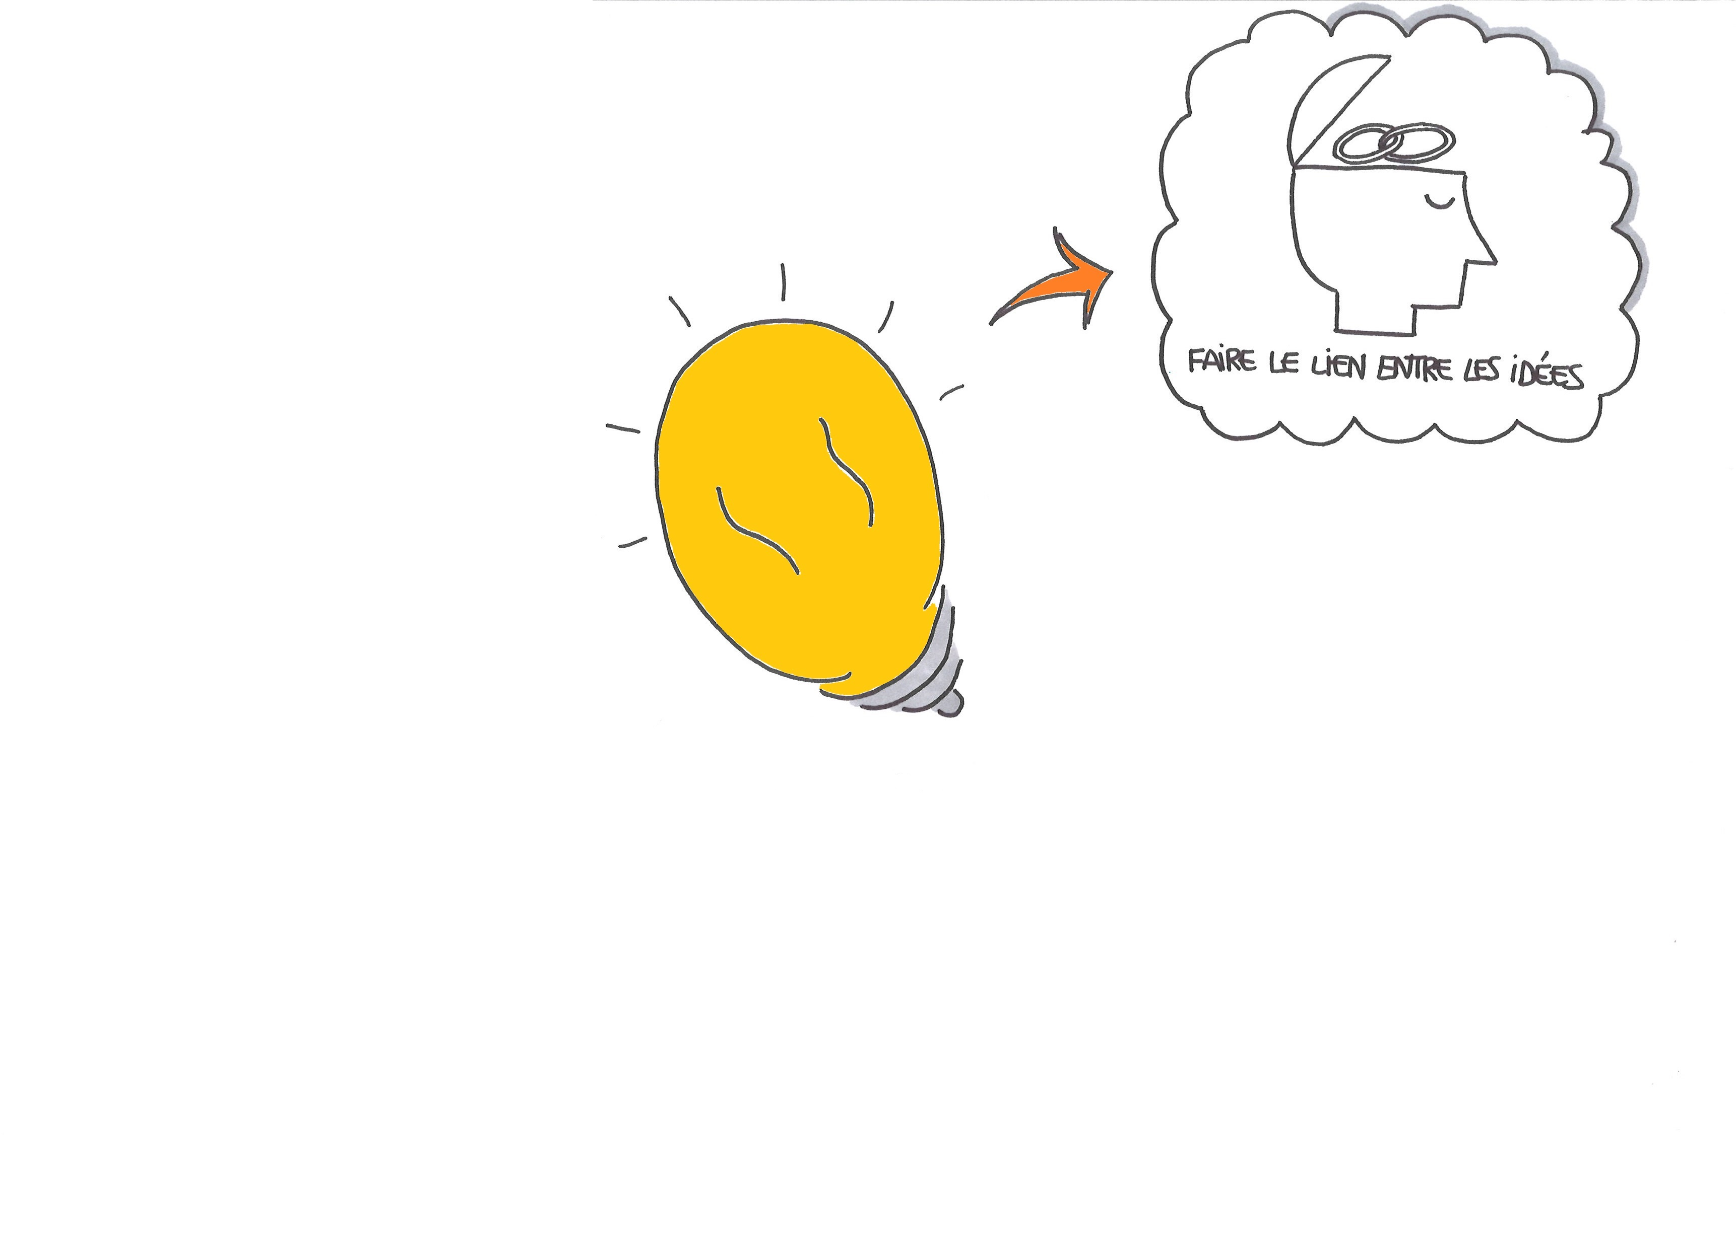
Let’s Sketchnote
@ane_naiz

Slide 7
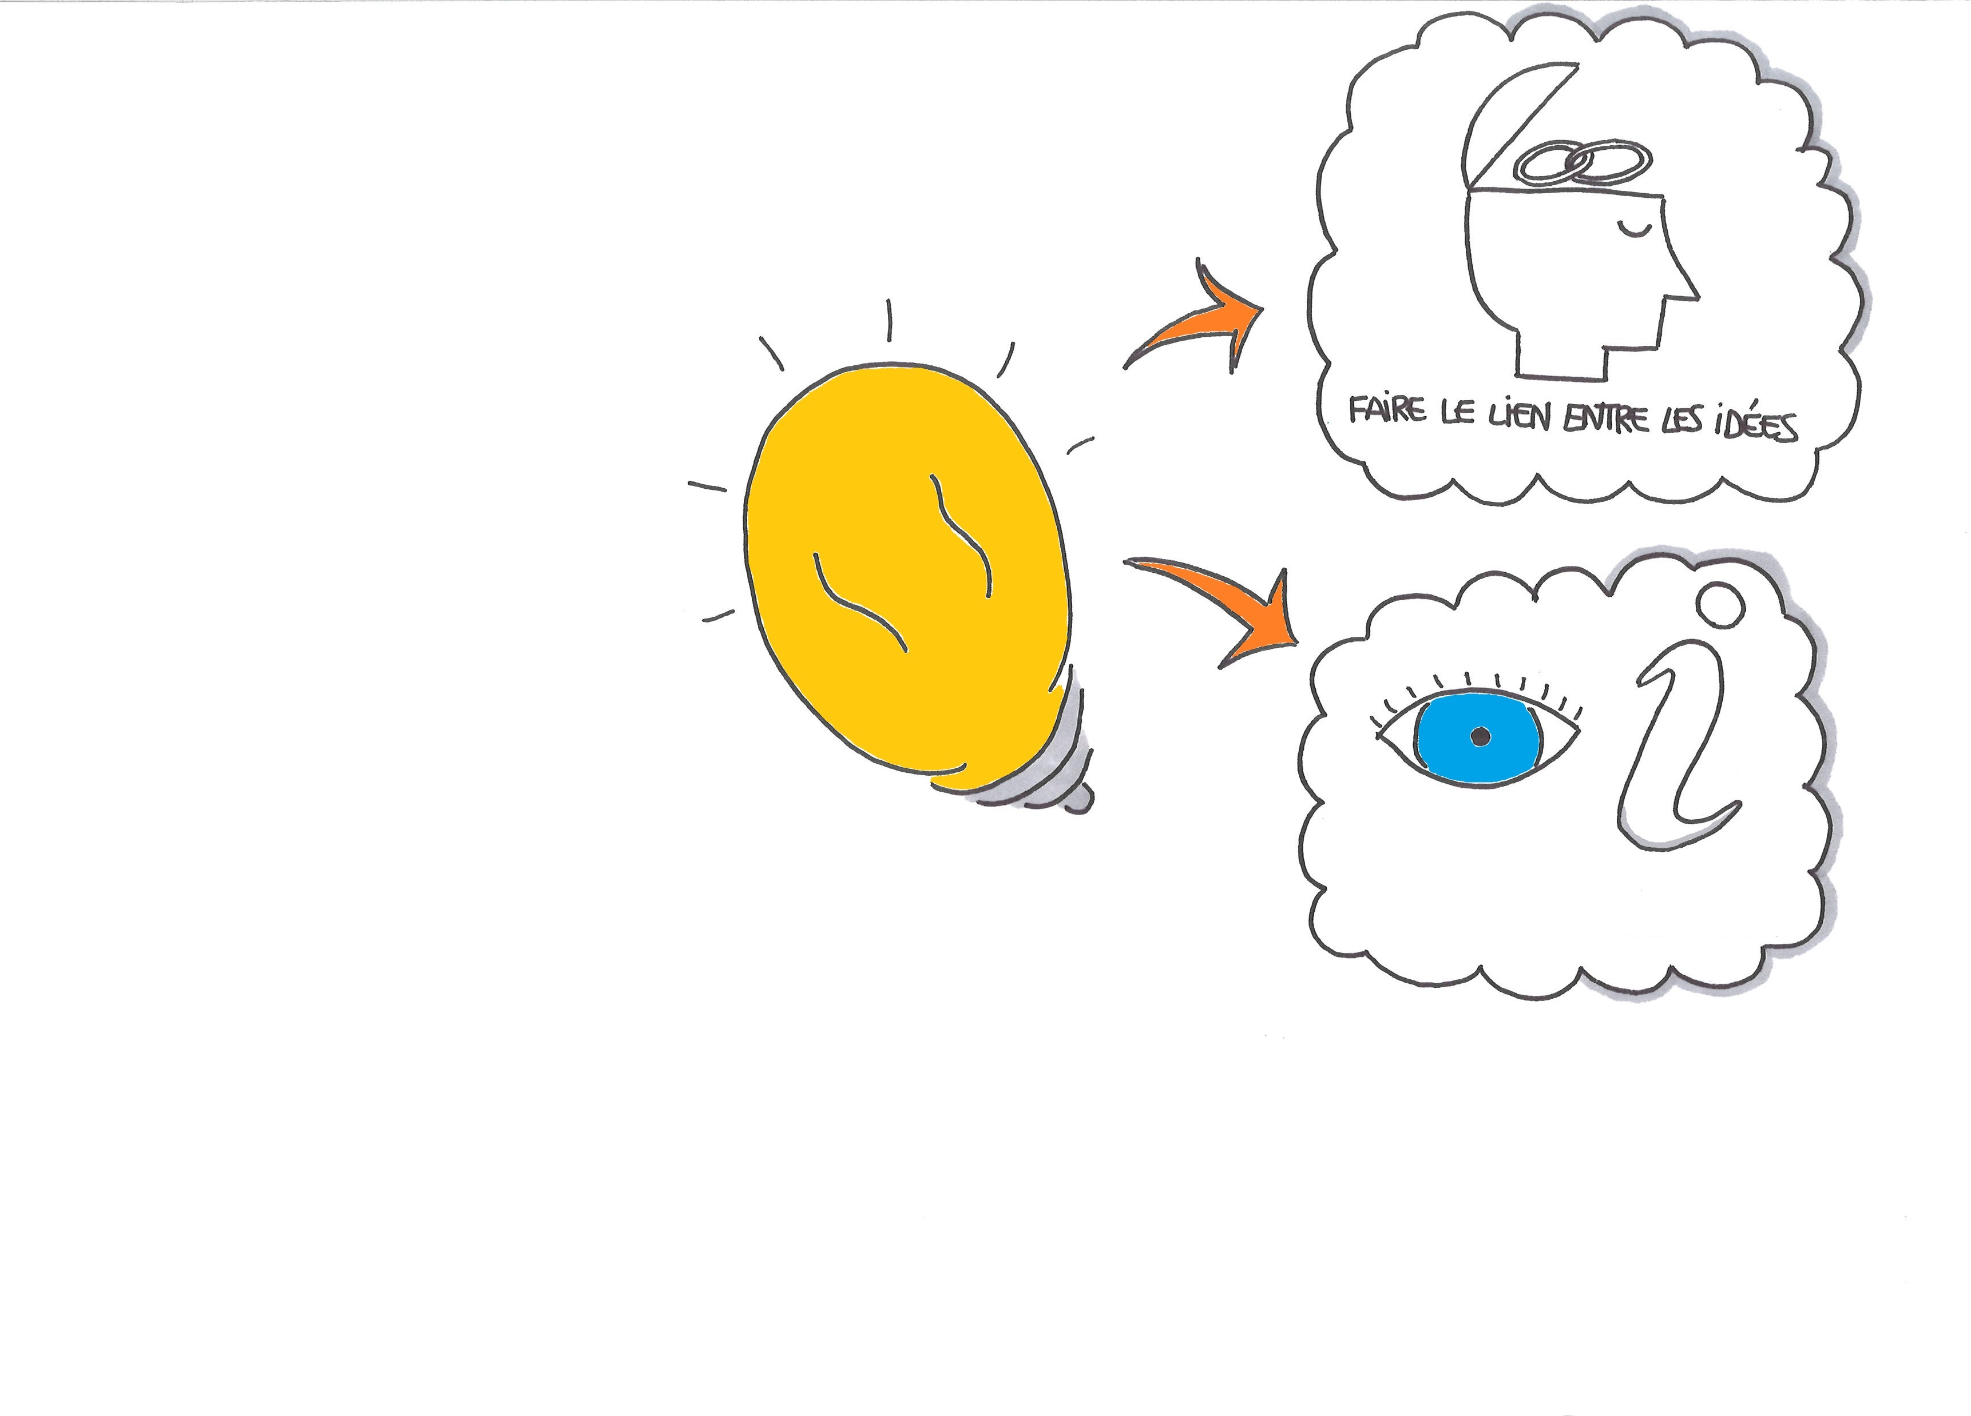
Let’s Sketchnote
@ane_naiz

Slide 8
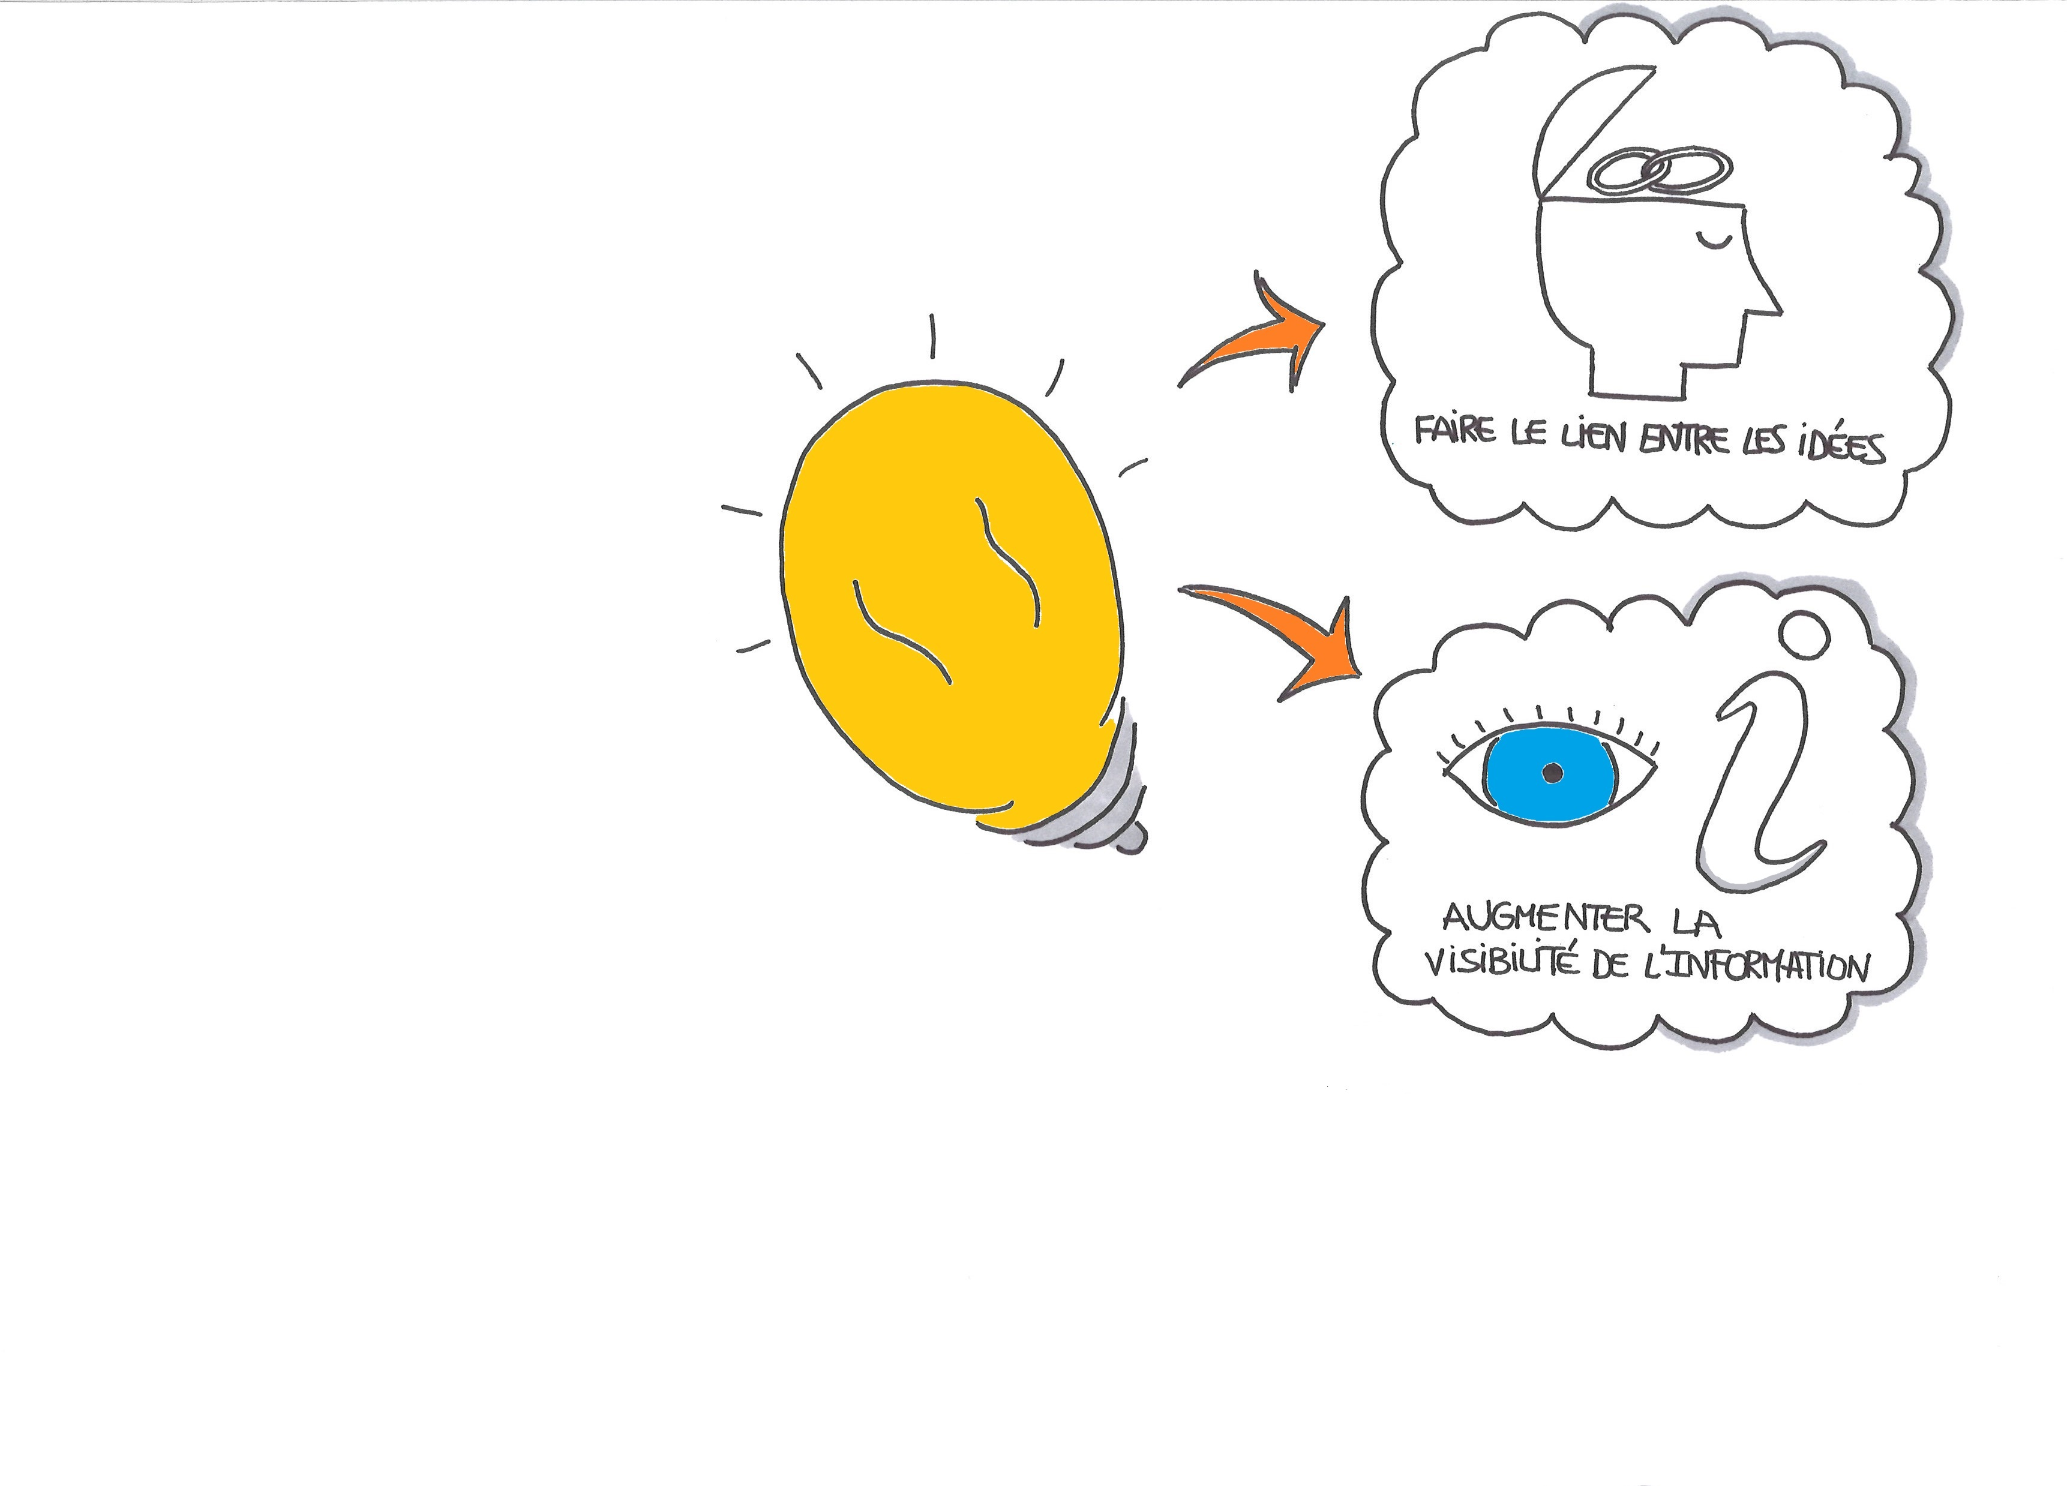
Let’s Sketchnote
@ane_naiz

Slide 9
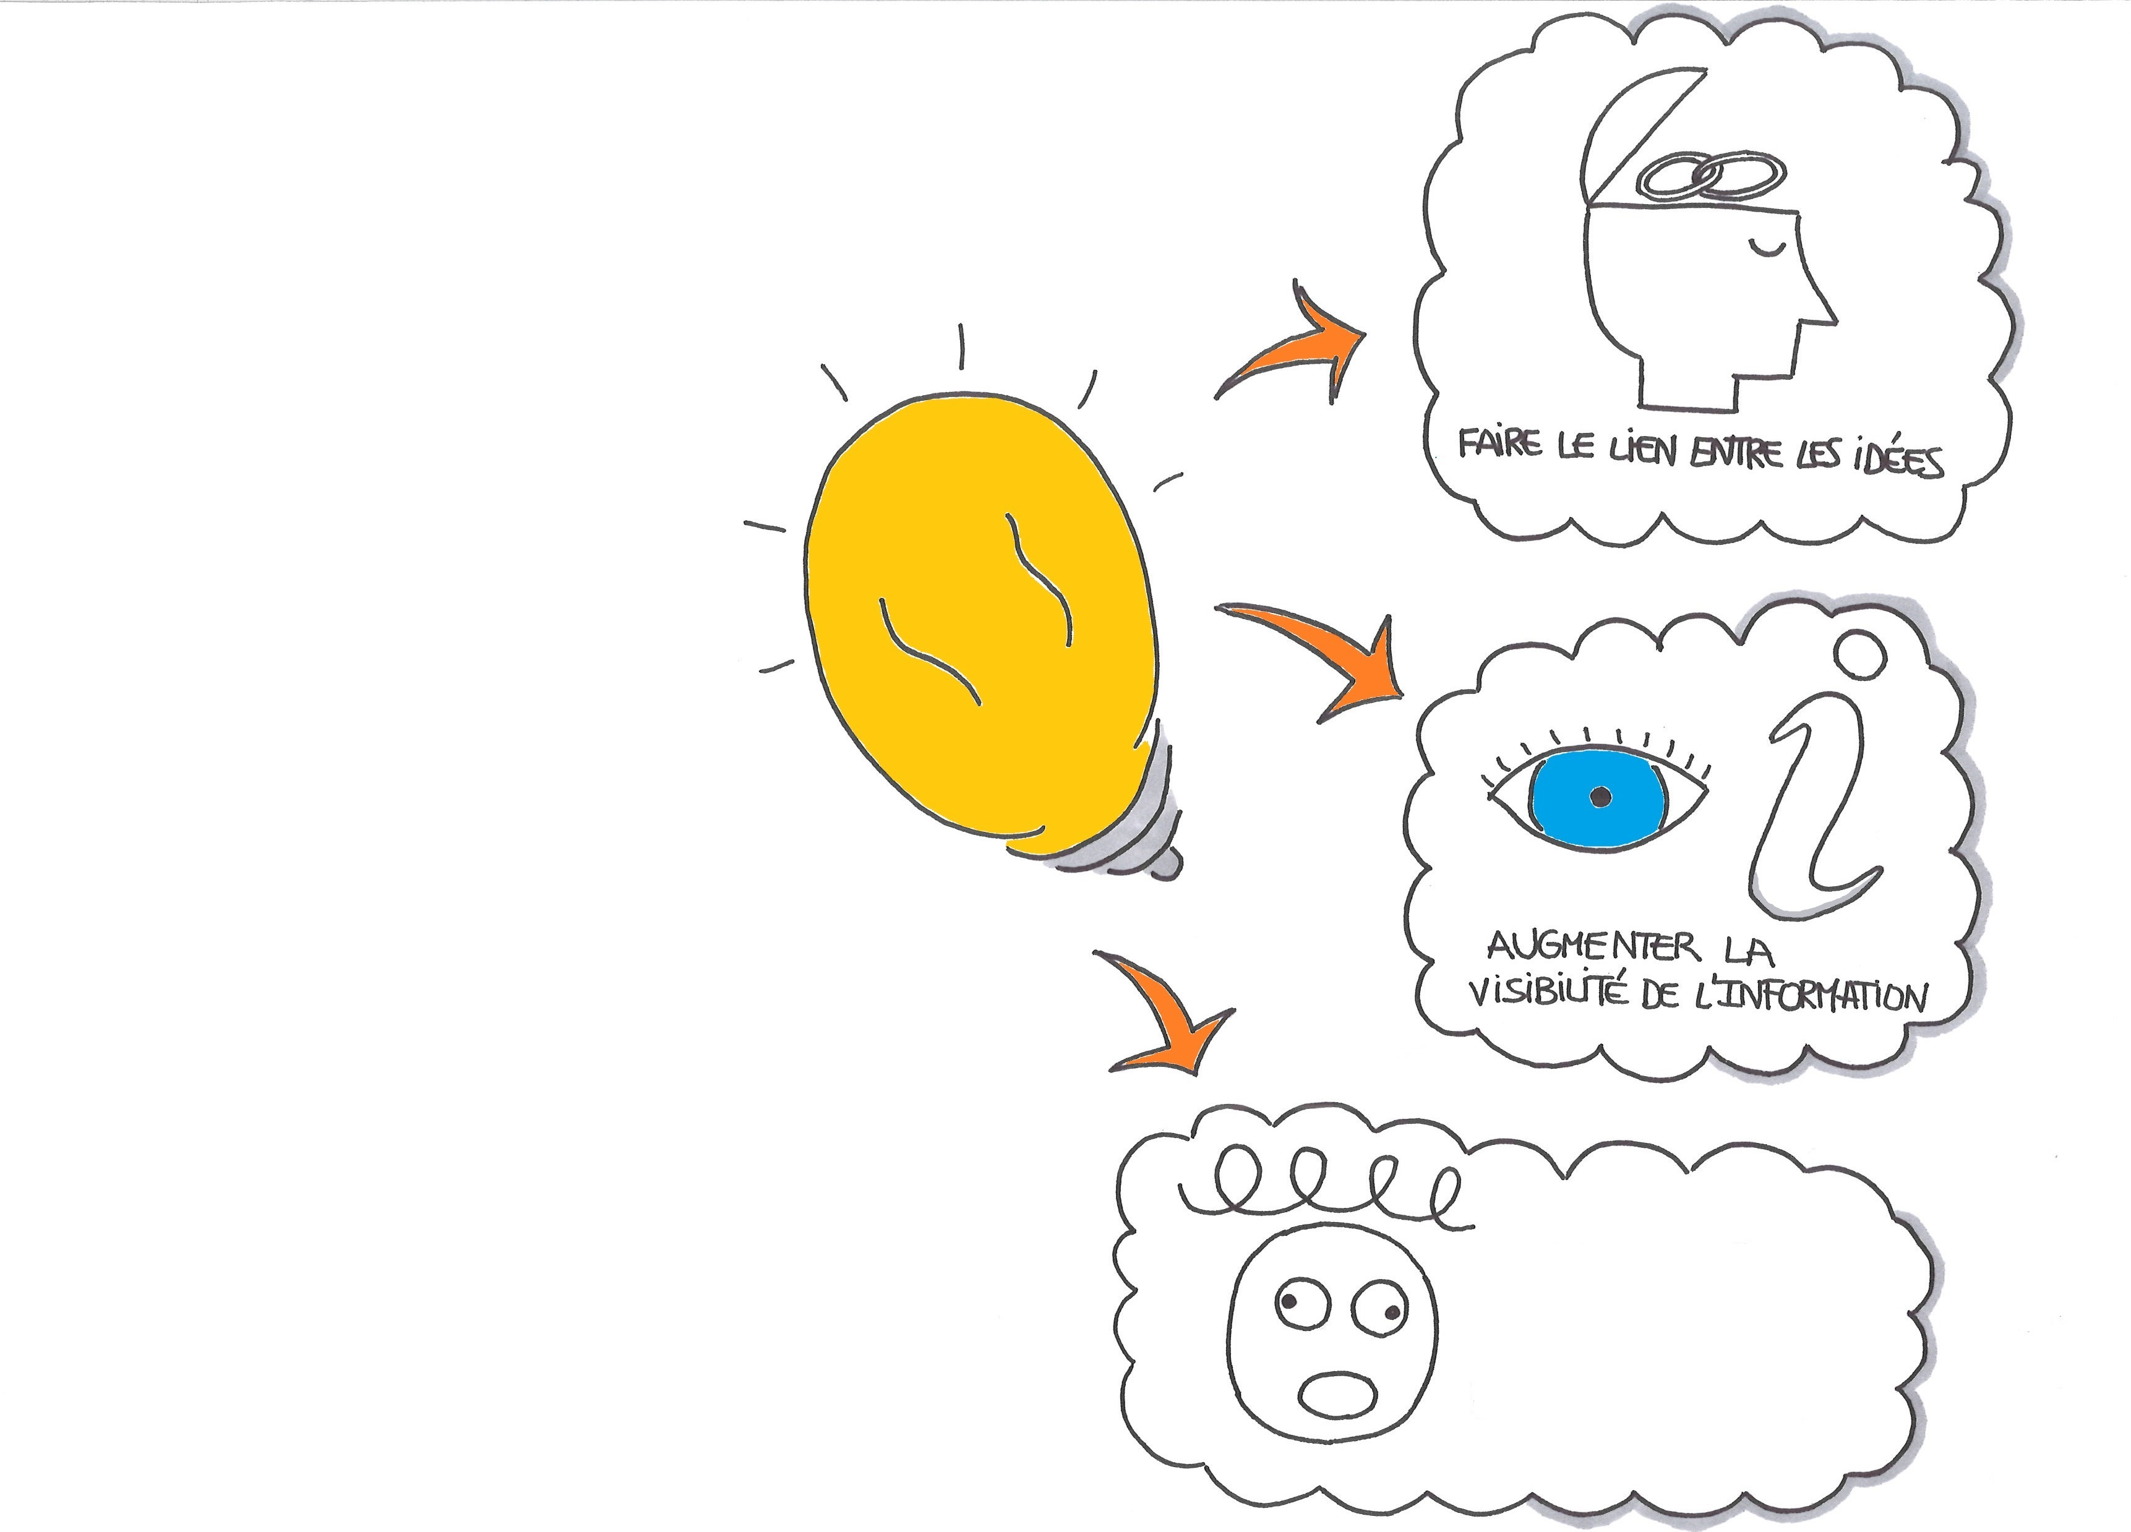
Let’s Sketchnote
@ane_naiz

Slide 10
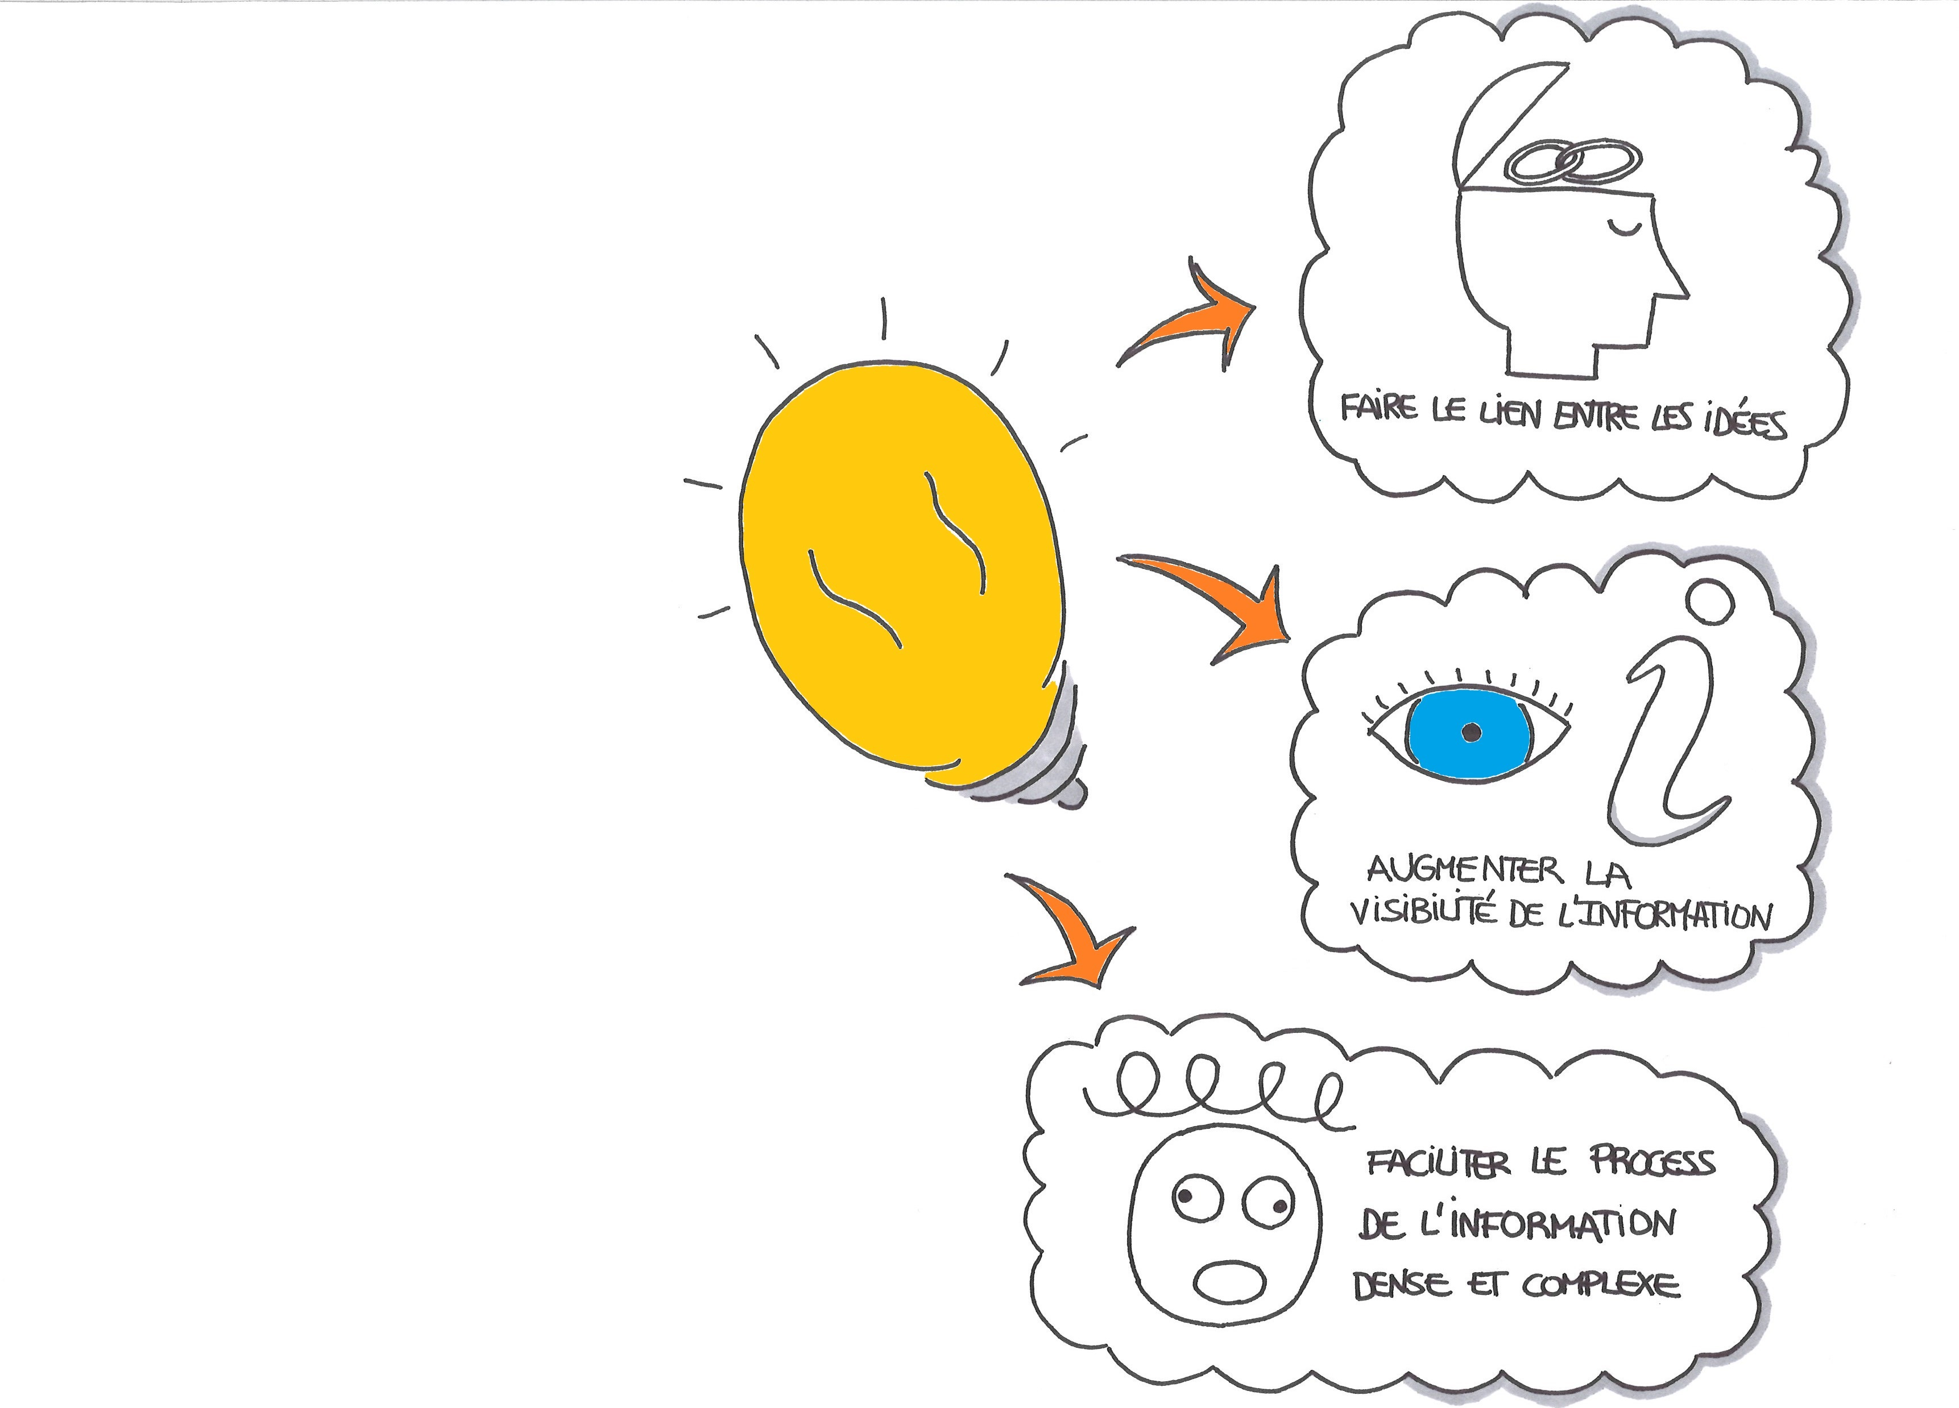
Let’s Sketchnote
@ane_naiz

Slide 11
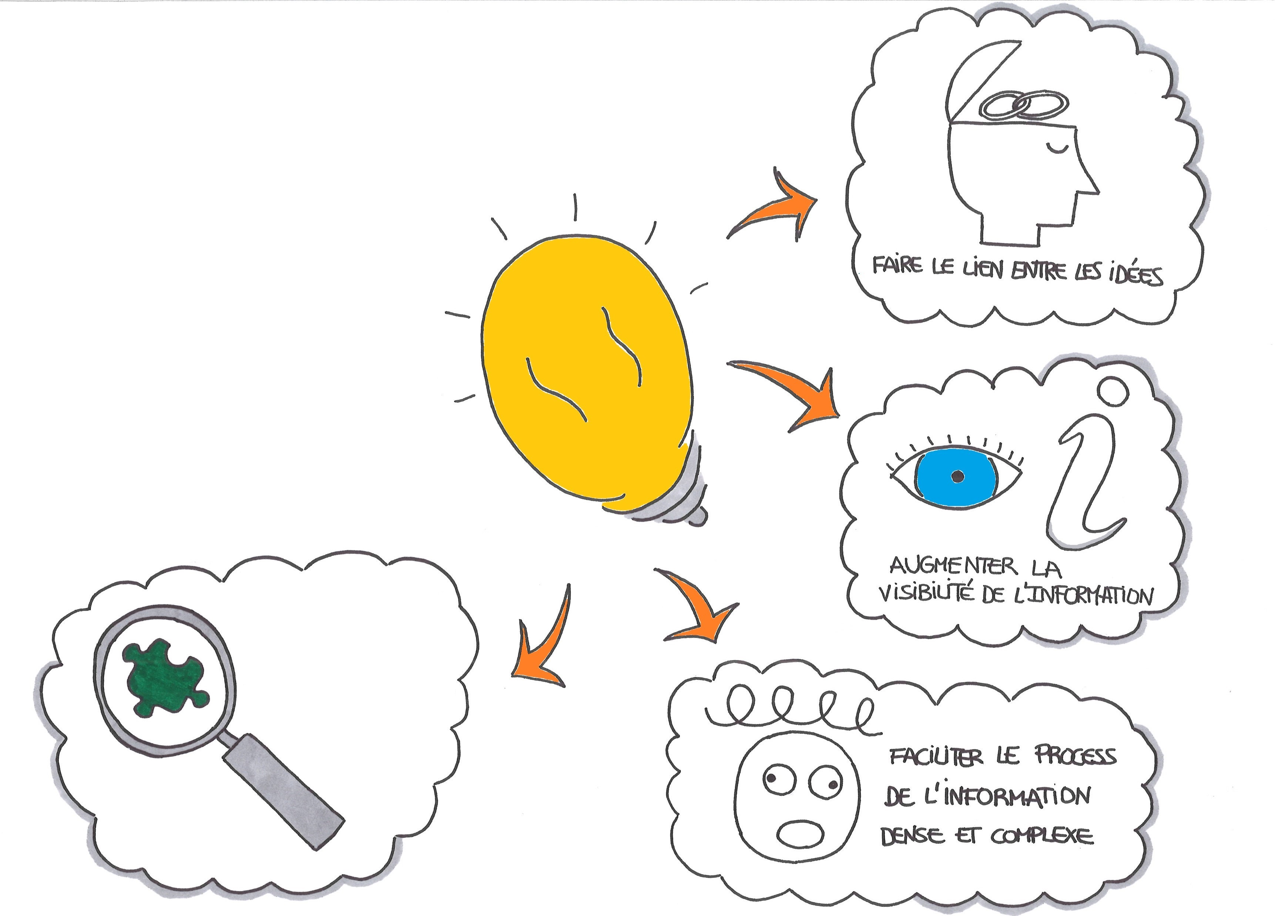
Let’s Sketchnote
@ane_naiz

Slide 12
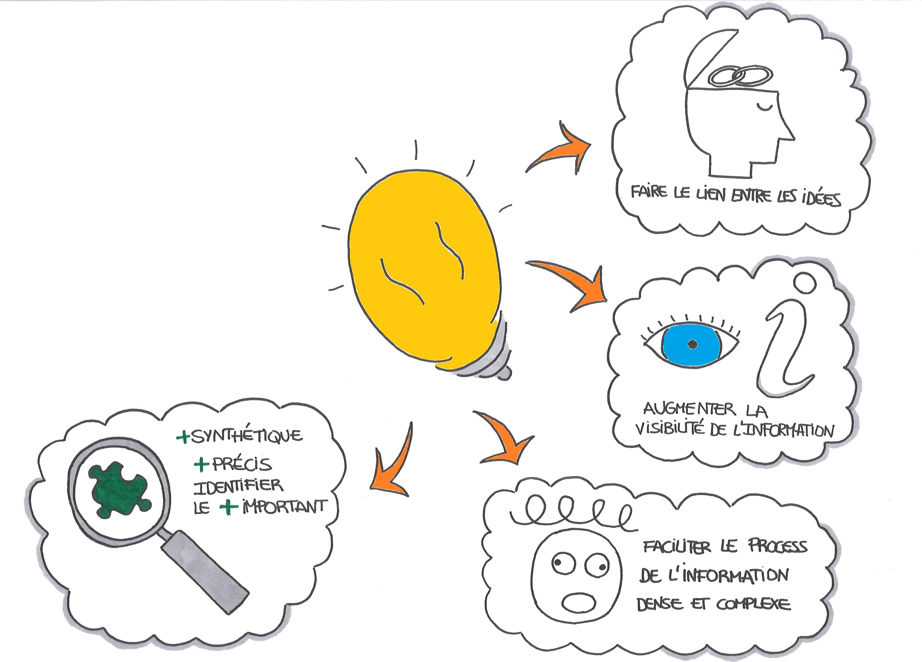
Let’s Sketchnote
@ane_naiz

Slide 13
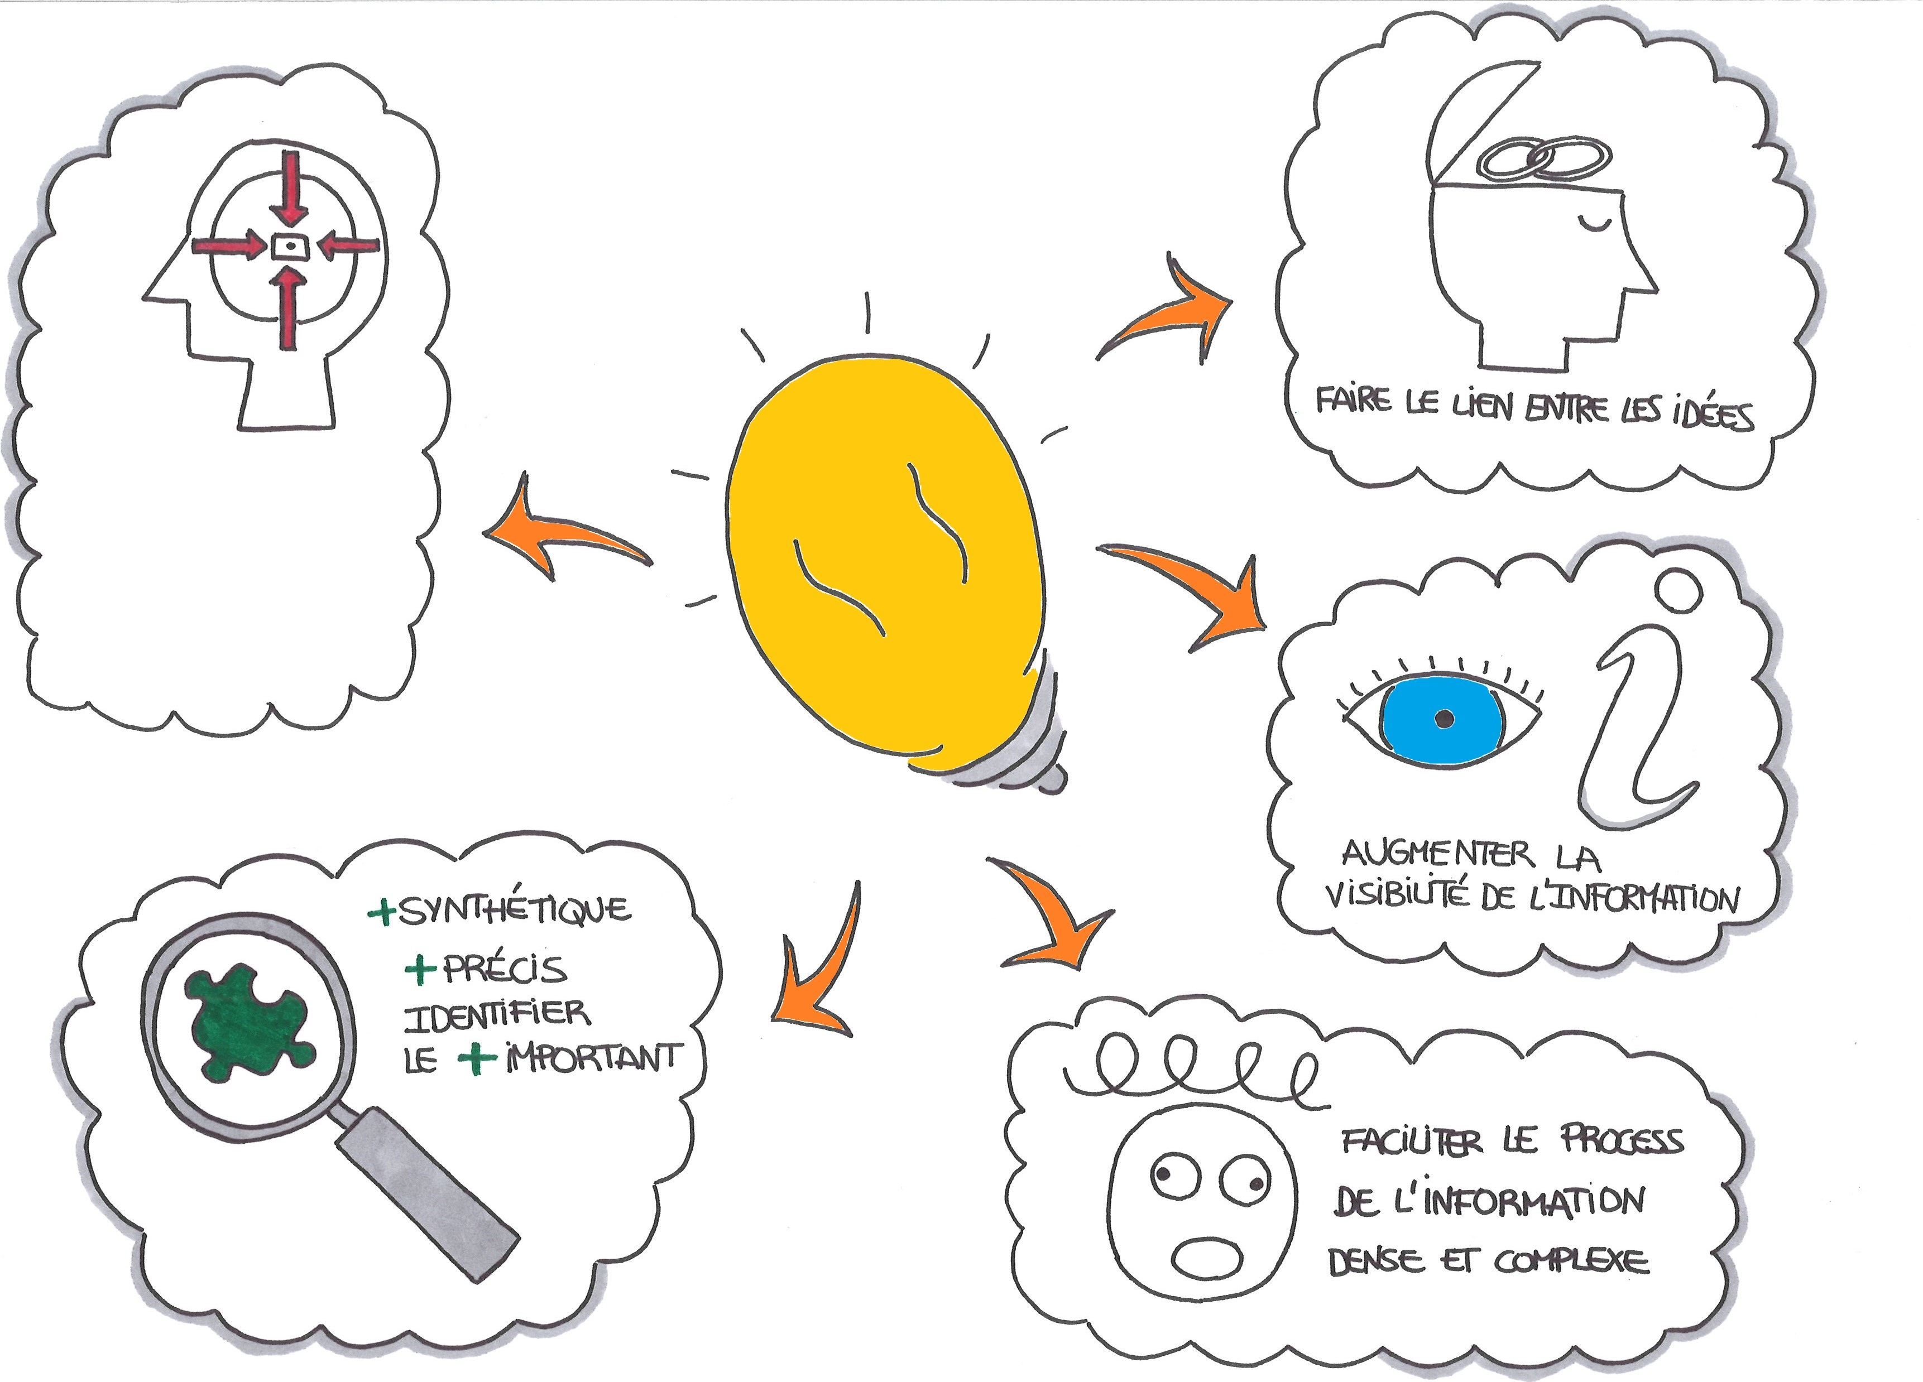
Let’s Sketchnote
@ane_naiz

Slide 14
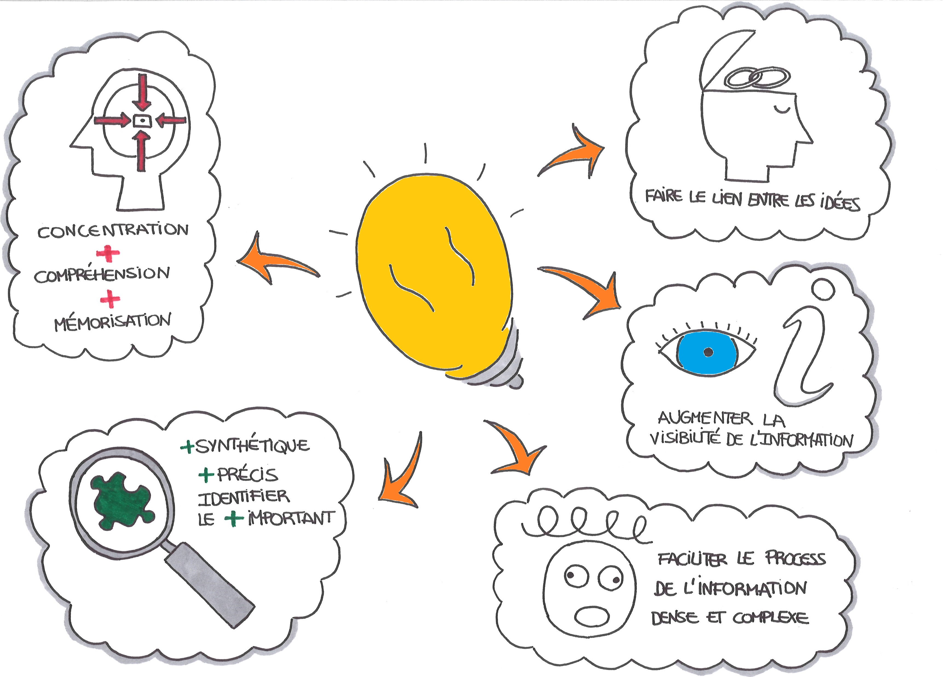
Let’s Sketchnote
@ane_naiz

Slide 15
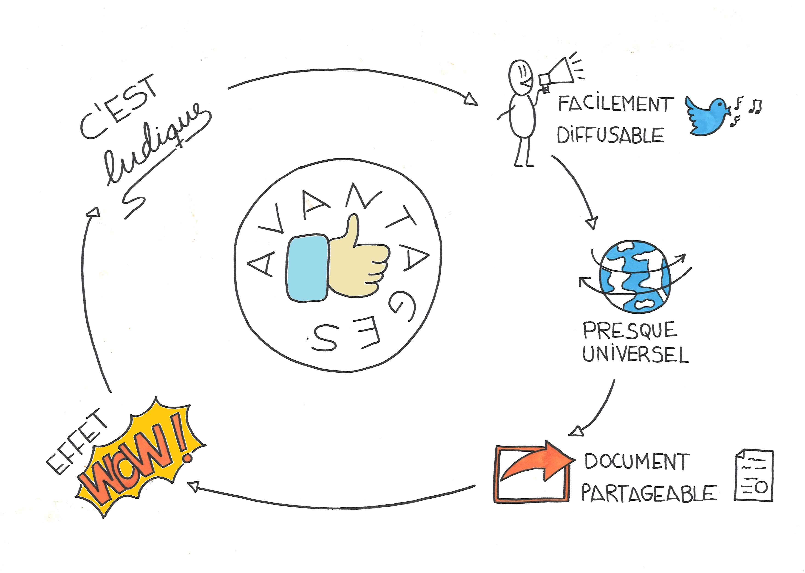
Let’s Sketchnote
@ane_naiz

Slide 16
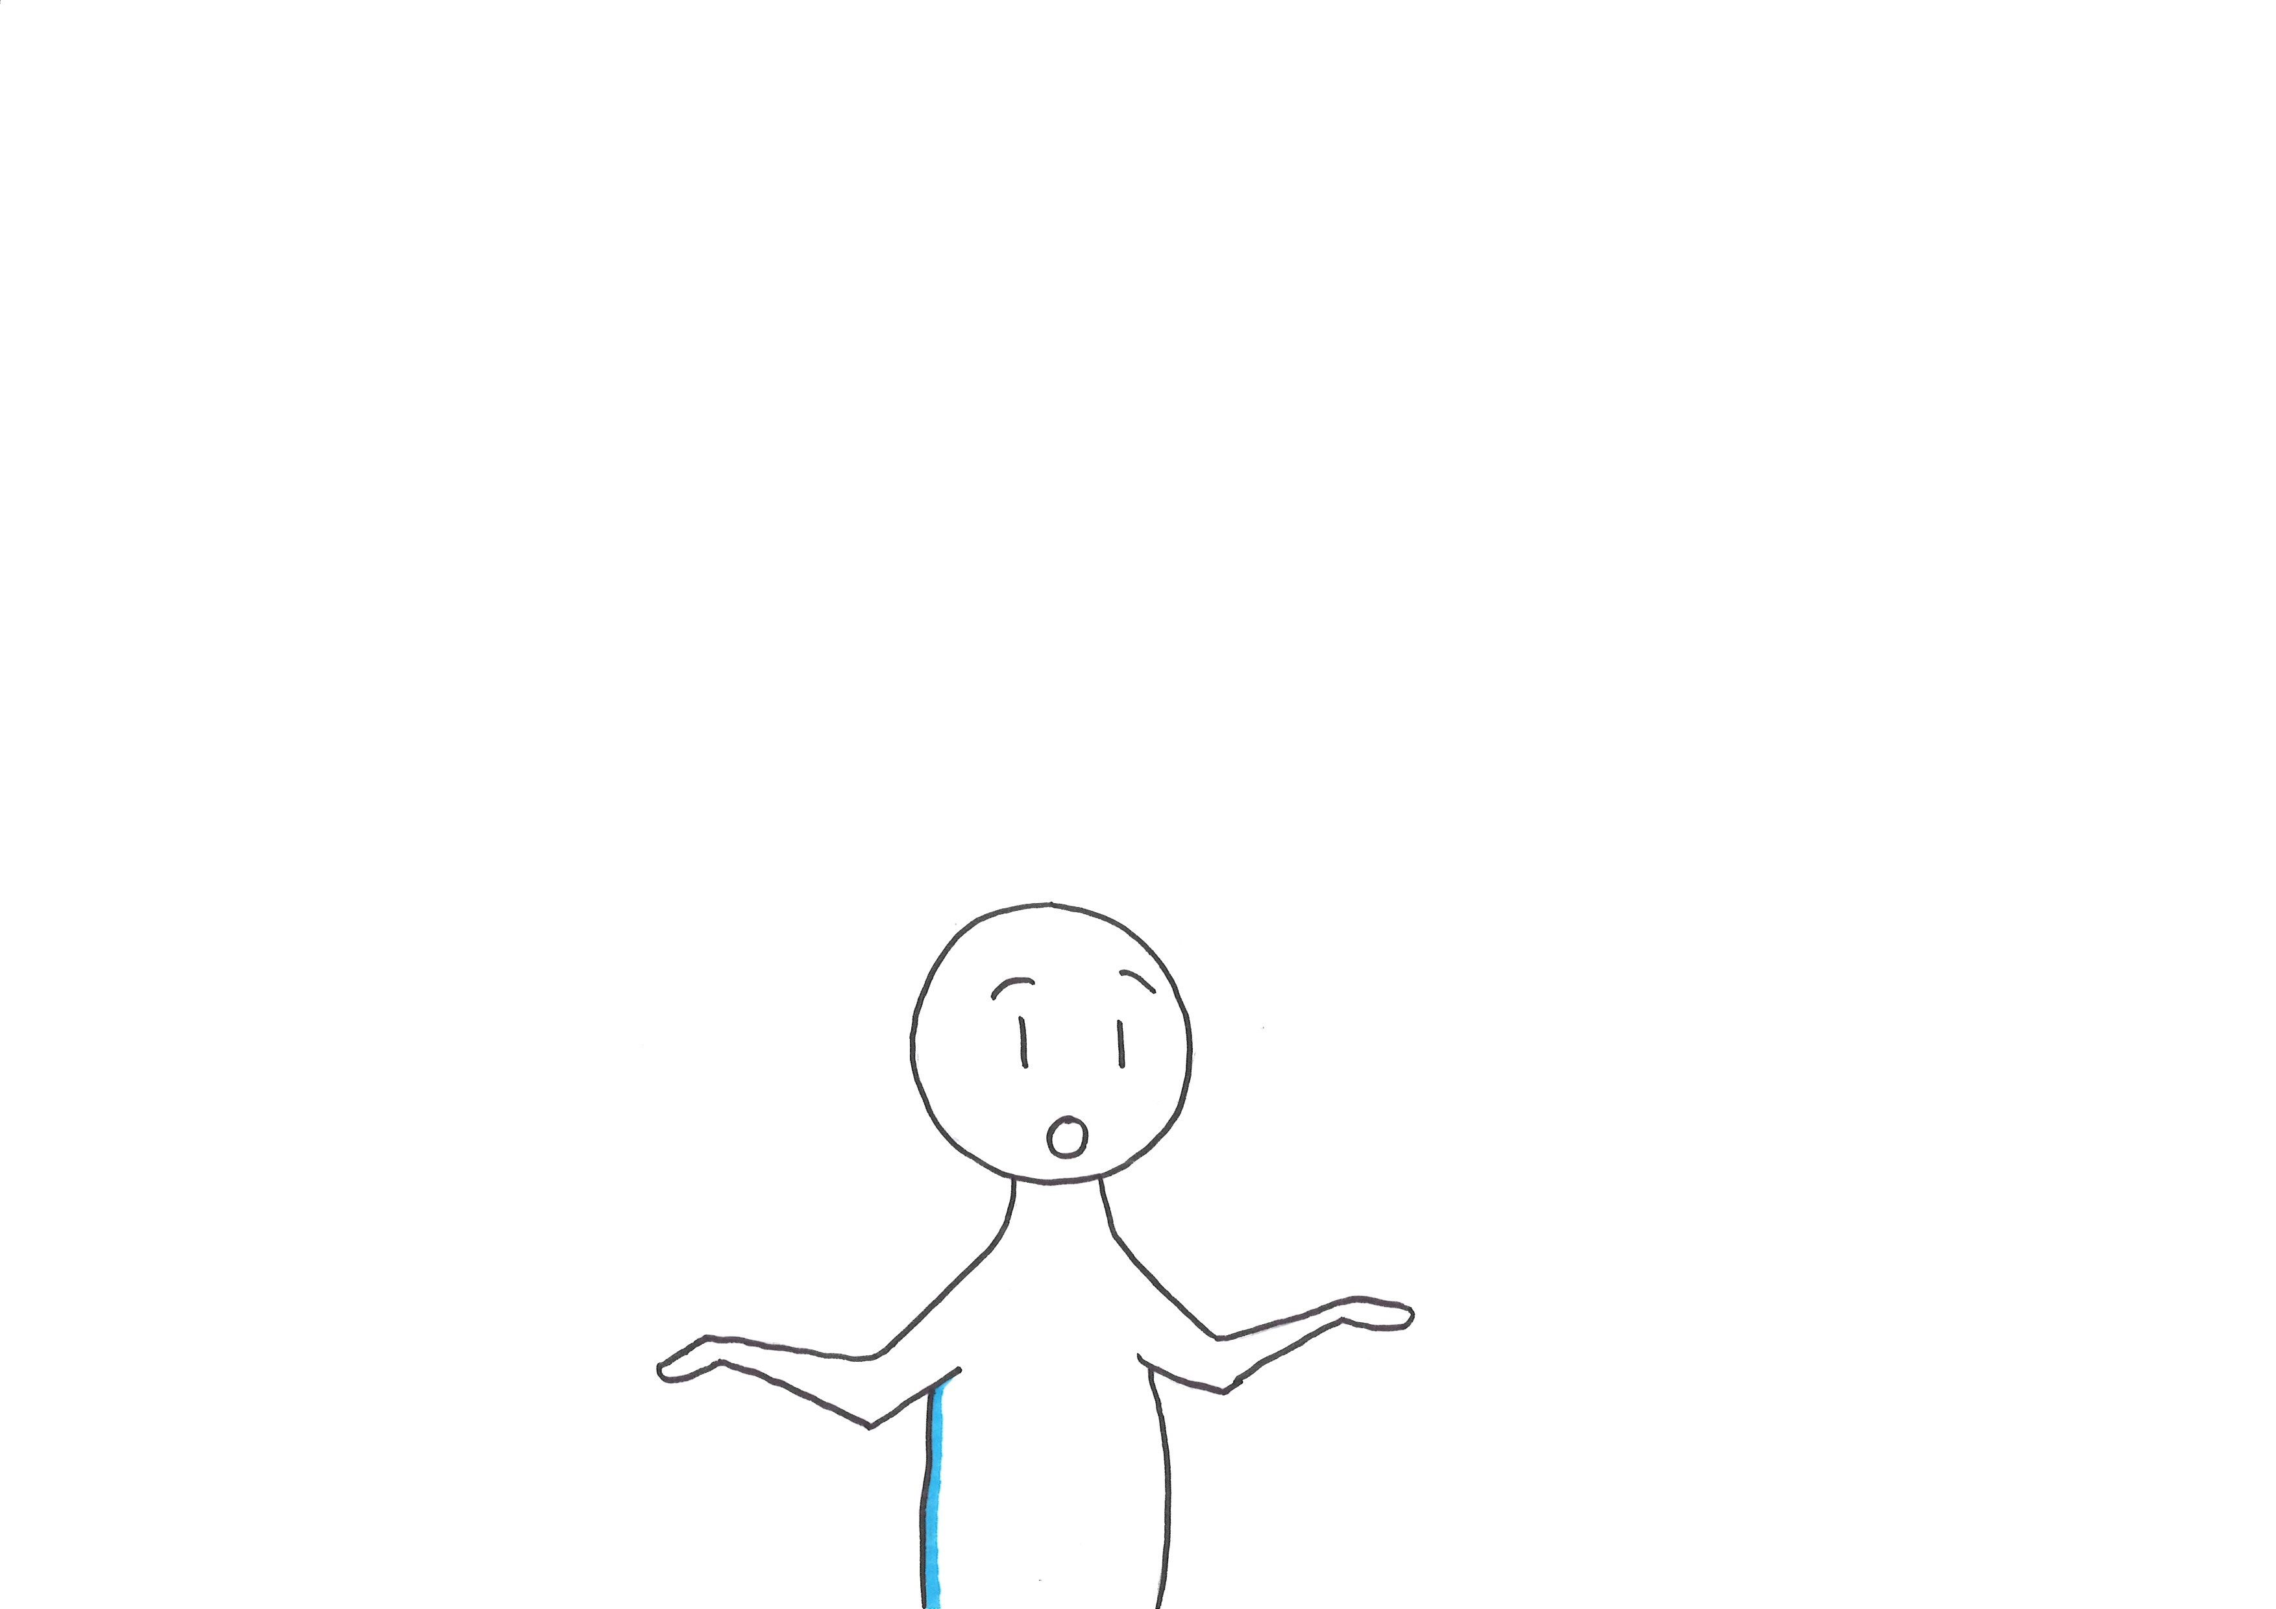
Let’s Sketchnote
@ane_naiz

Slide 17
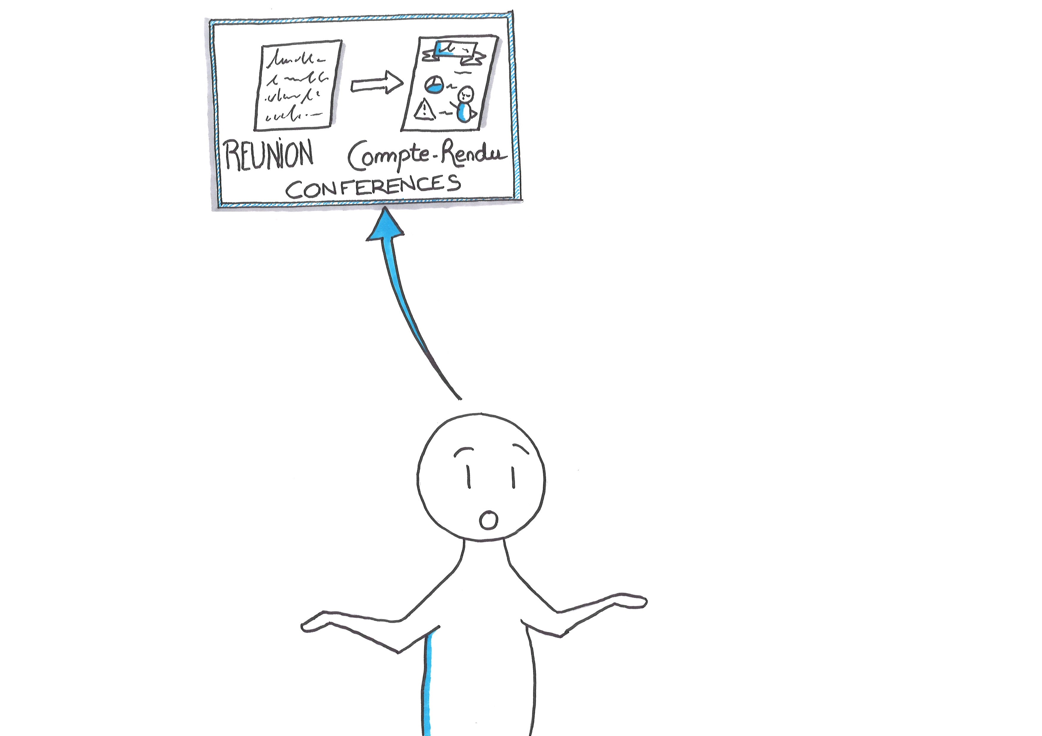
Let’s Sketchnote
@ane_naiz

Slide 18
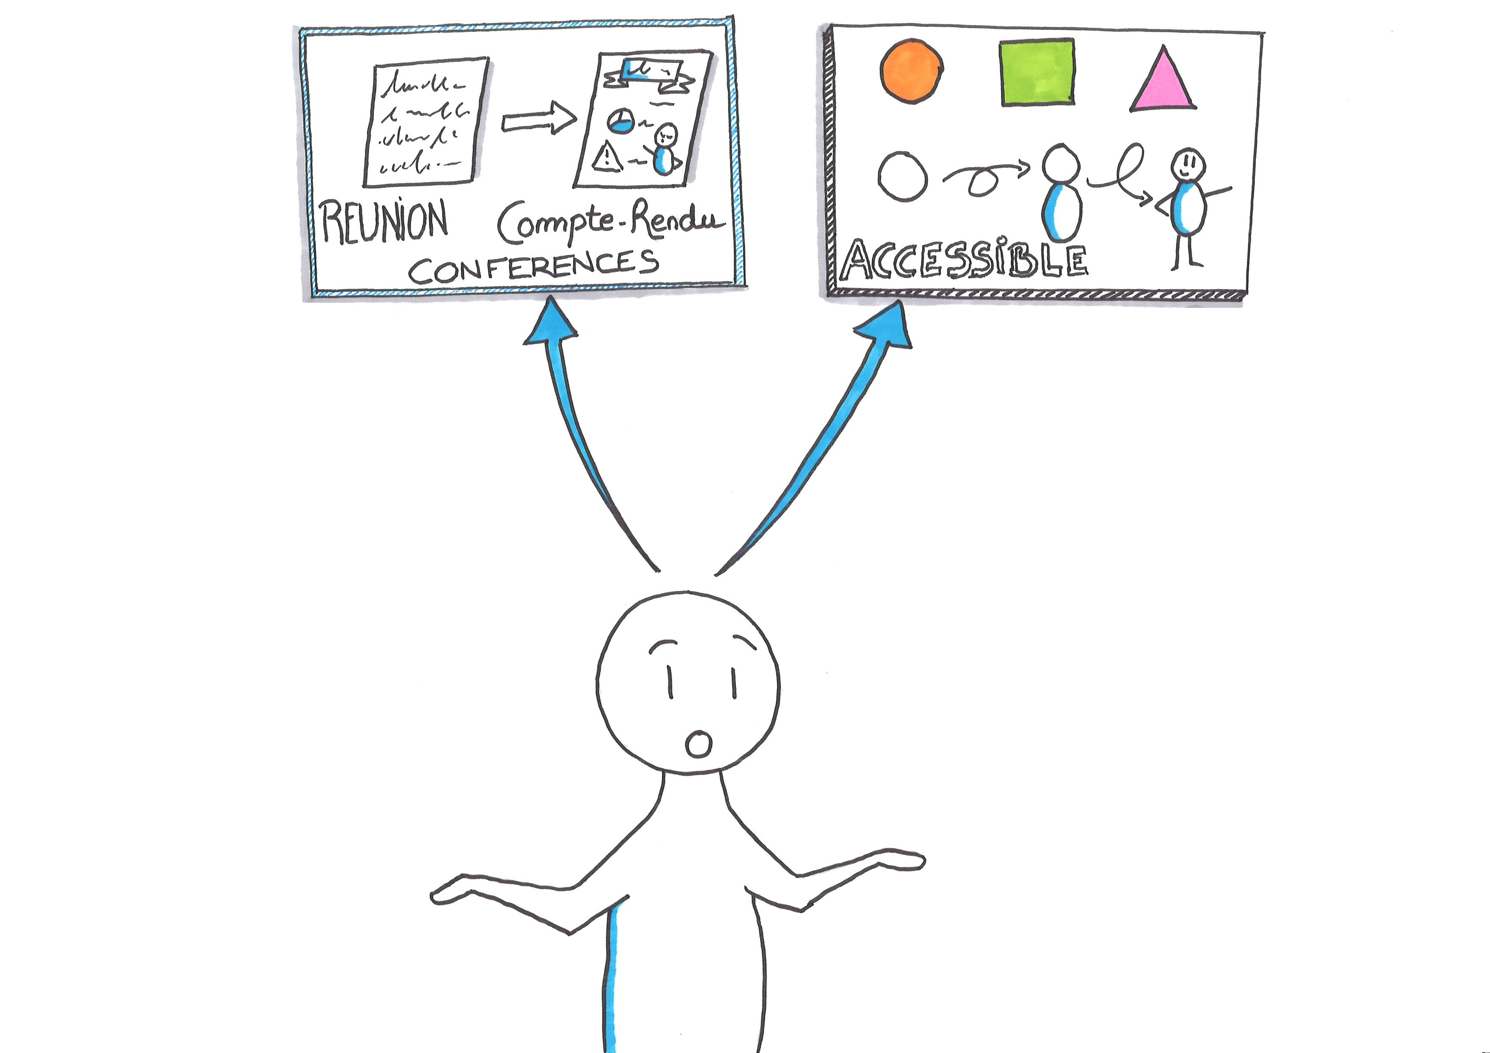
Let’s Sketchnote
@ane_naiz

Slide 19
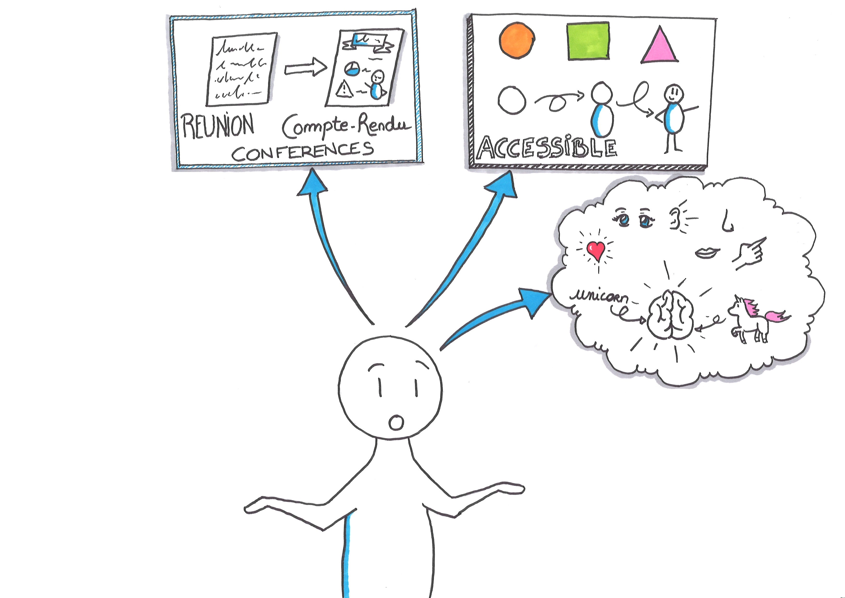
Let’s Sketchnote
@ane_naiz

Slide 20
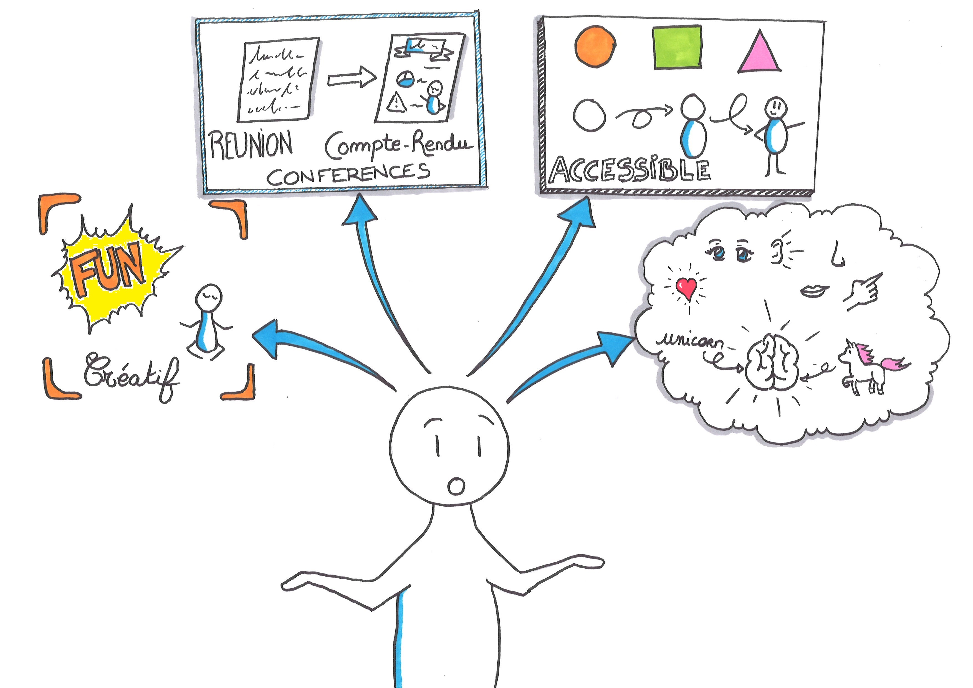
Let’s Sketchnote
@ane_naiz

Slide 21
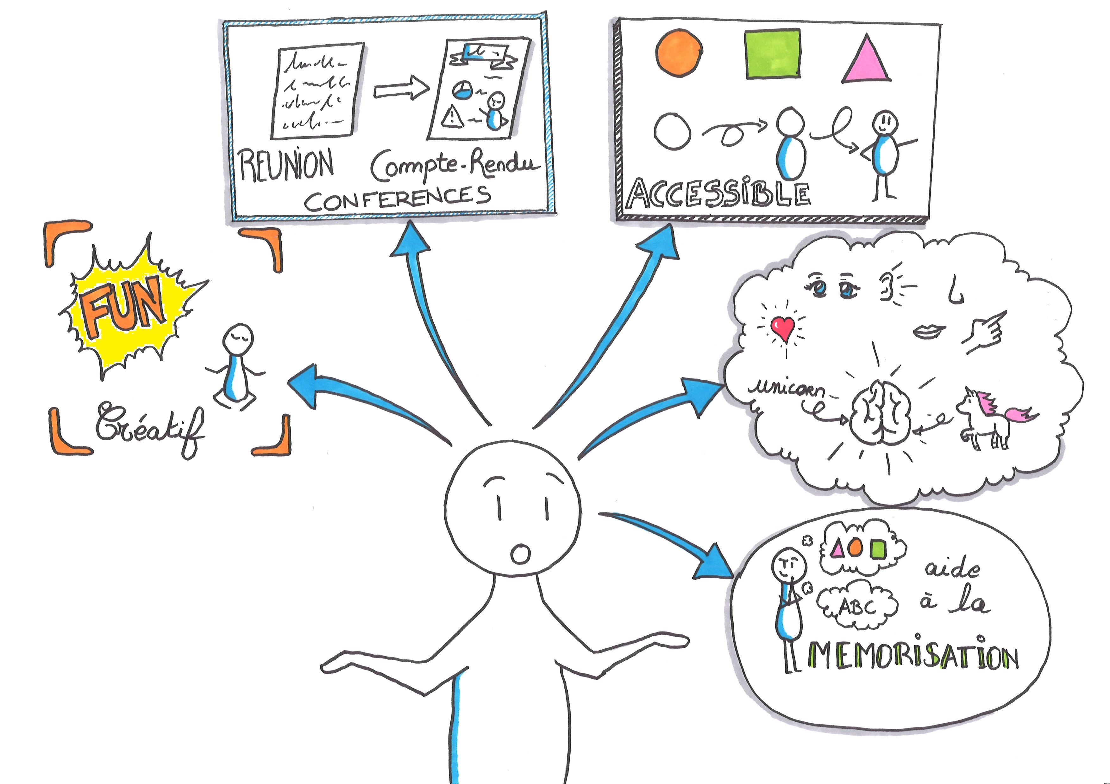
Let’s Sketchnote
@ane_naiz

Slide 22
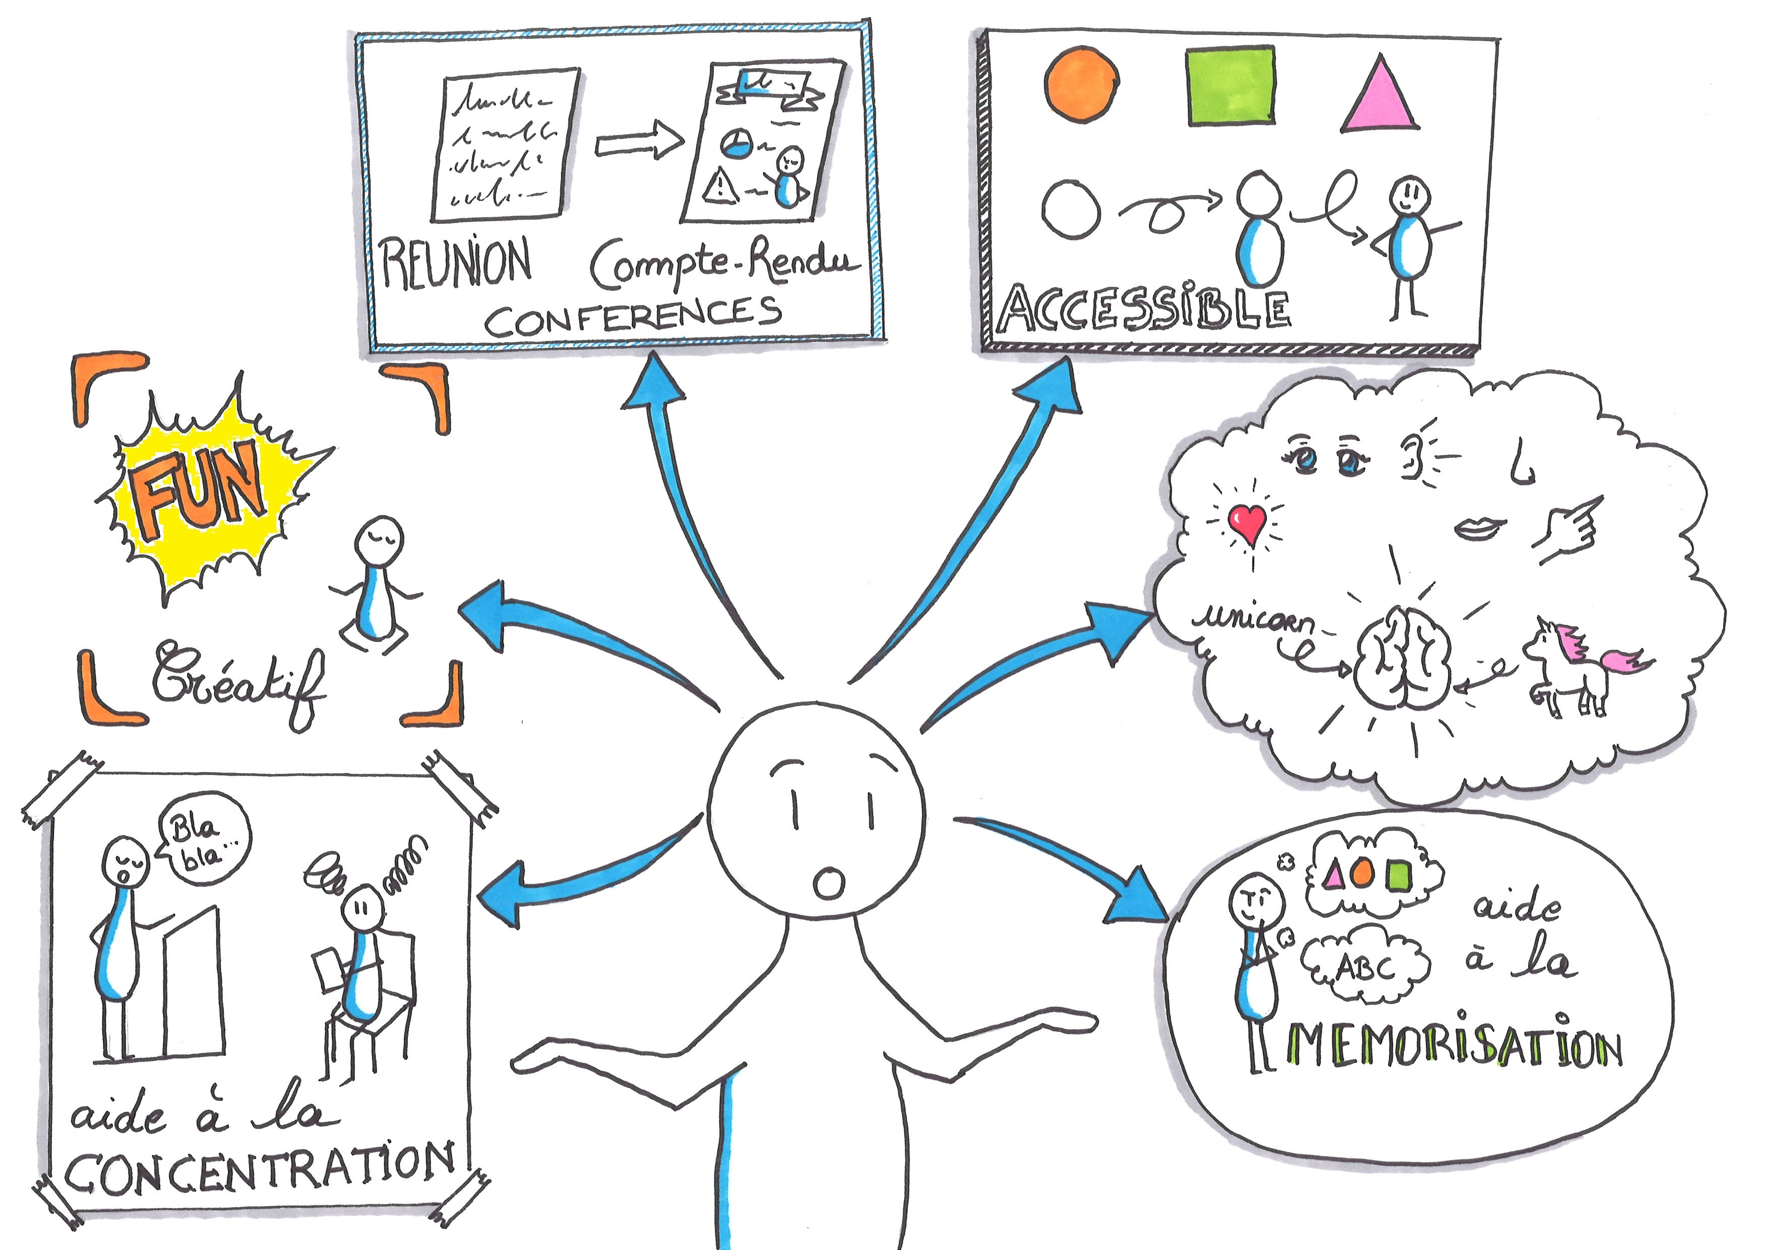
Let’s Sketchnote
@ane_naiz

Slide 23
Bonjour,
J'aimerais faire un rappel sur le rôle du correspondant IC.
Cette personne est le contact privilégié avec l'équipe d'intégration continue. C'est aussi elle qui centralise les demandes de son plateau.
Exemple:
Je suis développeur, et je pense qu'un job est rouge à cause de l'infra.
J'en informe le correspondant IC de mon plateau. S'il n'est pas là ou pas disponible, je demande à un correspondant IC d'un autre plateau.
Je lui parle de mon problème et on investigue ensemble. Peut être que le correspondant IC est au courant de ce qui se passe (maintenance, pb d'infra, ...)
ou bien celui-ci sait analyser le problème (il sait quelle log regarder ou dispose des droits Jenkins afin de résoudre le problème ou connait exactement quels sont les rôles
exacts des différents jobs et leurs dépendances).
Les buts sont multiples :
capitaliser les connaissances nécessaires à la bonne compréhension de notre chaîne d'intégration continue et les diffuser au sein des plateaux.
éviter les demandes de supports redondantes, multiples et qui pourraient être évitées à l'équipe IC
augmenter l'autonomie des plateaux afin de gagner en réactivité (et gagner en efficacité pendant les périodes de congés, là où les effectifs IC sont réduits)
Précision : Ce n'est pas le rôle du correspondant IC de regarder ce qu'il se passe dès qu'un job est rouge. Cela relève de la responsabilité des équipes FIP et PLMWeb, et donc des plateaux travaillant sur les jobs en erreur. Par contre, il participe à la compréhension du problème si nécessaire.
Ceci est une base de départ et pourra bien évidemment être améliorée avec vos excellentes et pertinentes remarques ;o)
BHL
Let’s Sketchnote
@ane_naiz

Slide 24
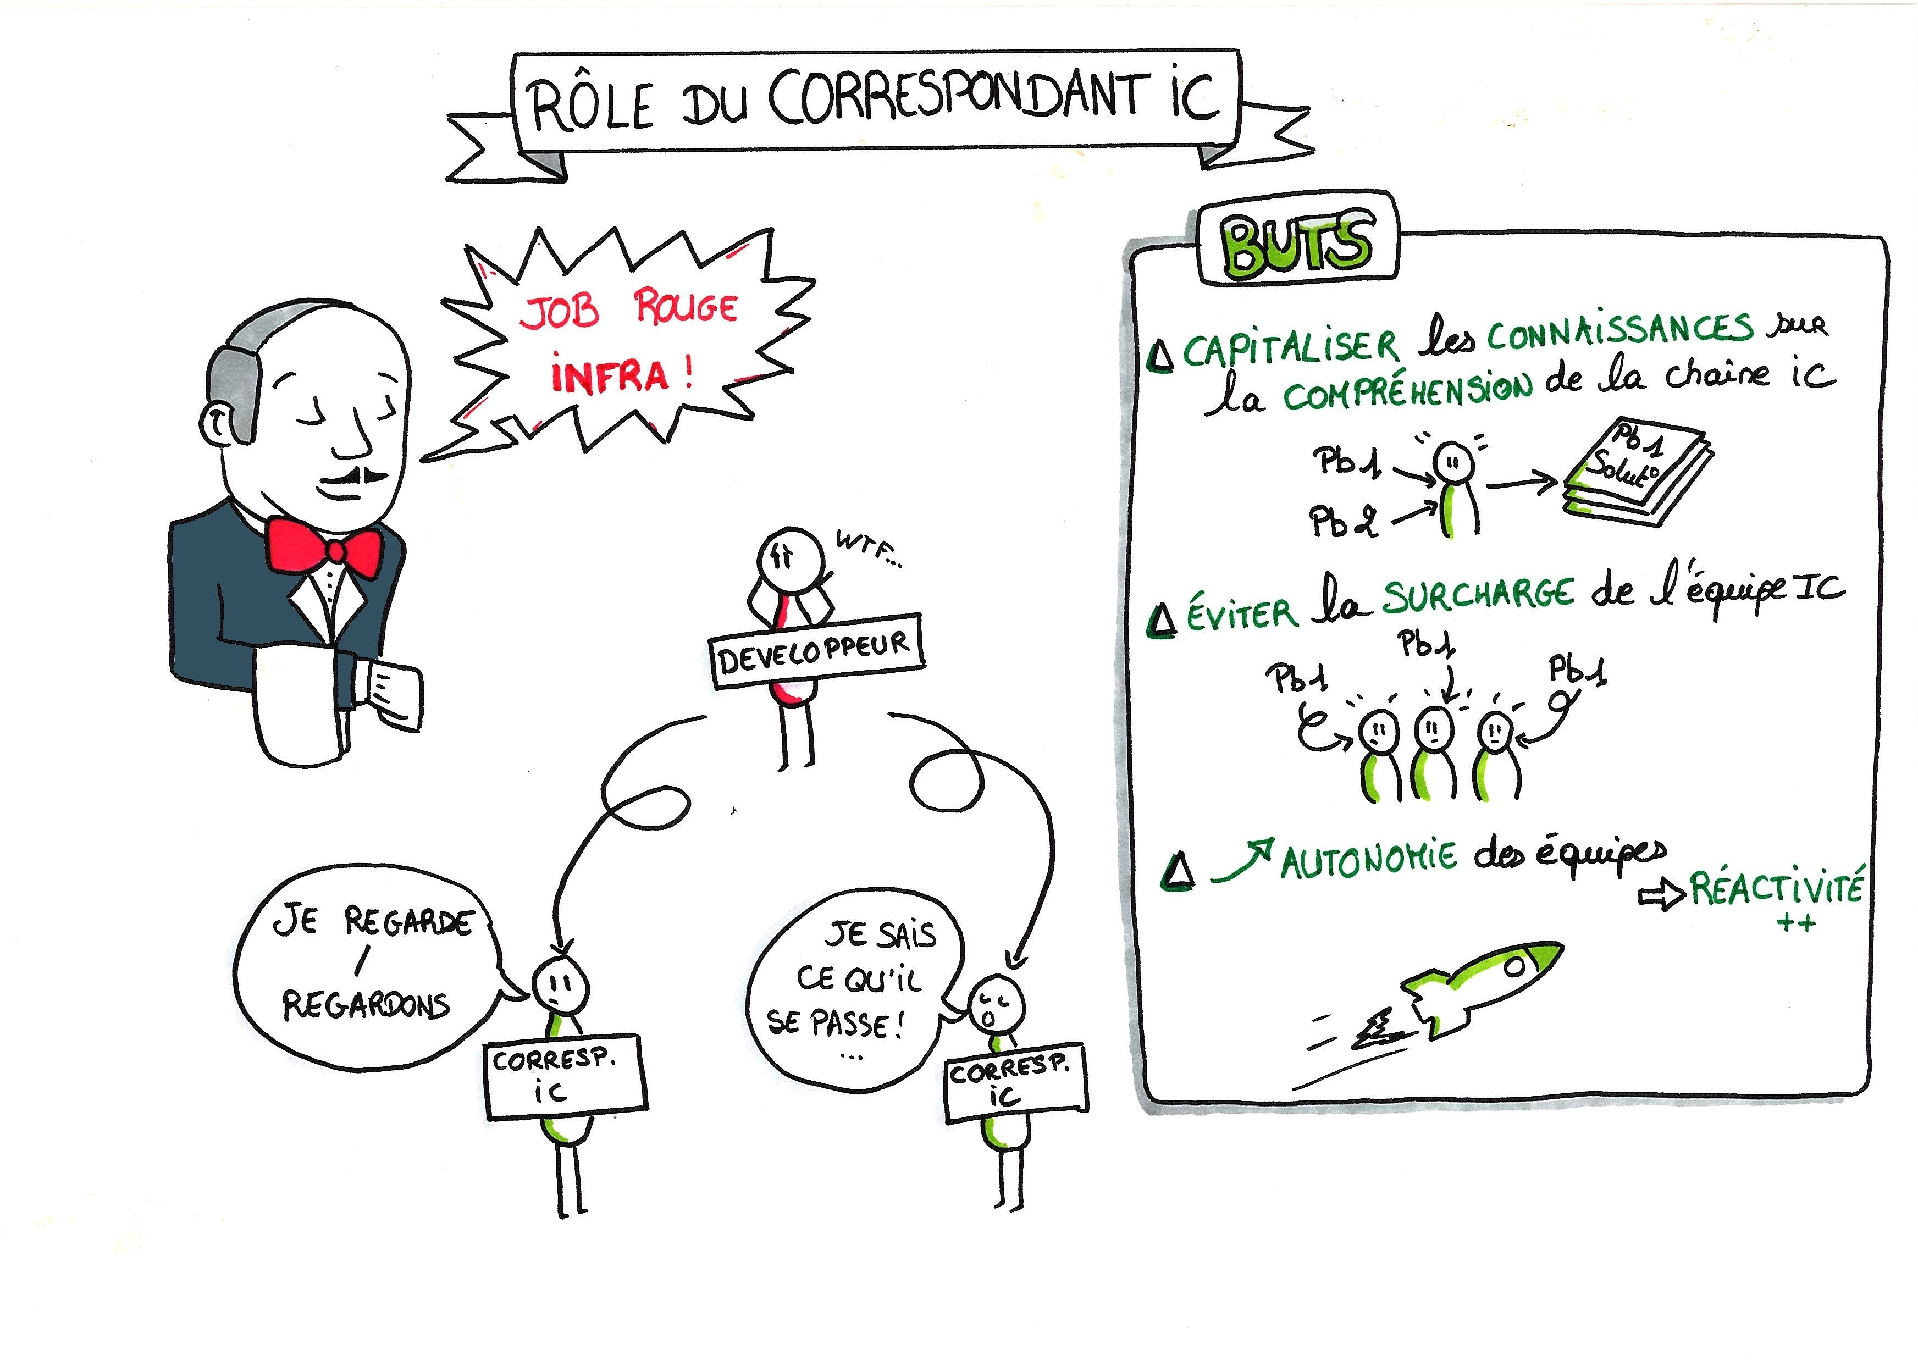
Let’s Sketchnote
@ane_naiz

Slide 25
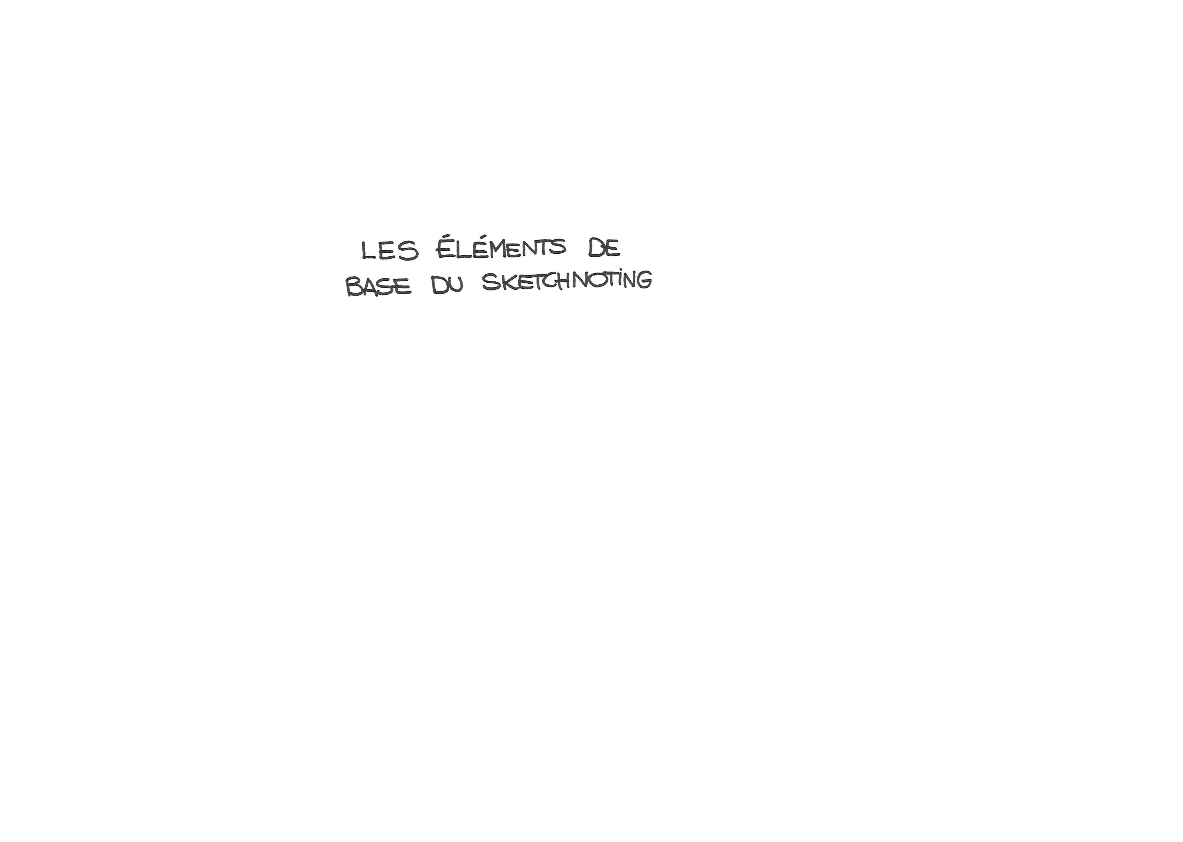
Let’s Sketchnote
@ane_naiz

Slide 26
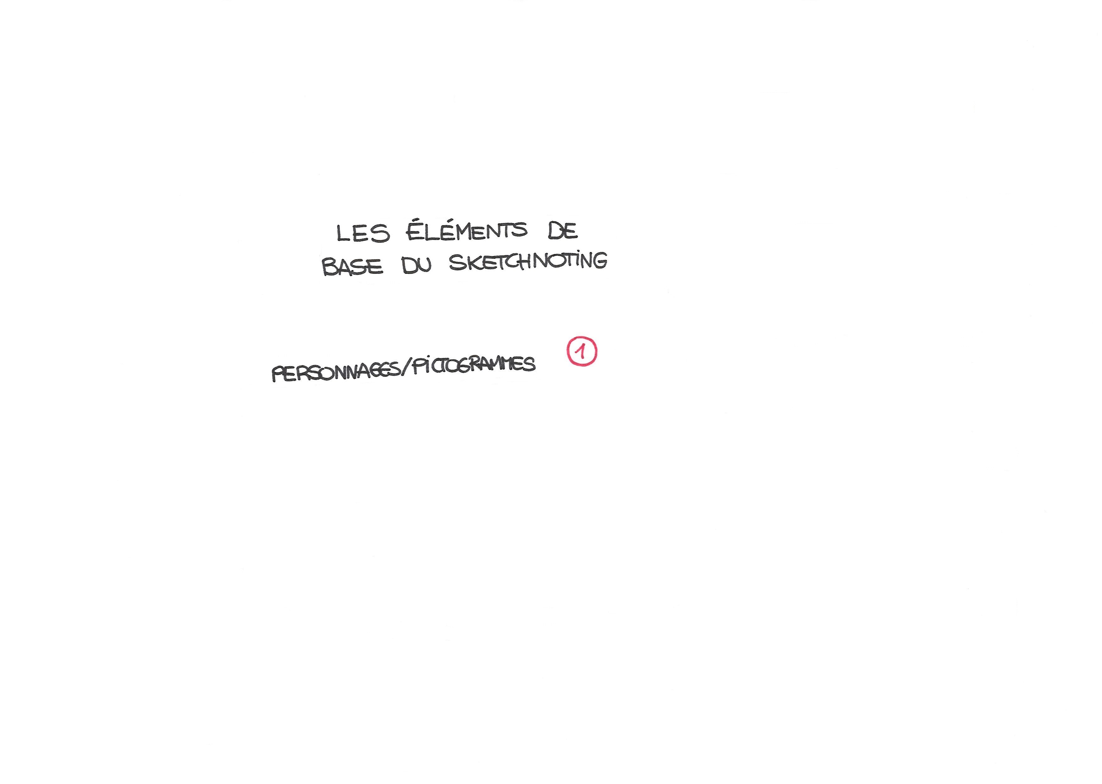
Let’s Sketchnote
@ane_naiz

Slide 27
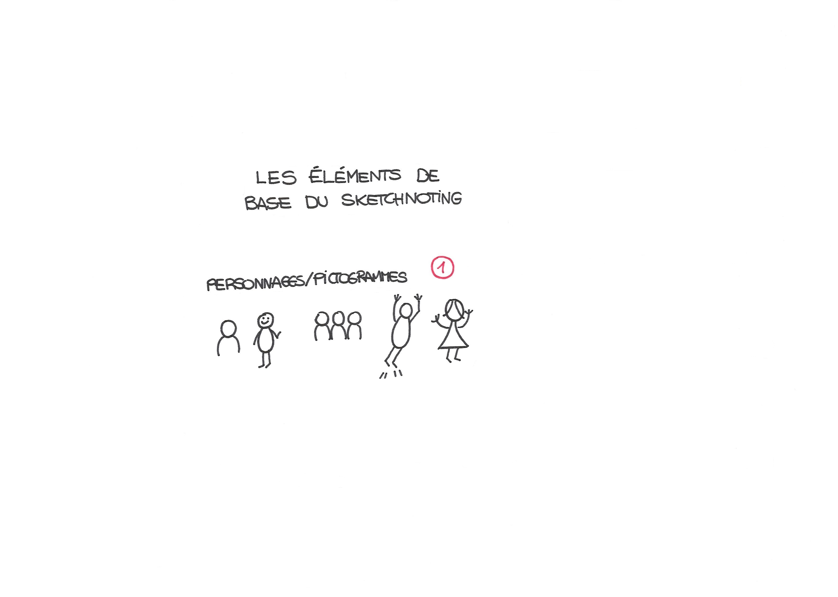
Let’s Sketchnote
@ane_naiz

Slide 28
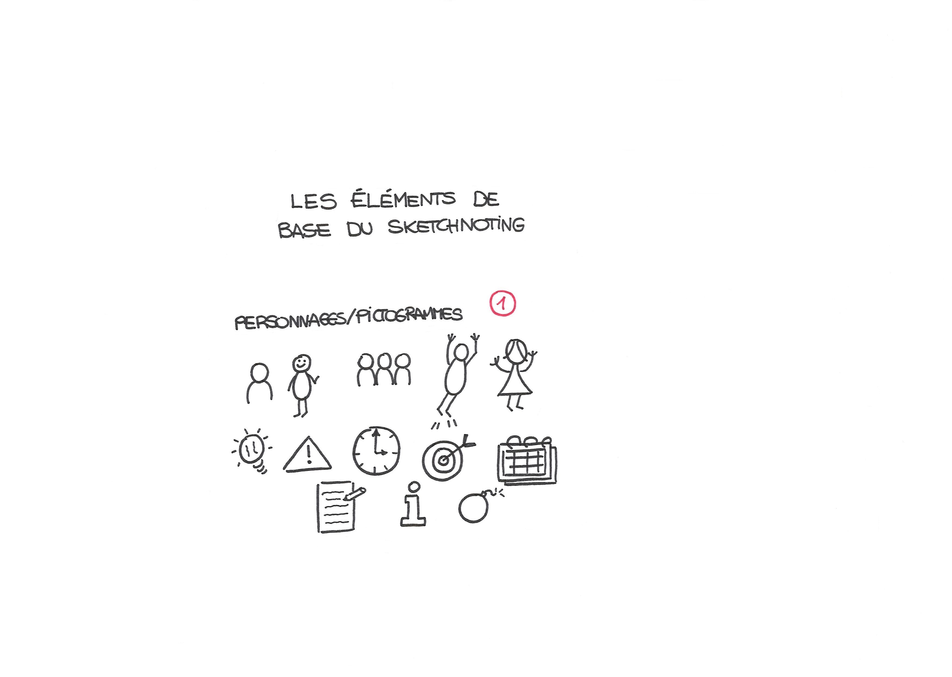
Let’s Sketchnote
@ane_naiz

Slide 29
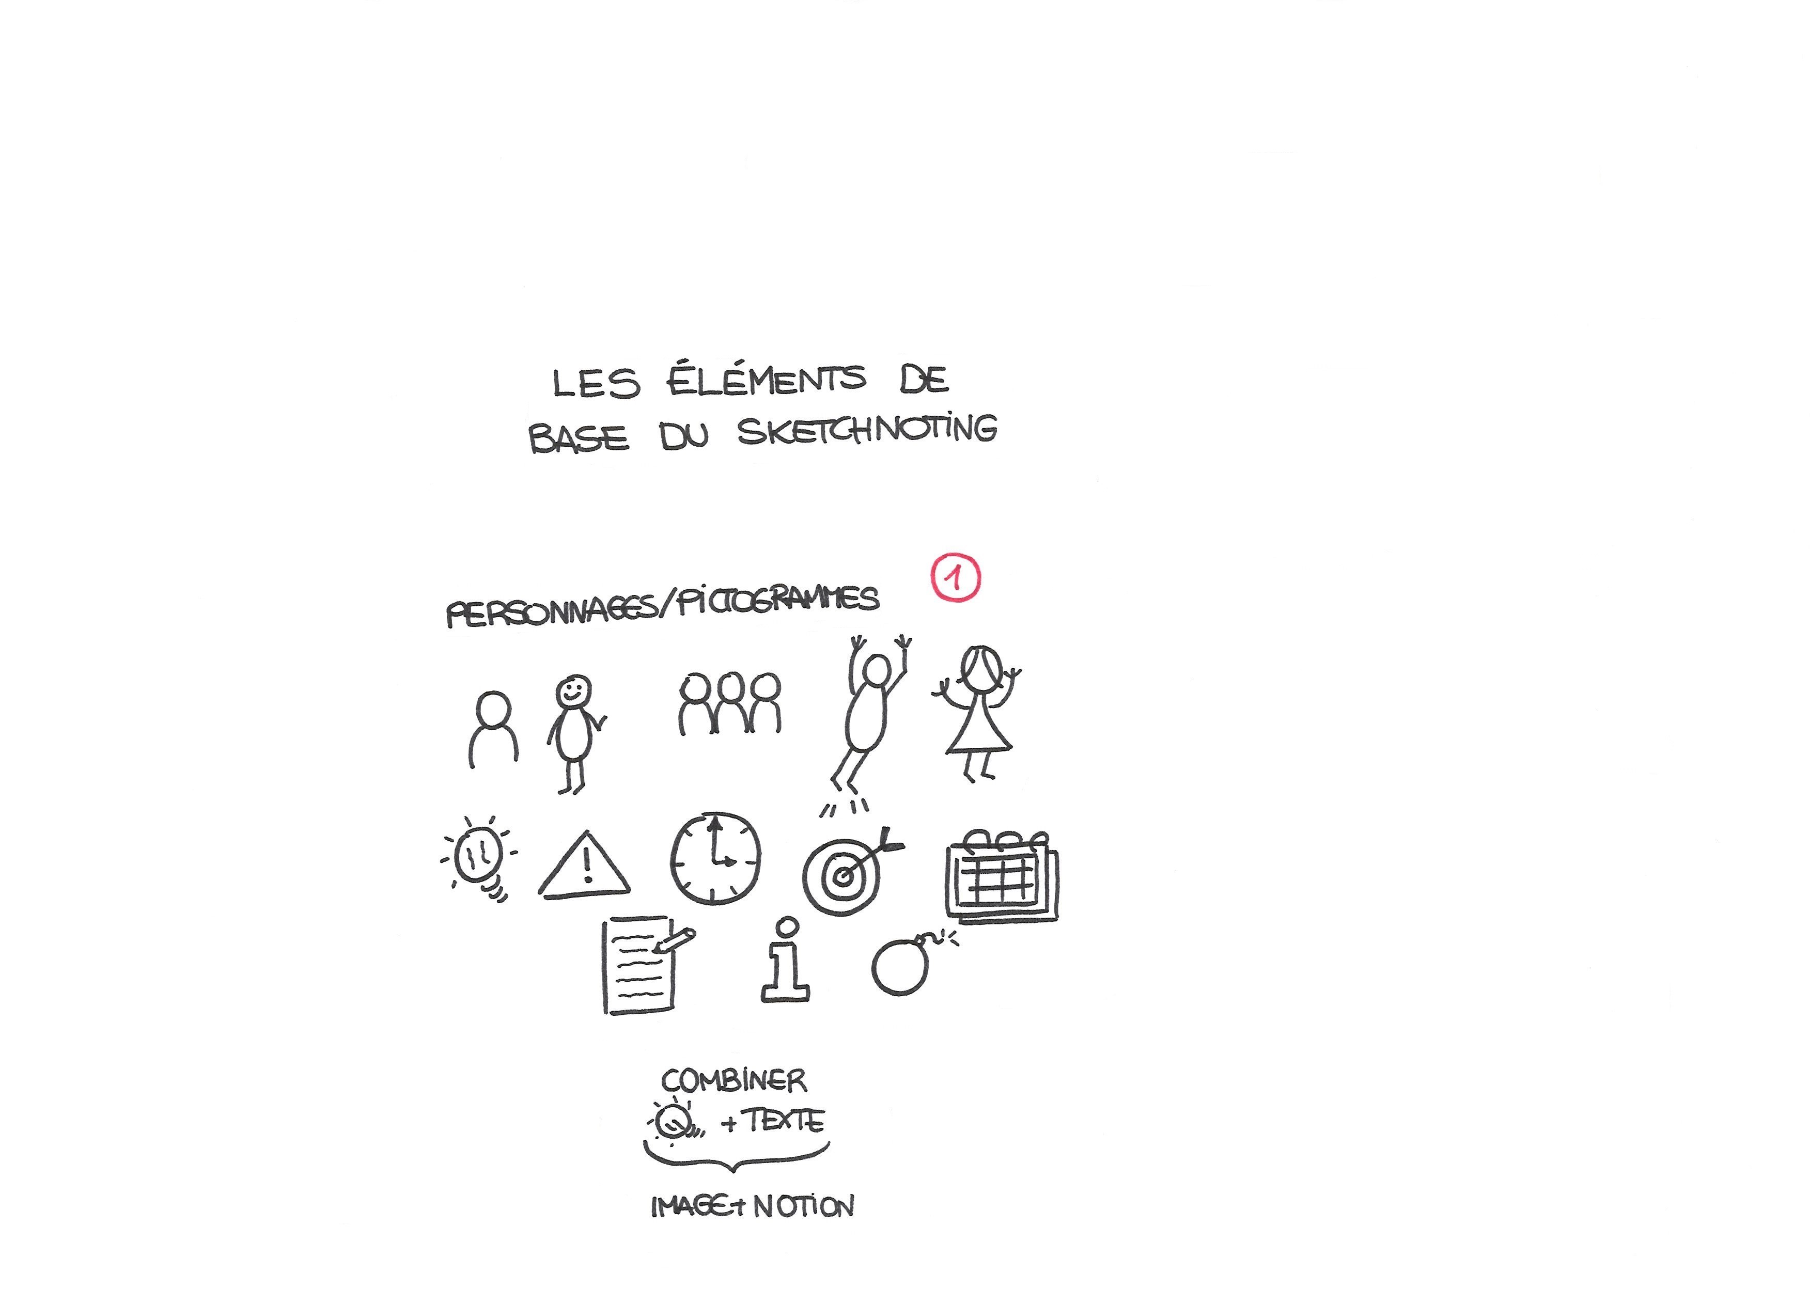
Let’s Sketchnote
@ane_naiz

Slide 30
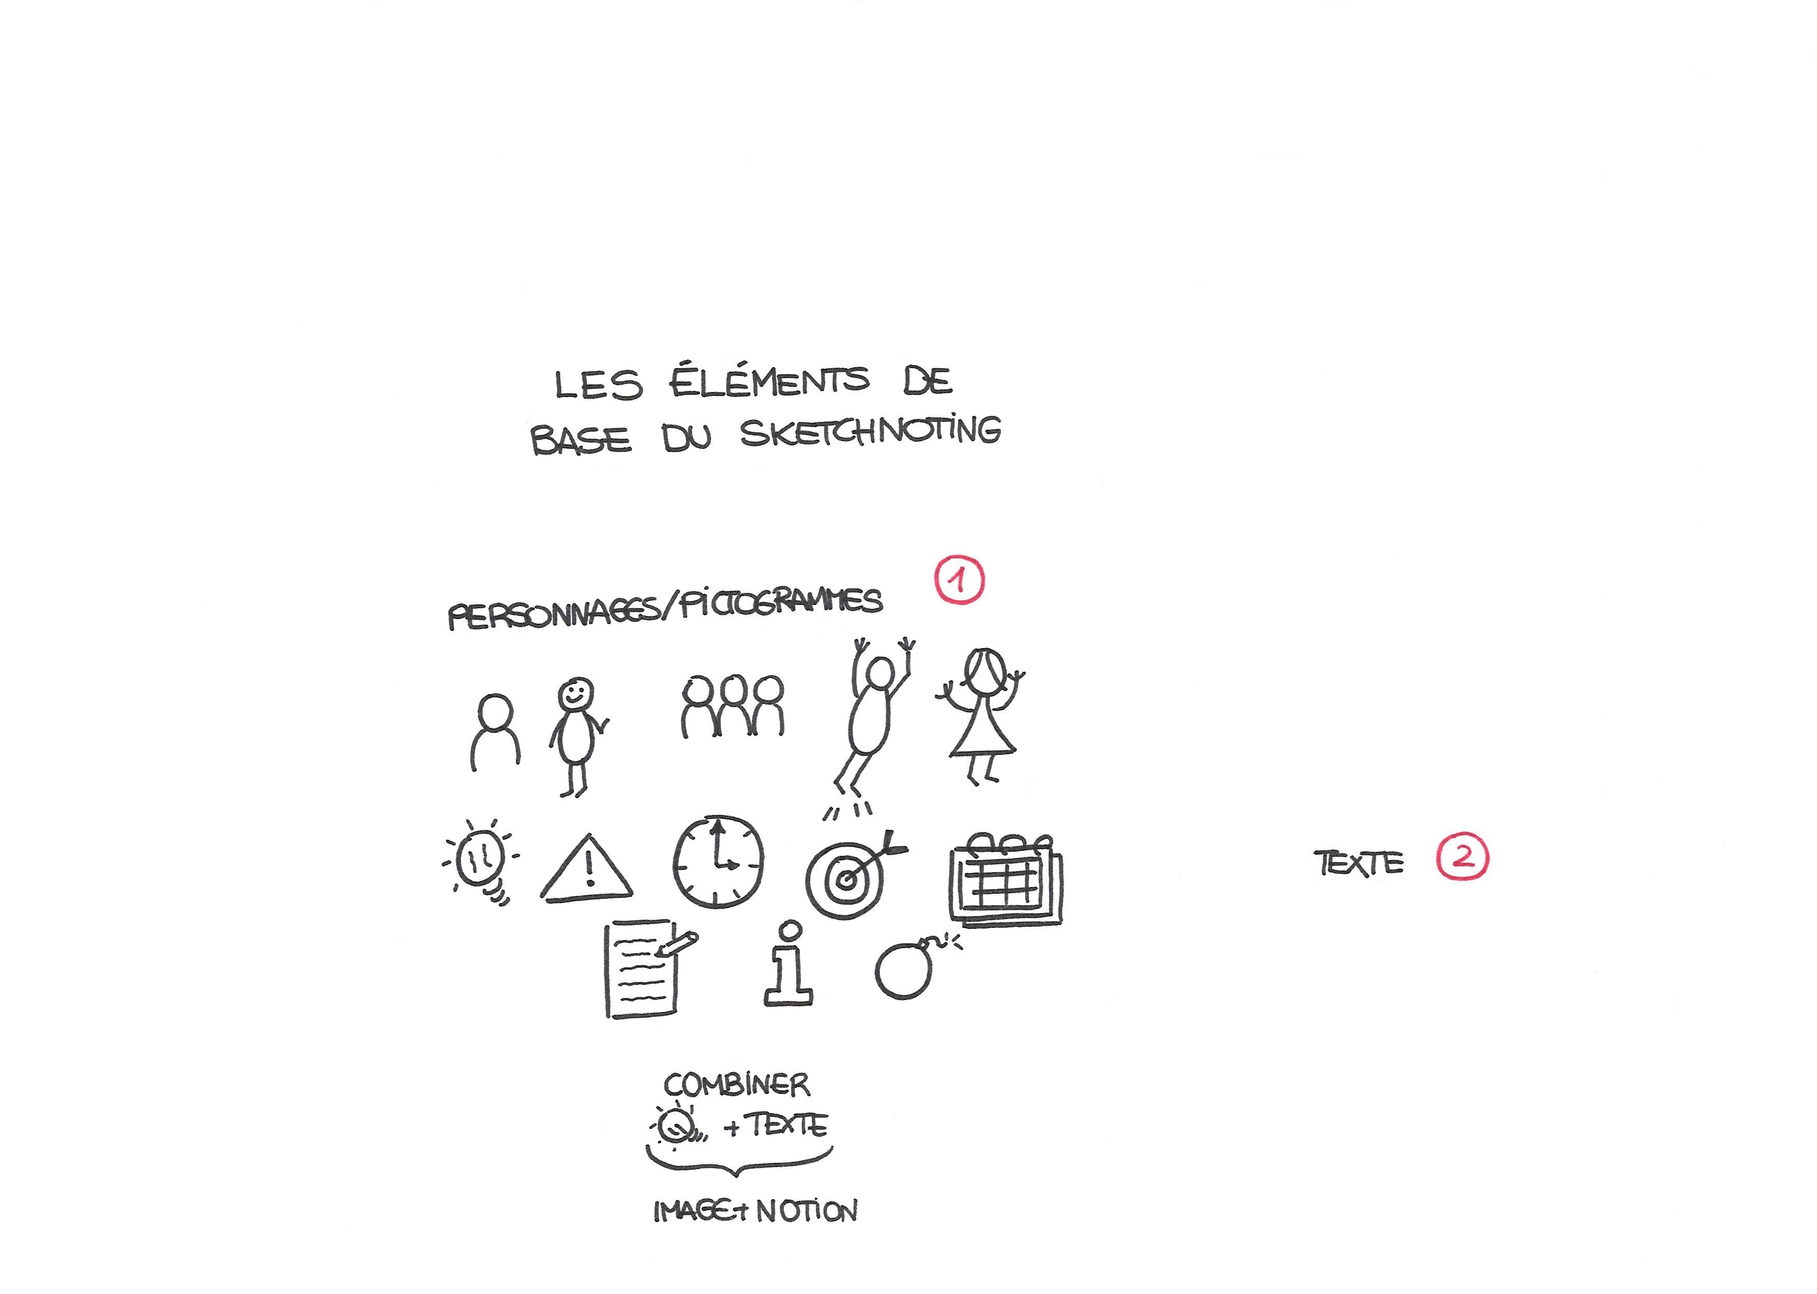
Let’s Sketchnote
@ane_naiz

Slide 31
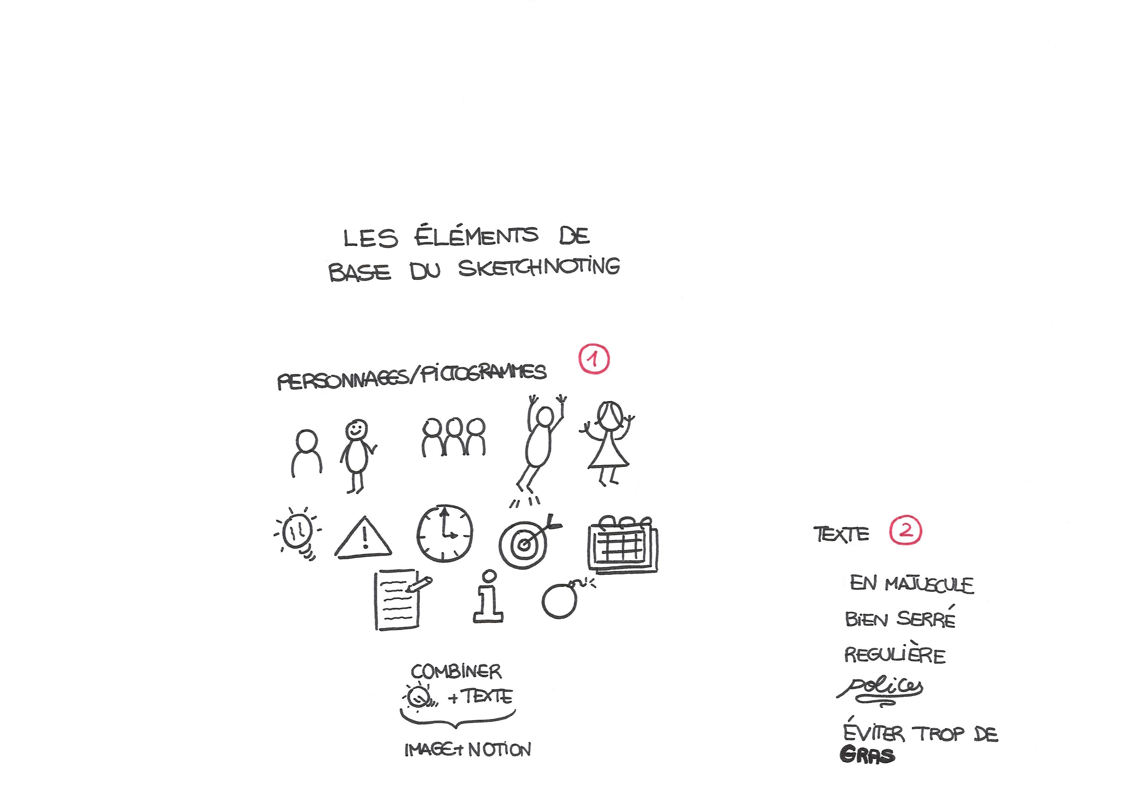
Let’s Sketchnote
@ane_naiz

Slide 32
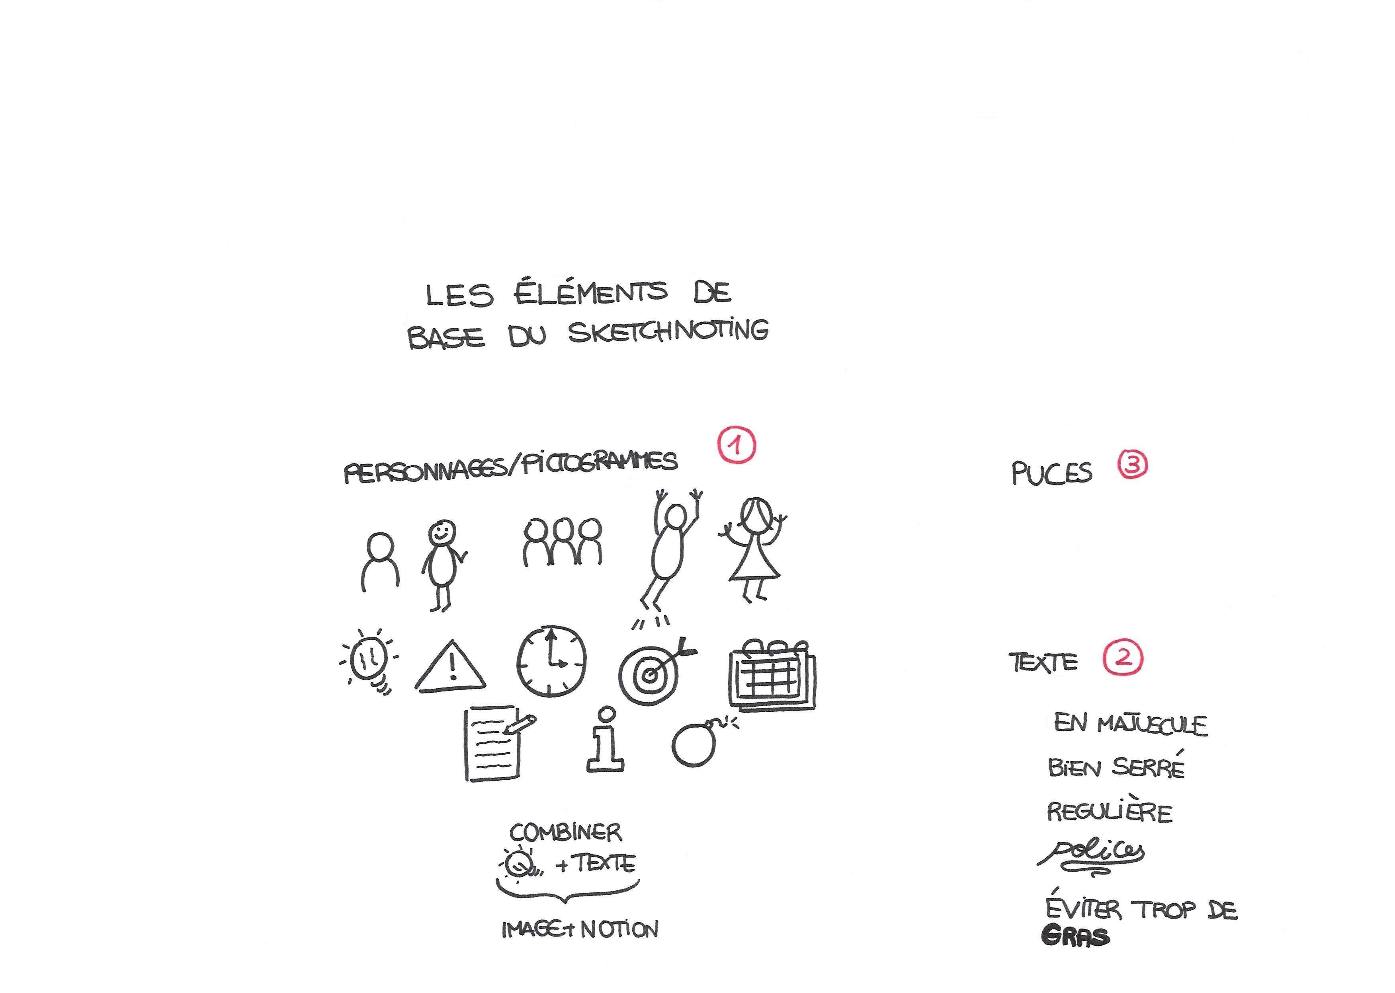
Let’s Sketchnote
@ane_naiz

Slide 33
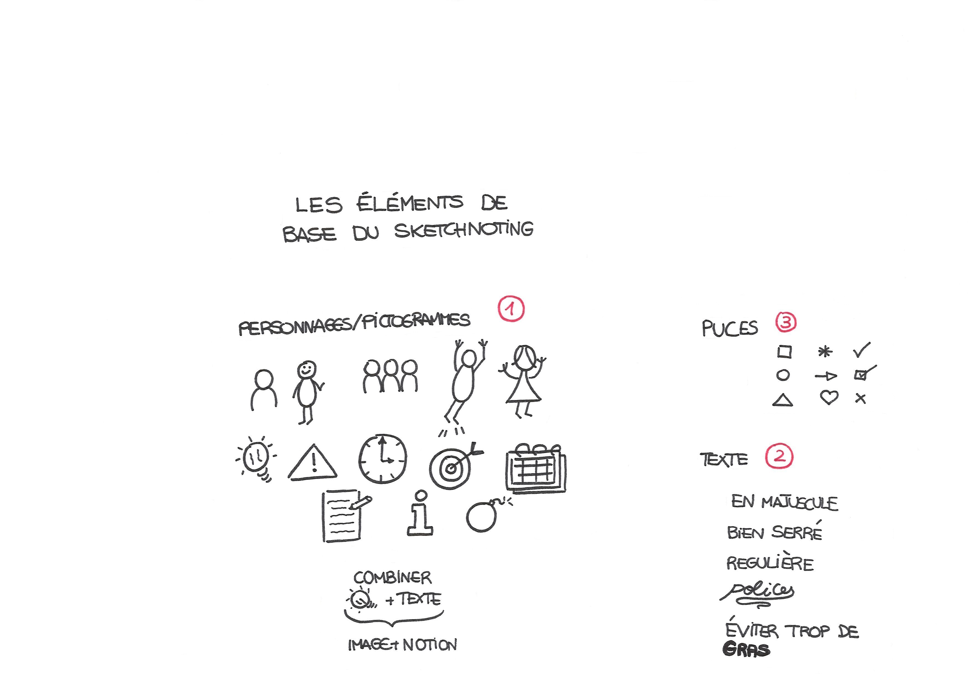
Let’s Sketchnote
@ane_naiz

Slide 34
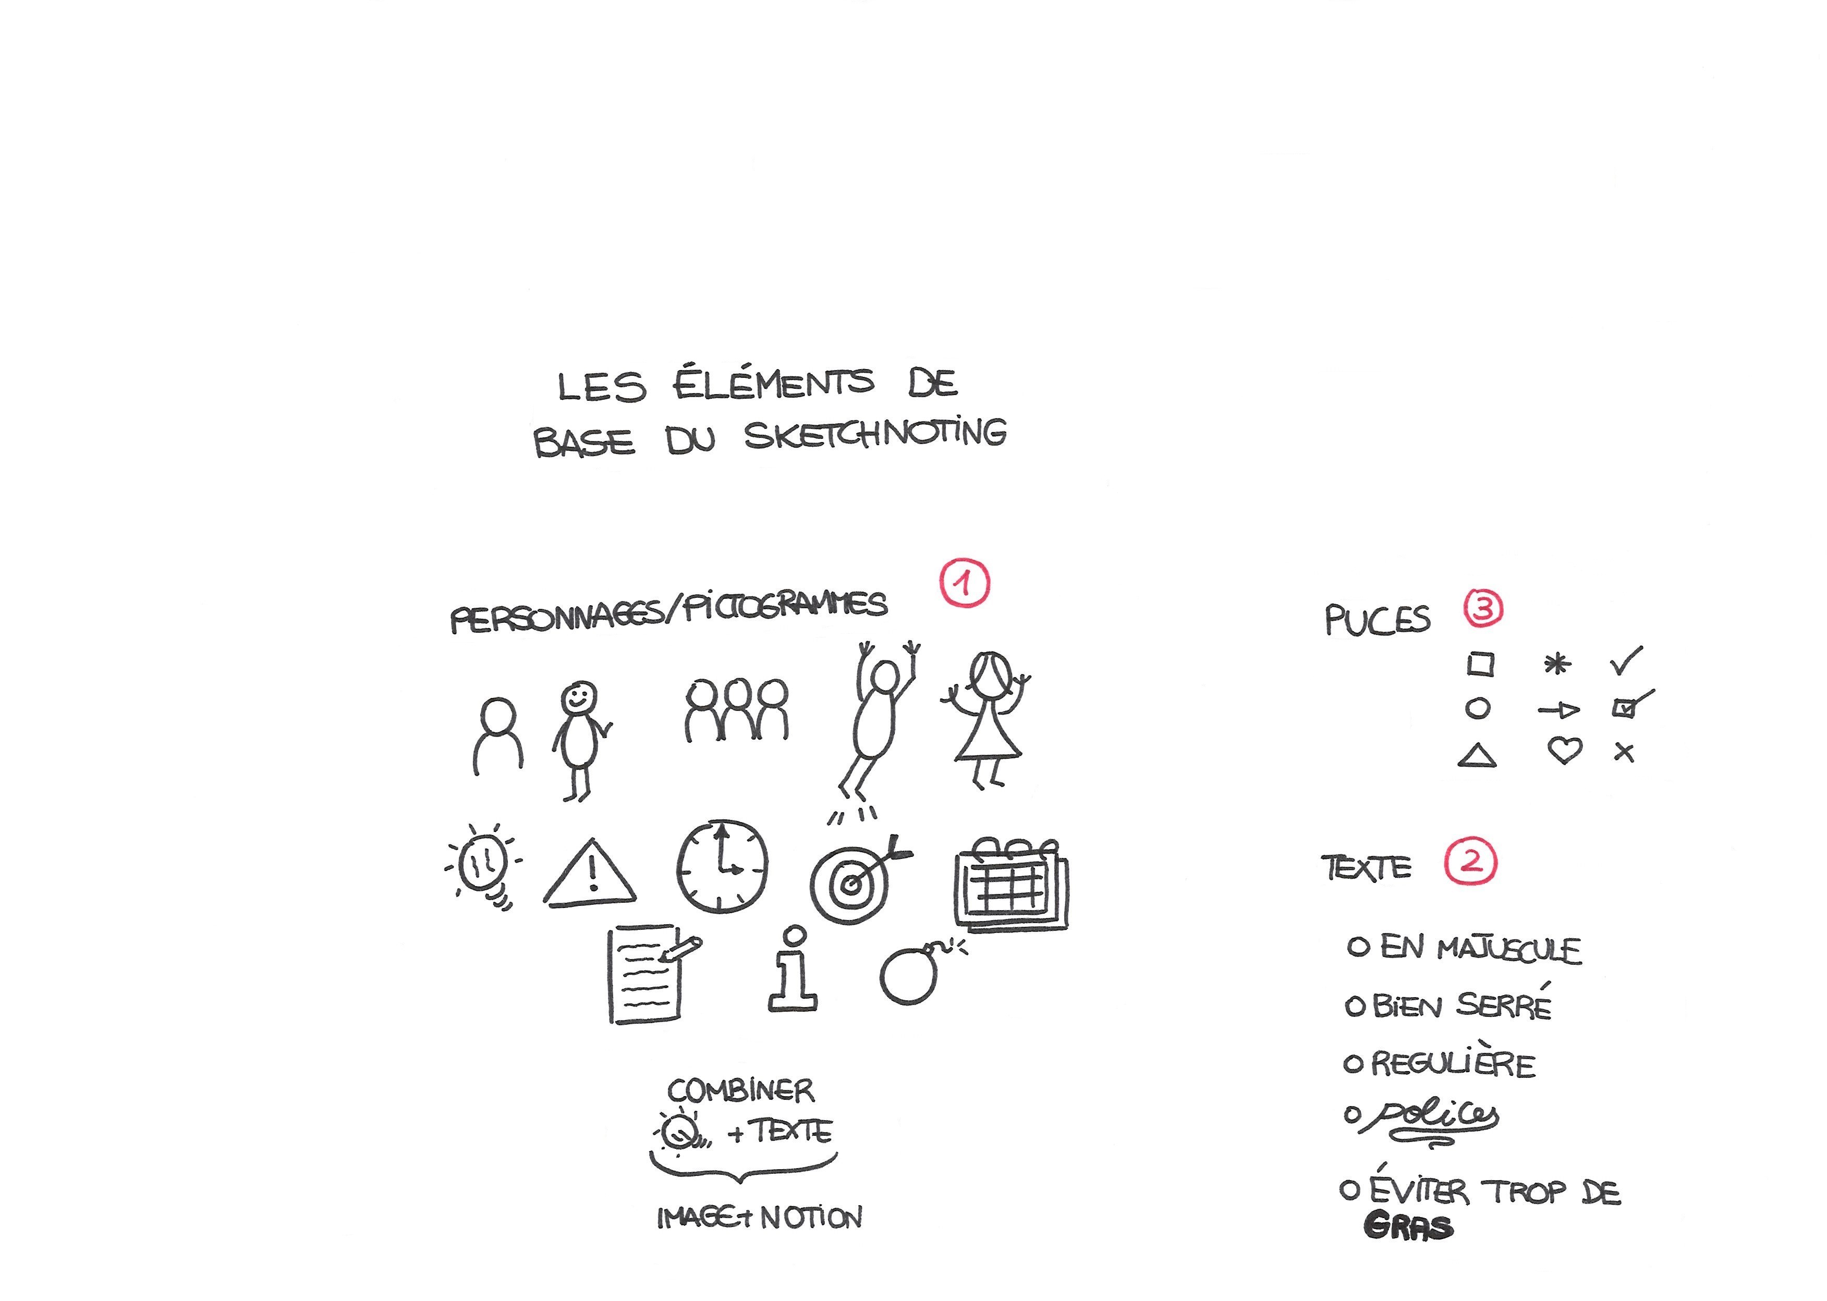
Let’s Sketchnote
@ane_naiz

Slide 35
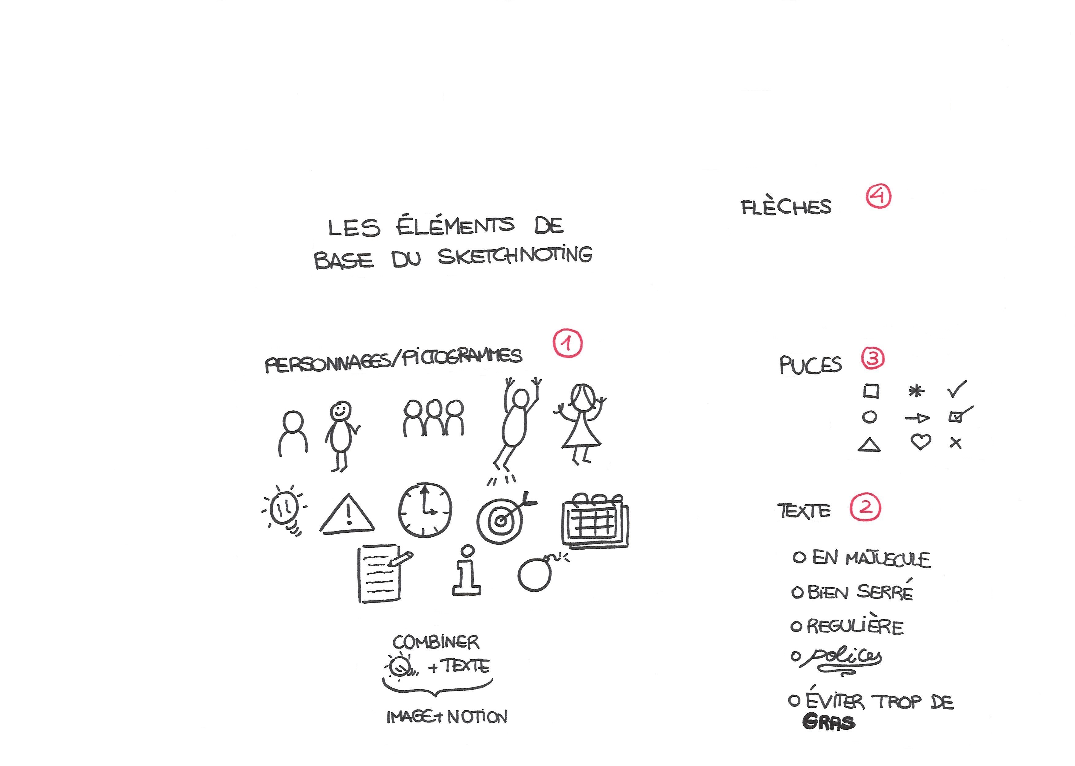
Let’s Sketchnote
@ane_naiz

Slide 36
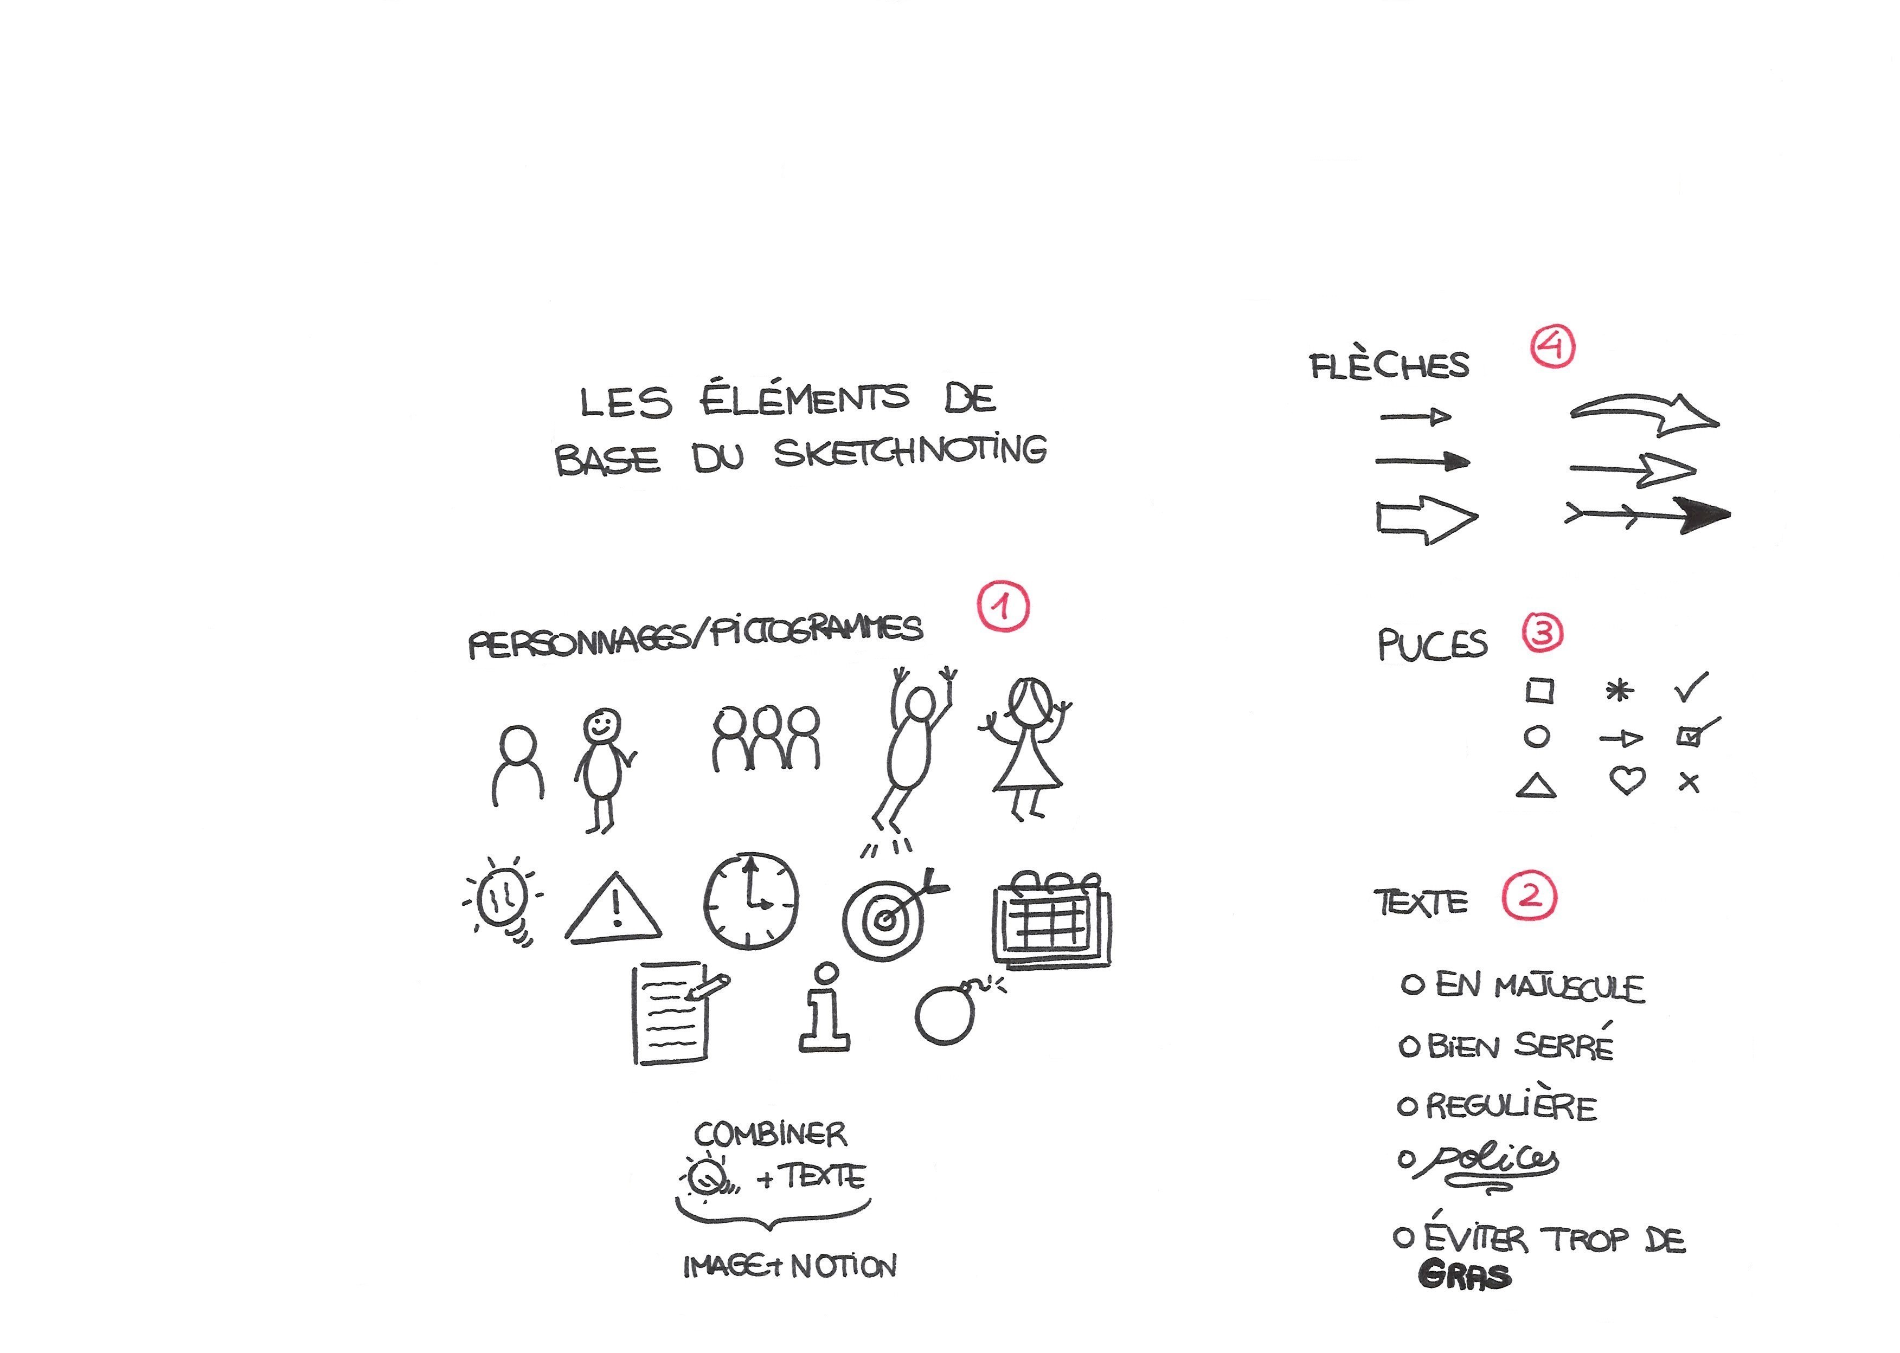
Let’s Sketchnote
@ane_naiz

Slide 37
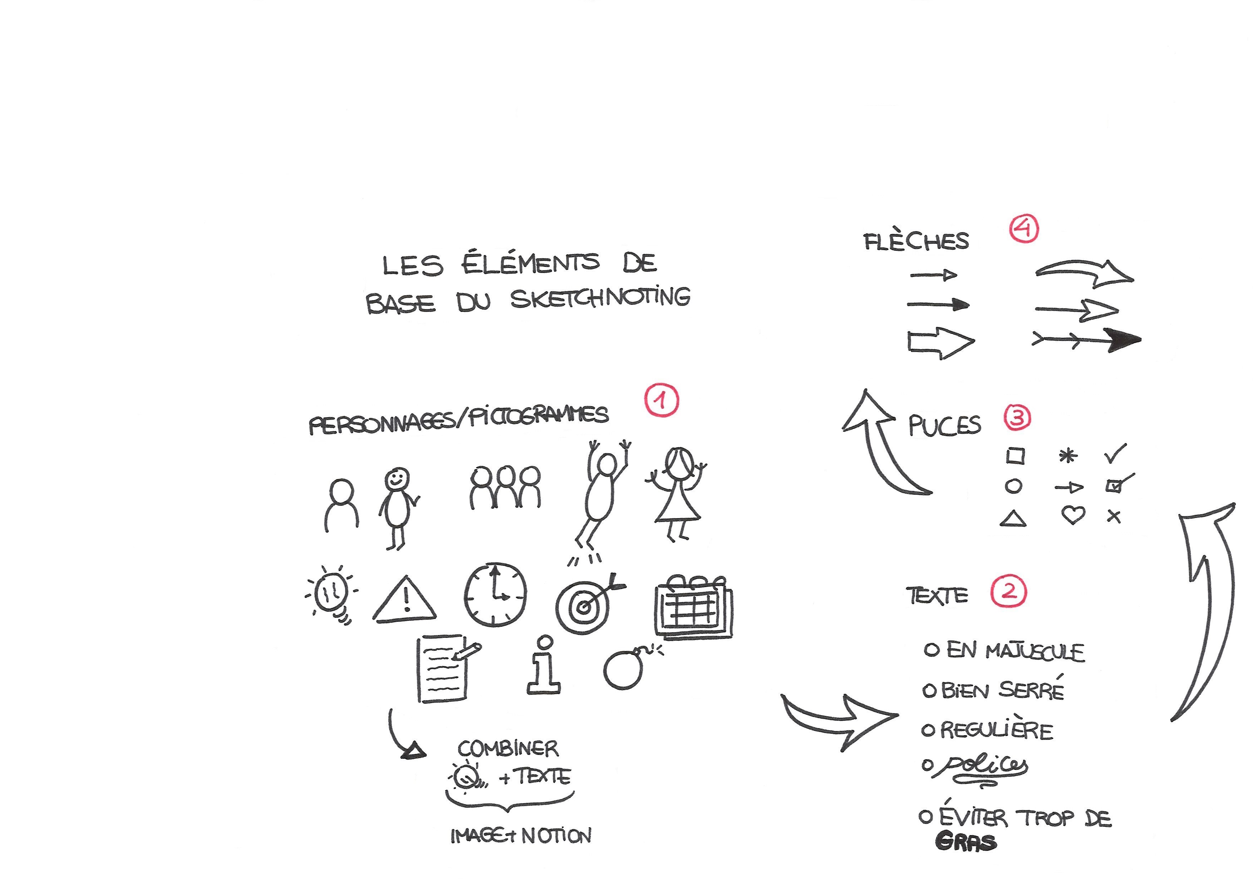
Let’s Sketchnote
@ane_naiz

Slide 38
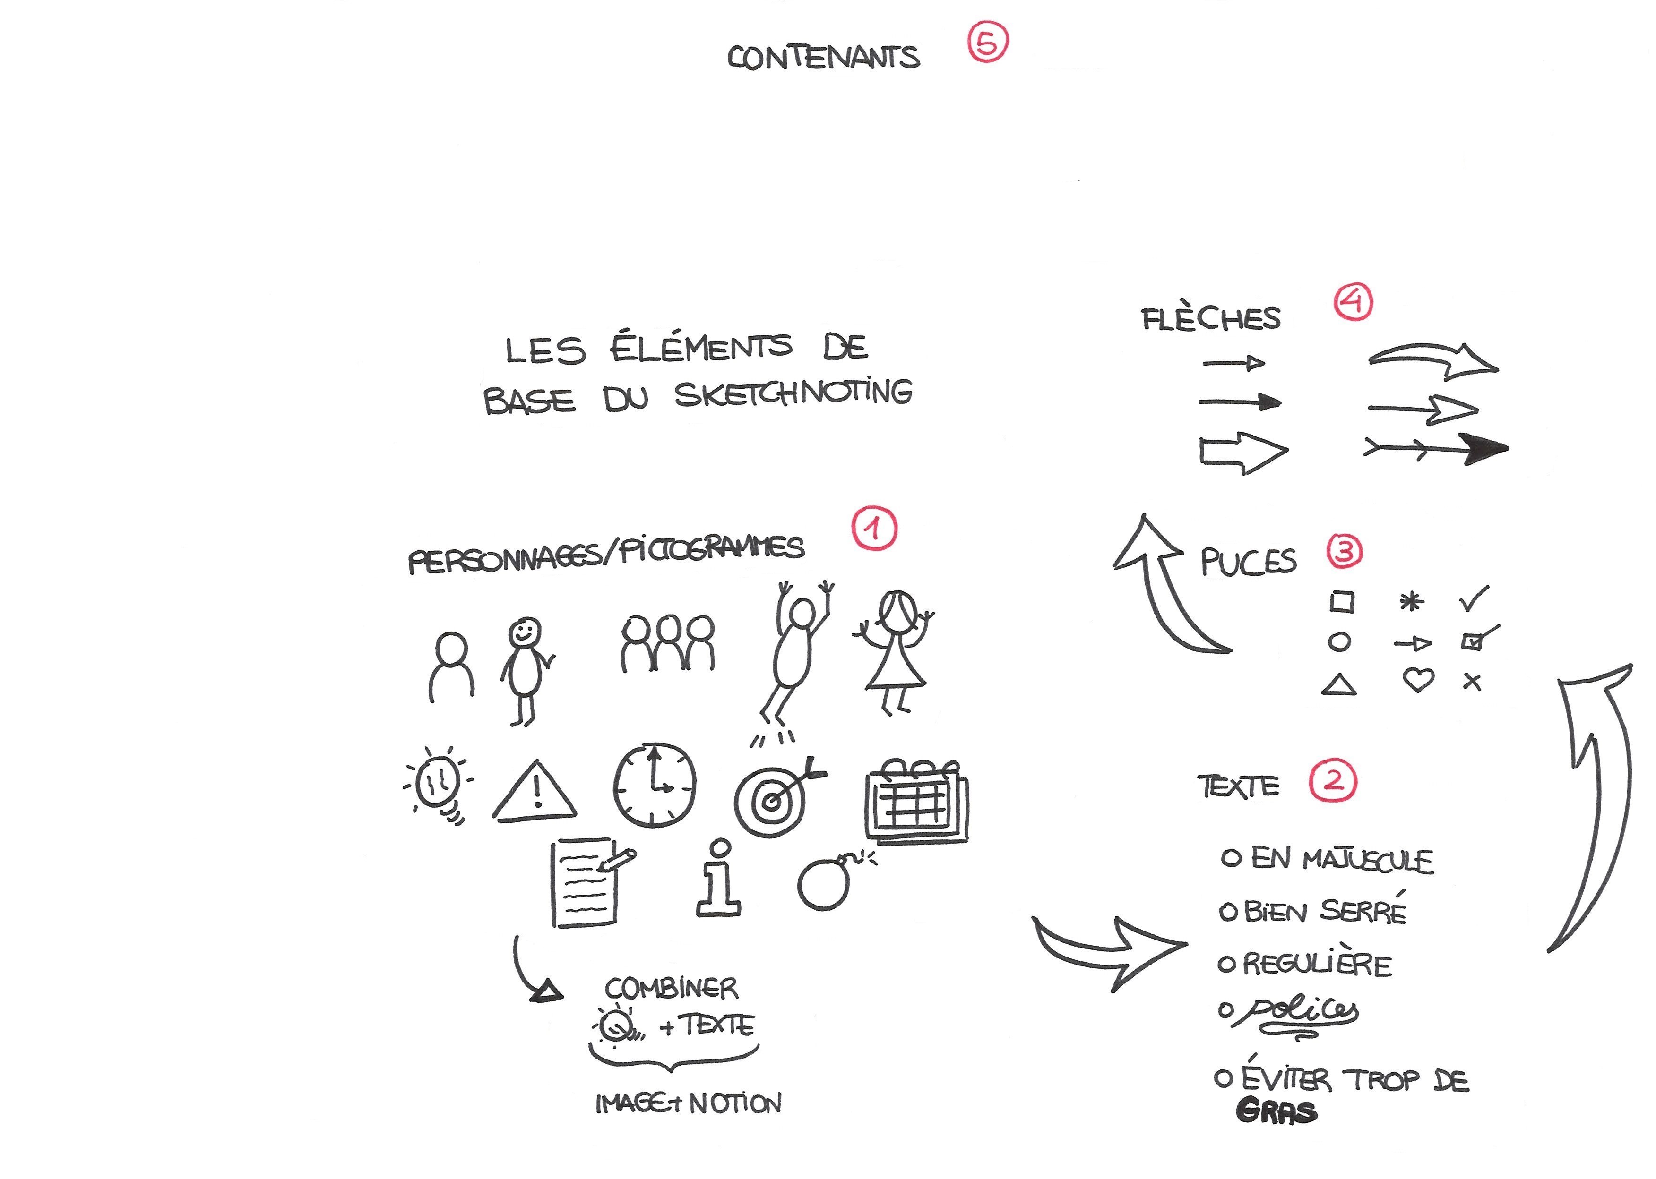
Let’s Sketchnote
@ane_naiz

Slide 39
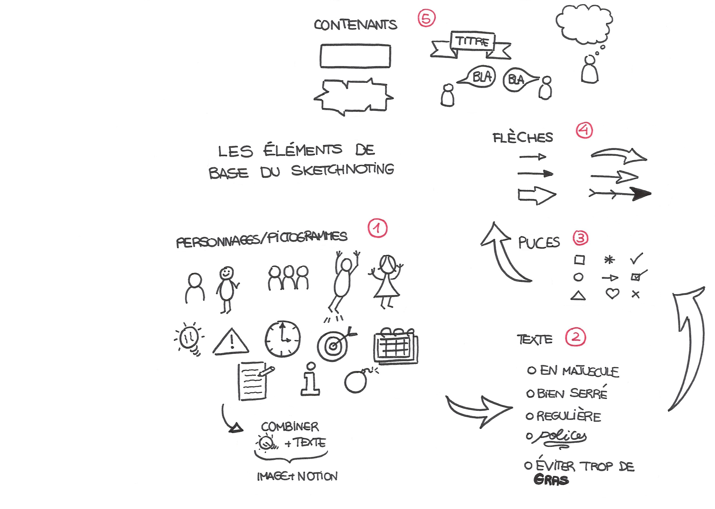
Let’s Sketchnote
@ane_naiz

Slide 40
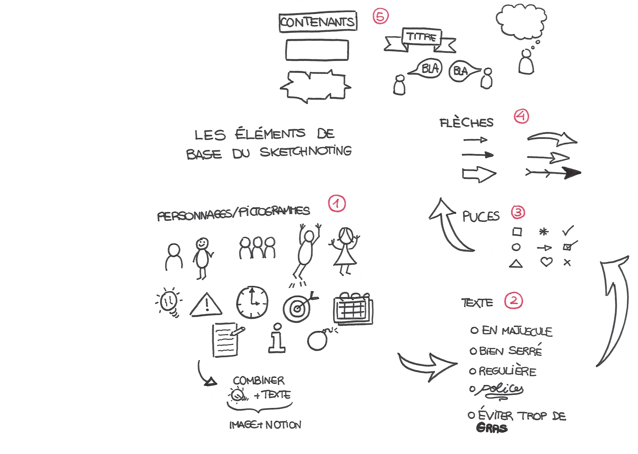
Let’s Sketchnote
@ane_naiz

Slide 41
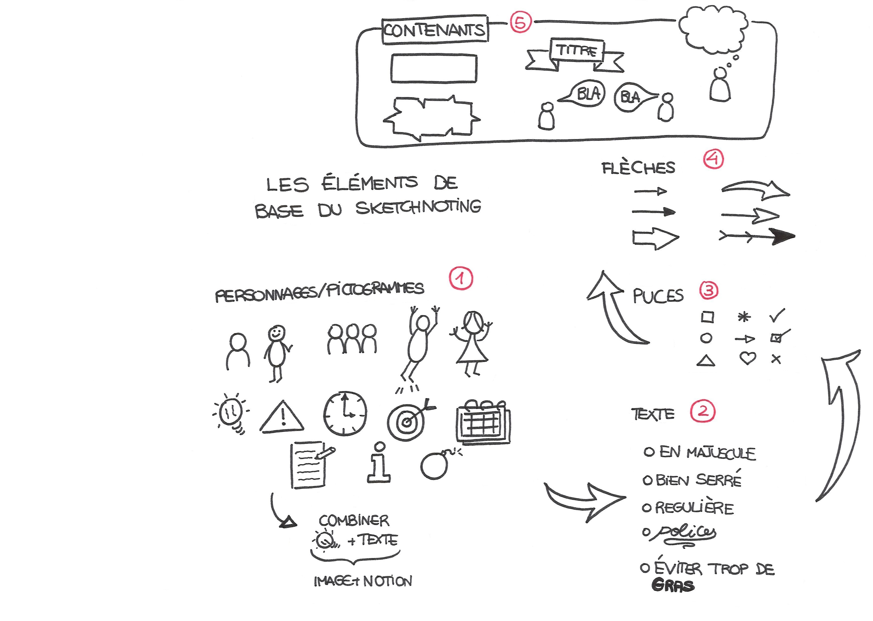
Let’s Sketchnote
@ane_naiz

Slide 42
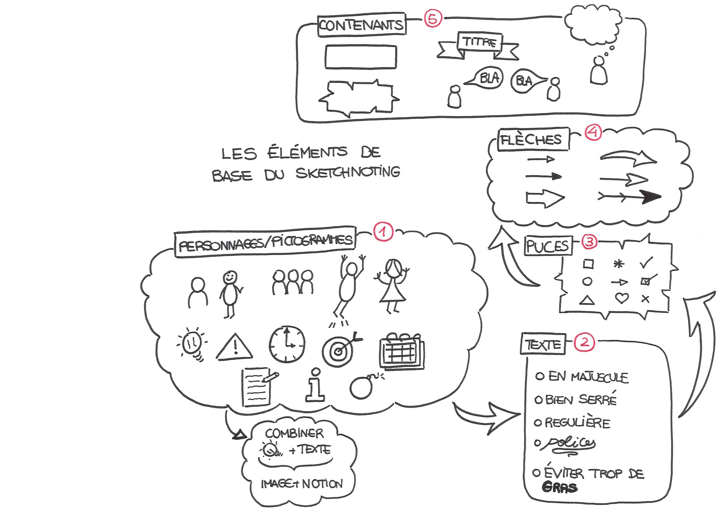
Let’s Sketchnote
@ane_naiz

Slide 43
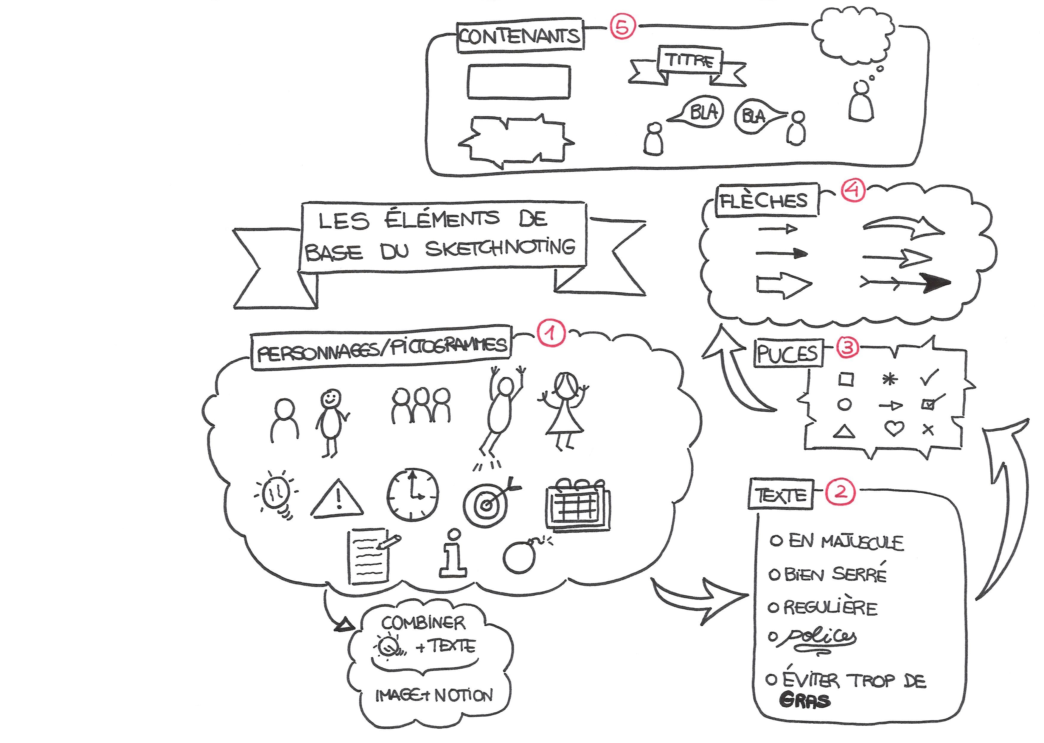
Let’s Sketchnote
@ane_naiz

Slide 44
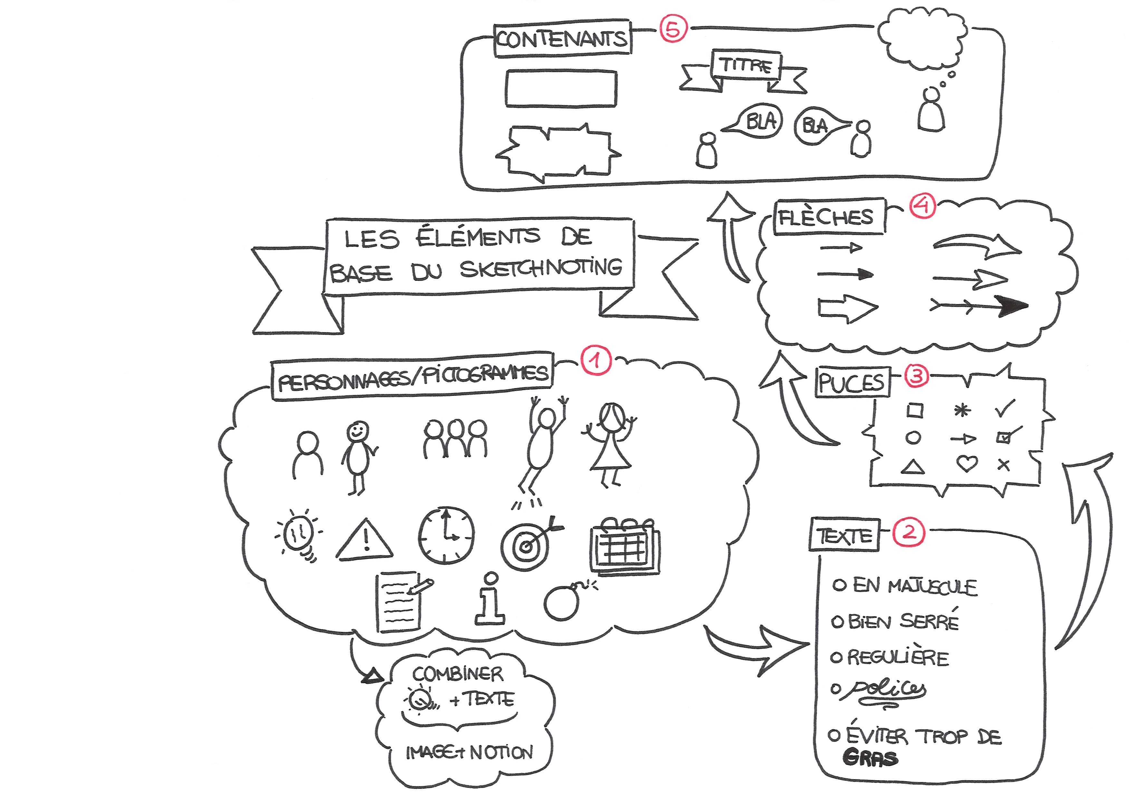
Let’s Sketchnote
@ane_naiz

Slide 45
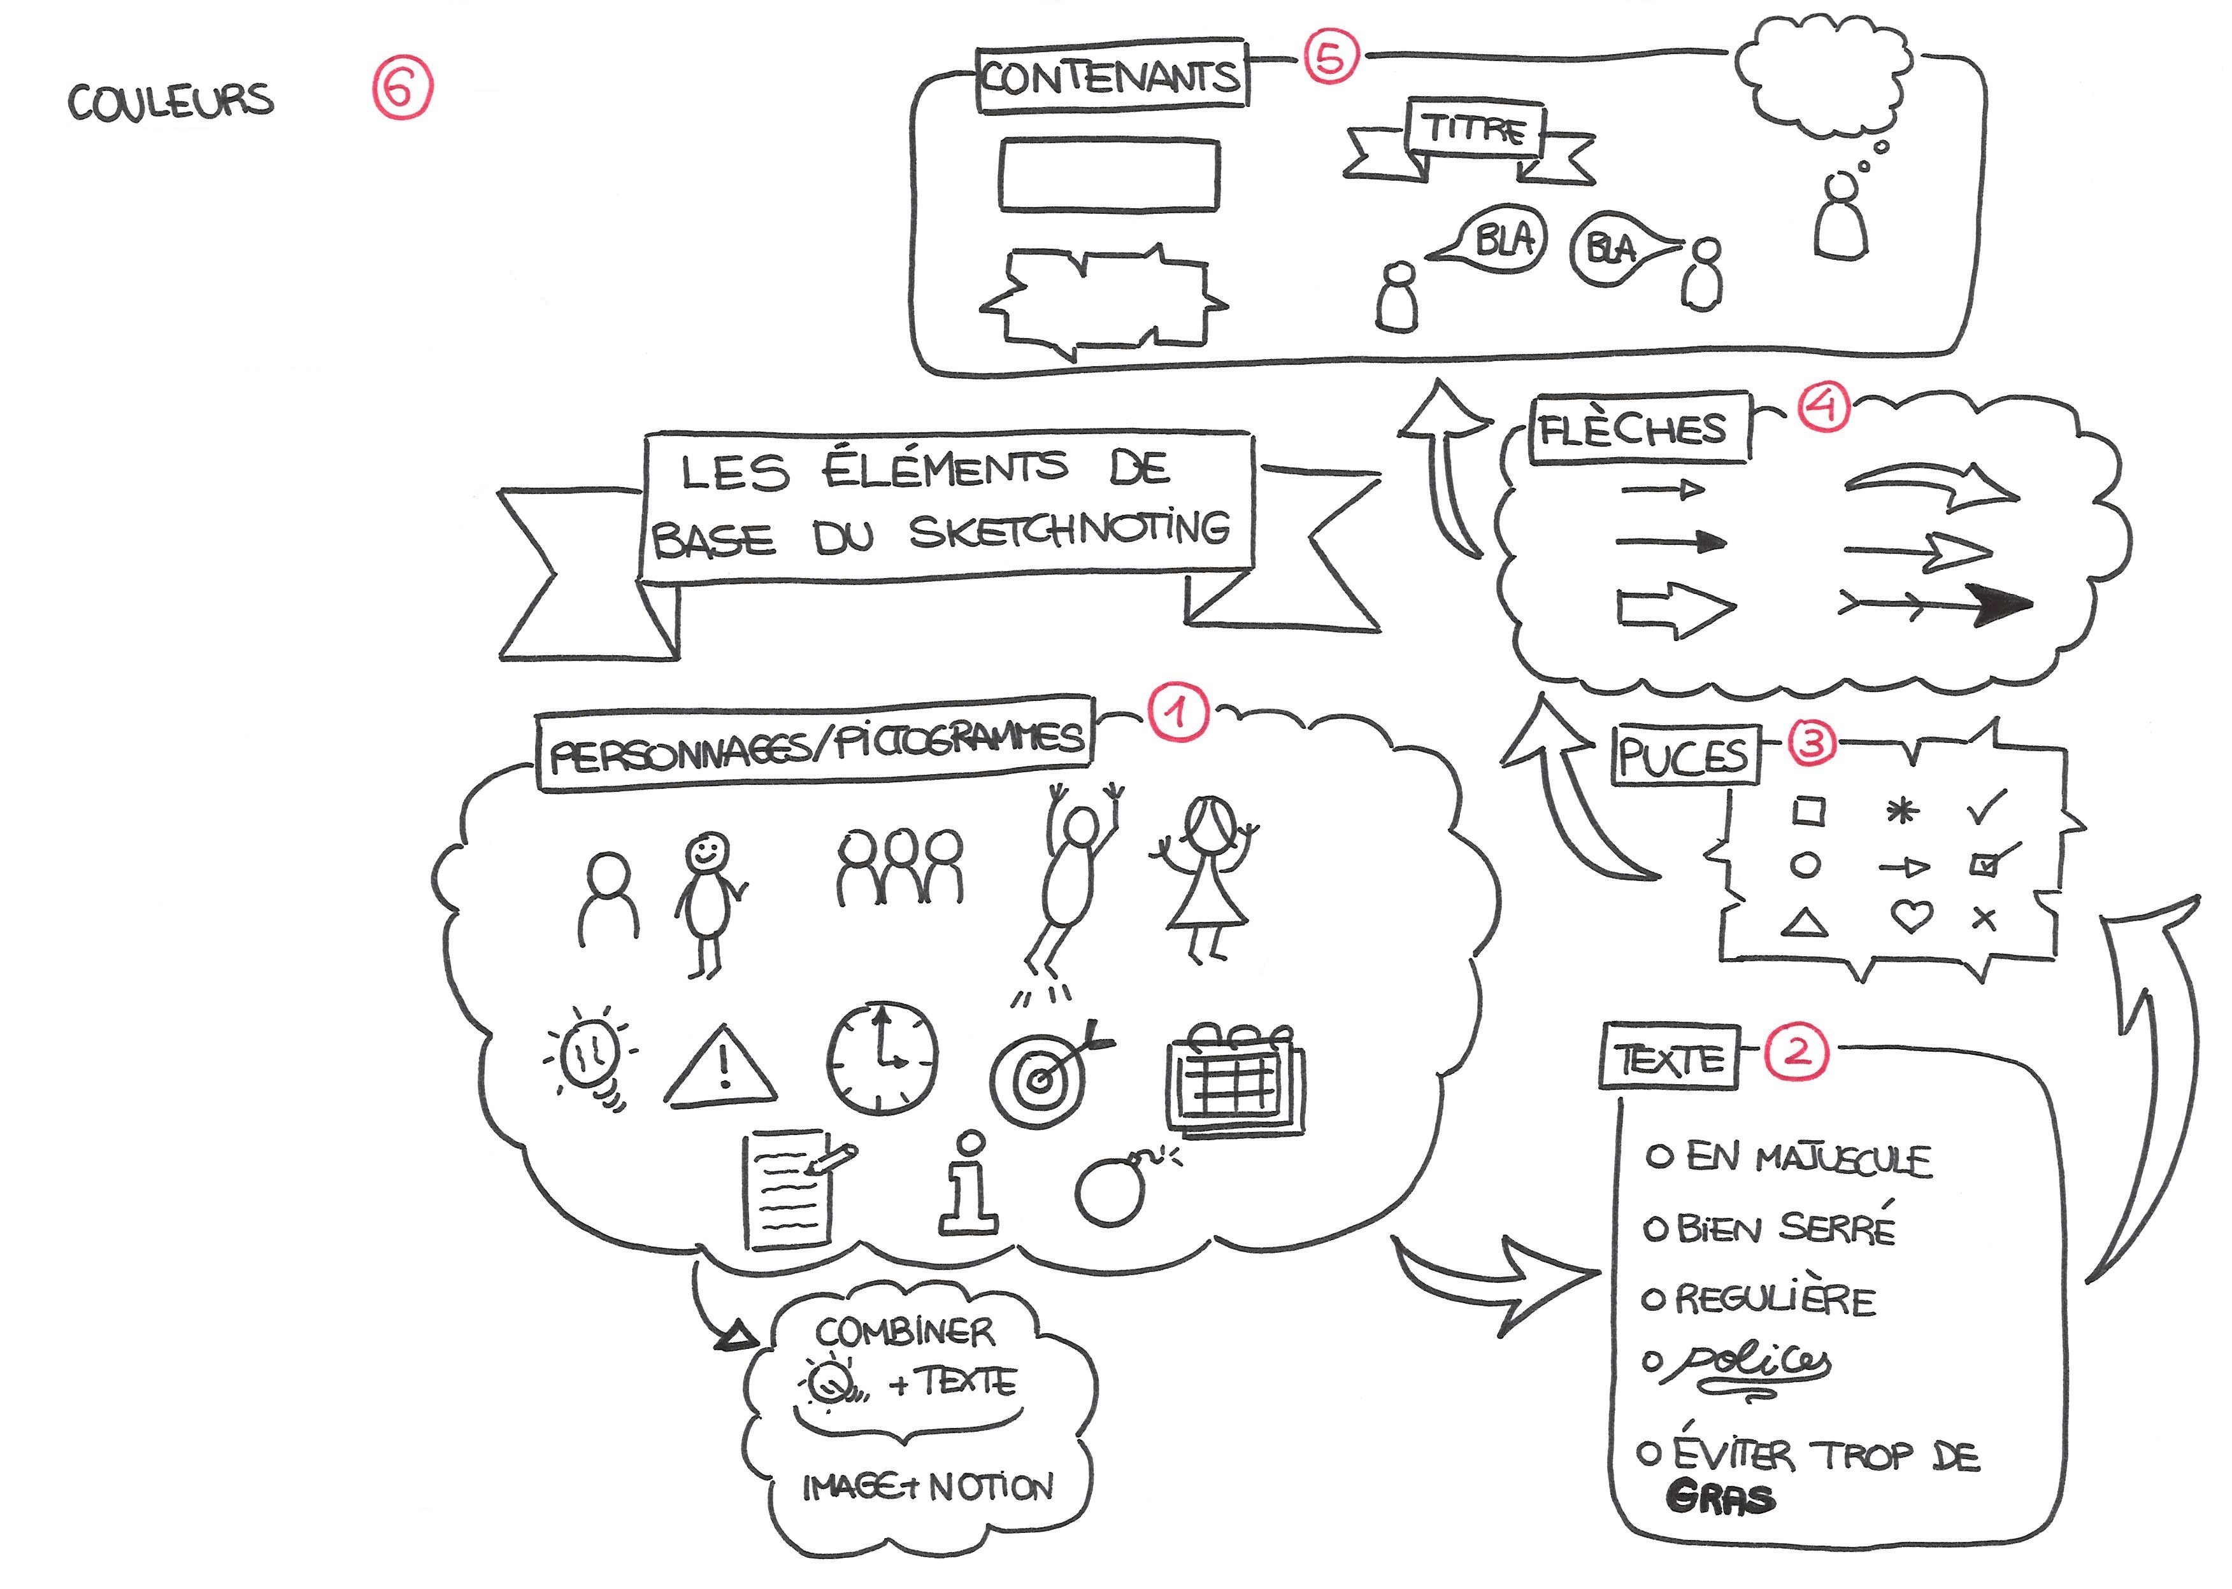
Let’s Sketchnote
@ane_naiz

Slide 46
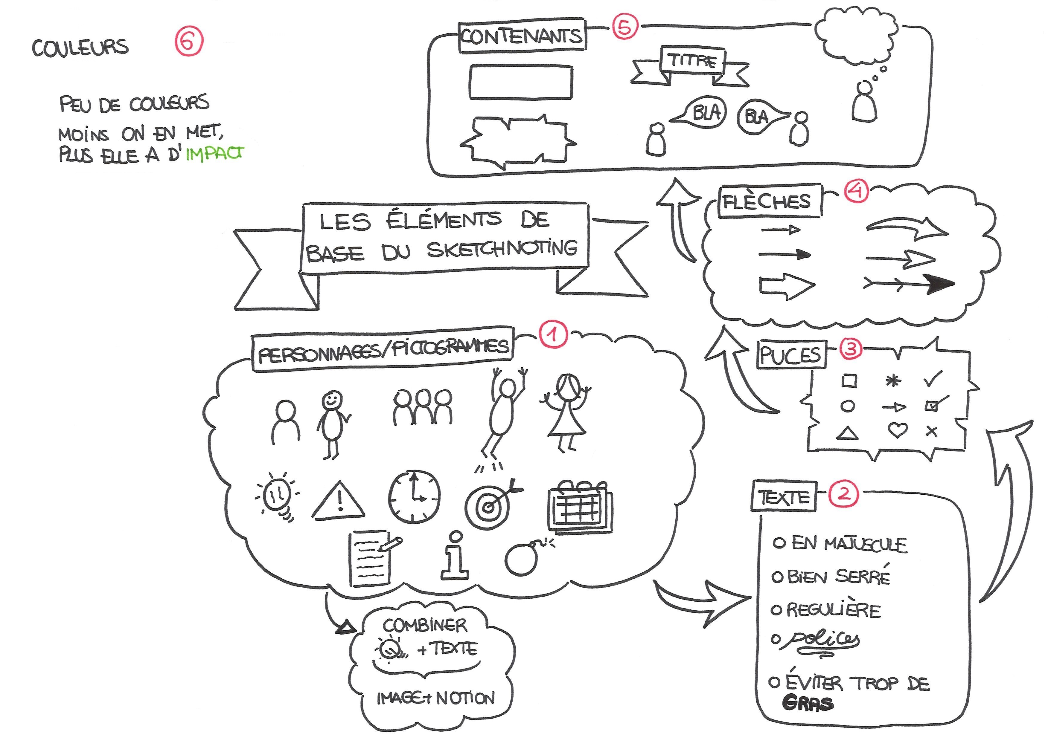
Let’s Sketchnote
@ane_naiz

Slide 47

Let’s Sketchnote
@ane_naiz

Slide 48
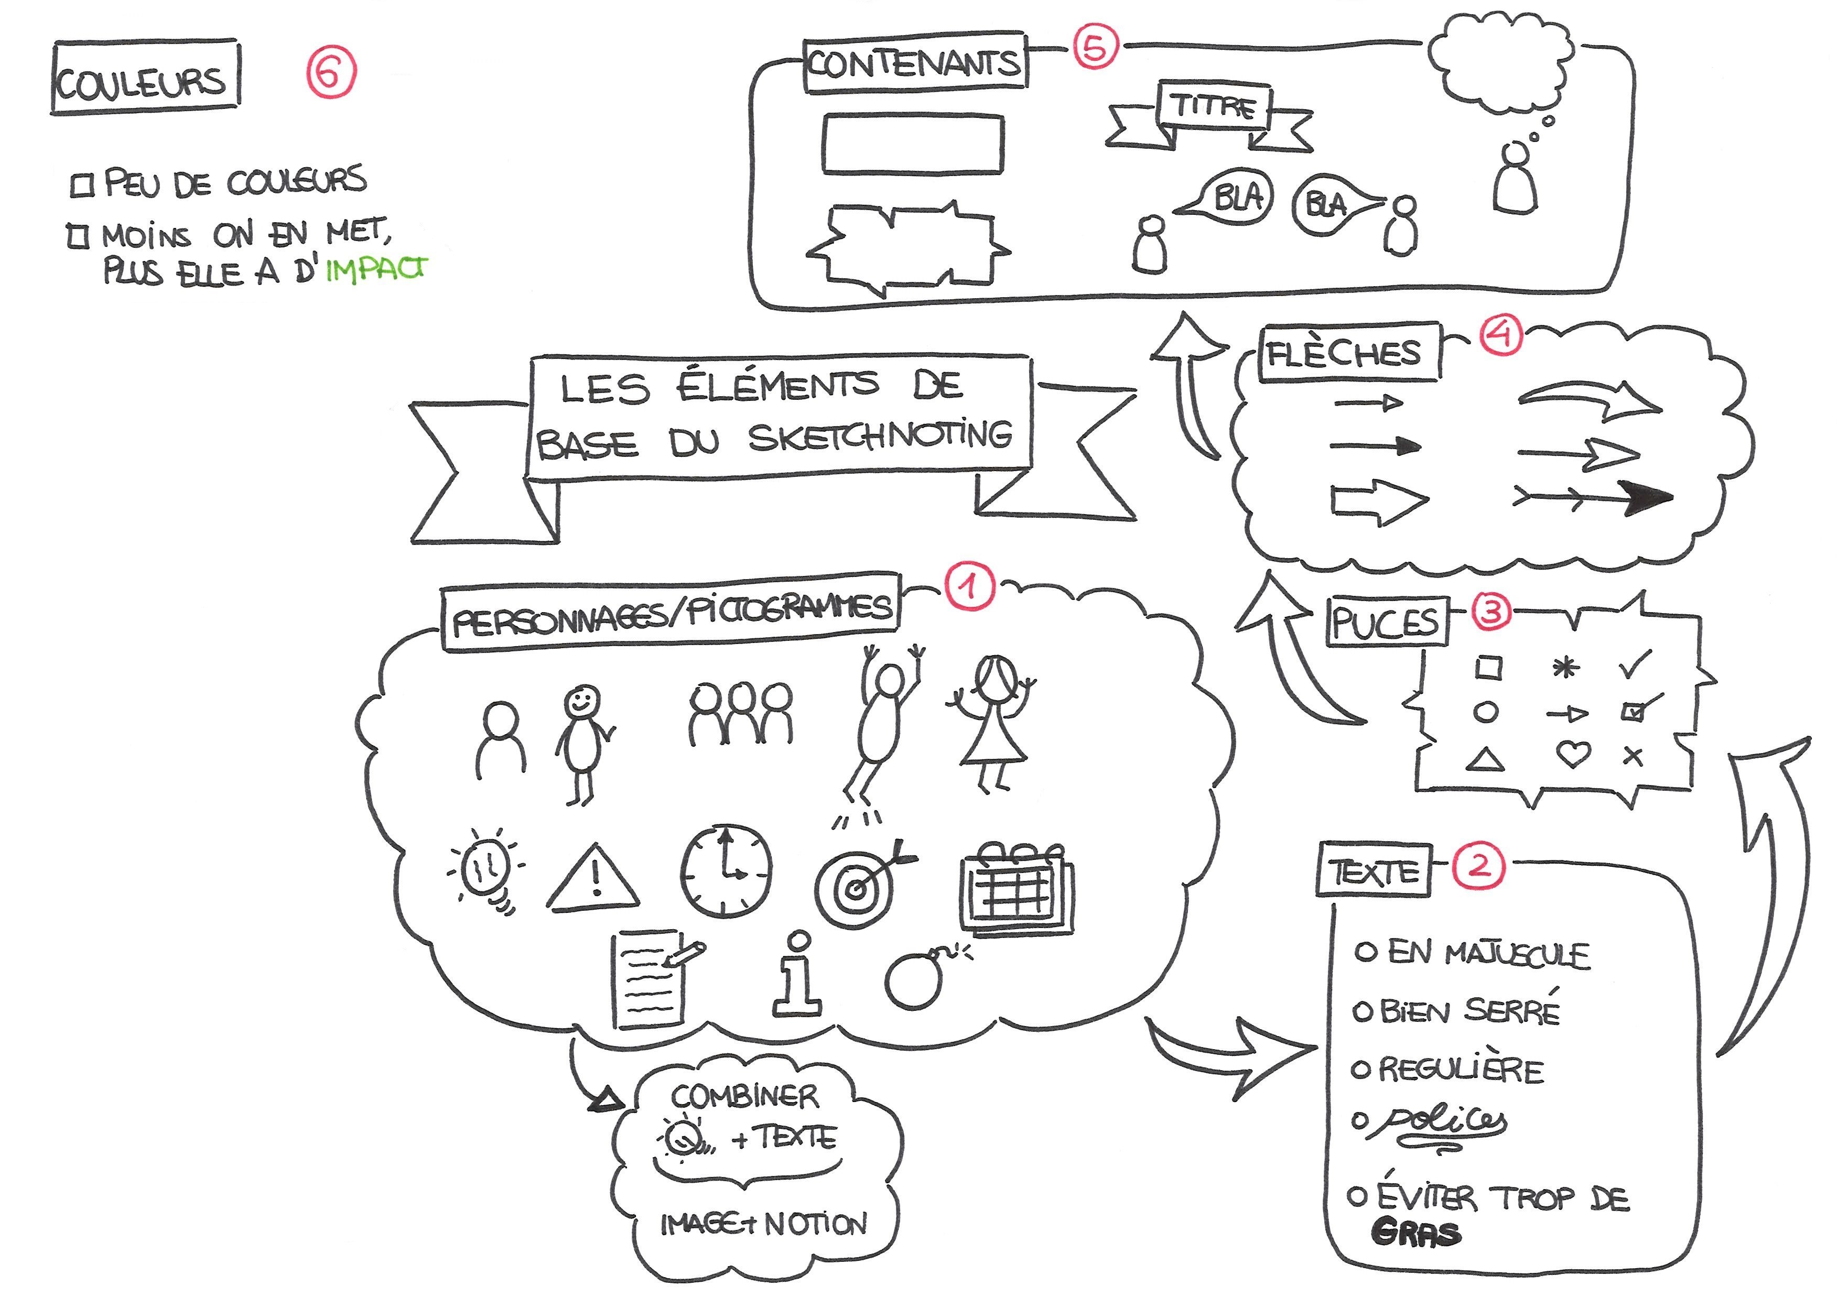
Let’s Sketchnote
@ane_naiz

Slide 49
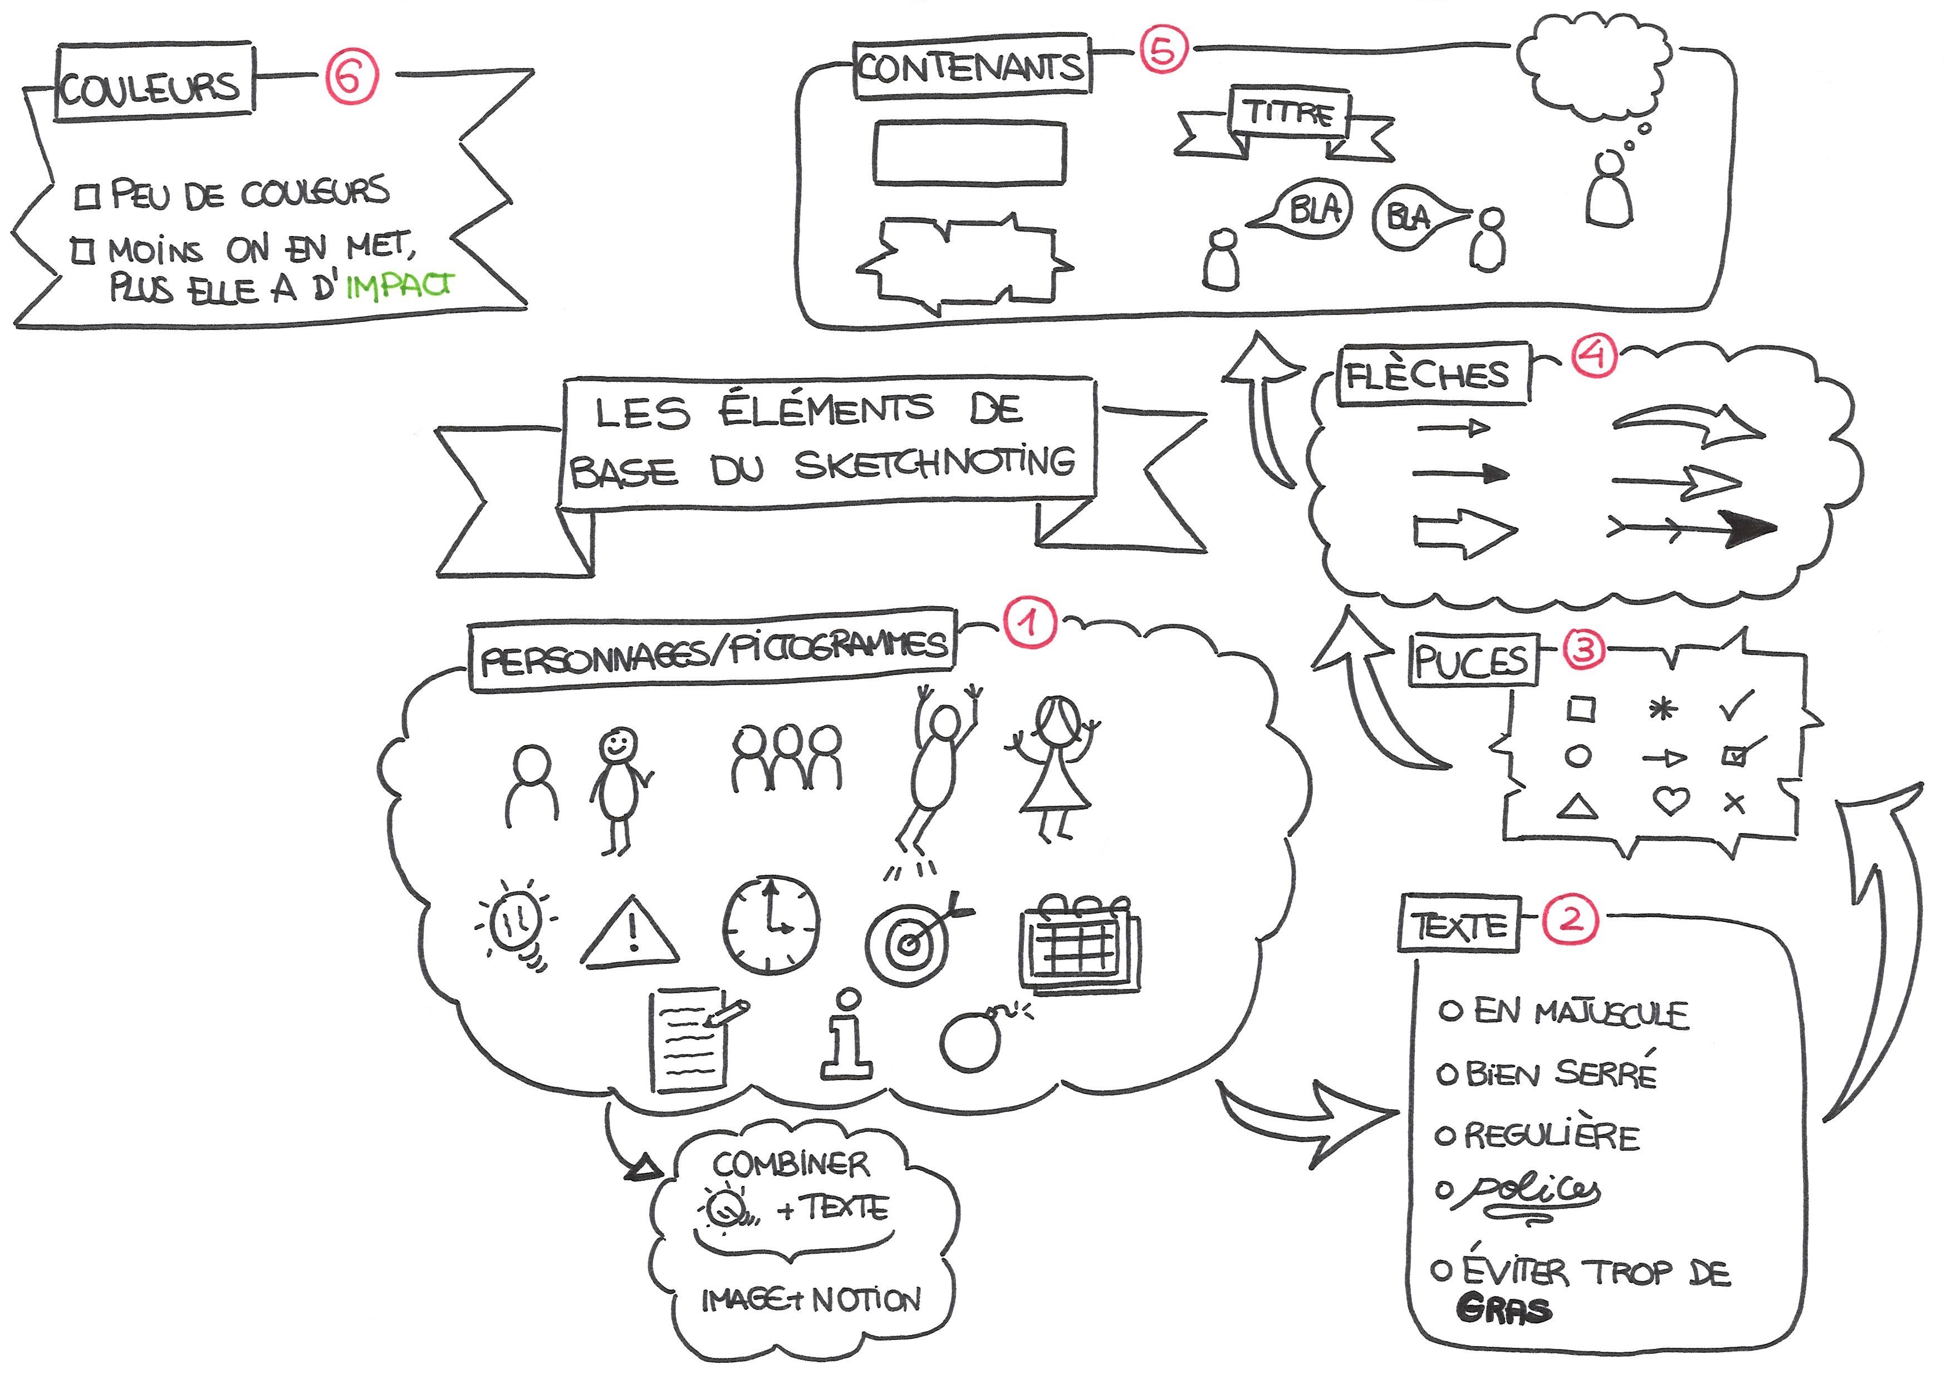
Let’s Sketchnote
@ane_naiz

Slide 50
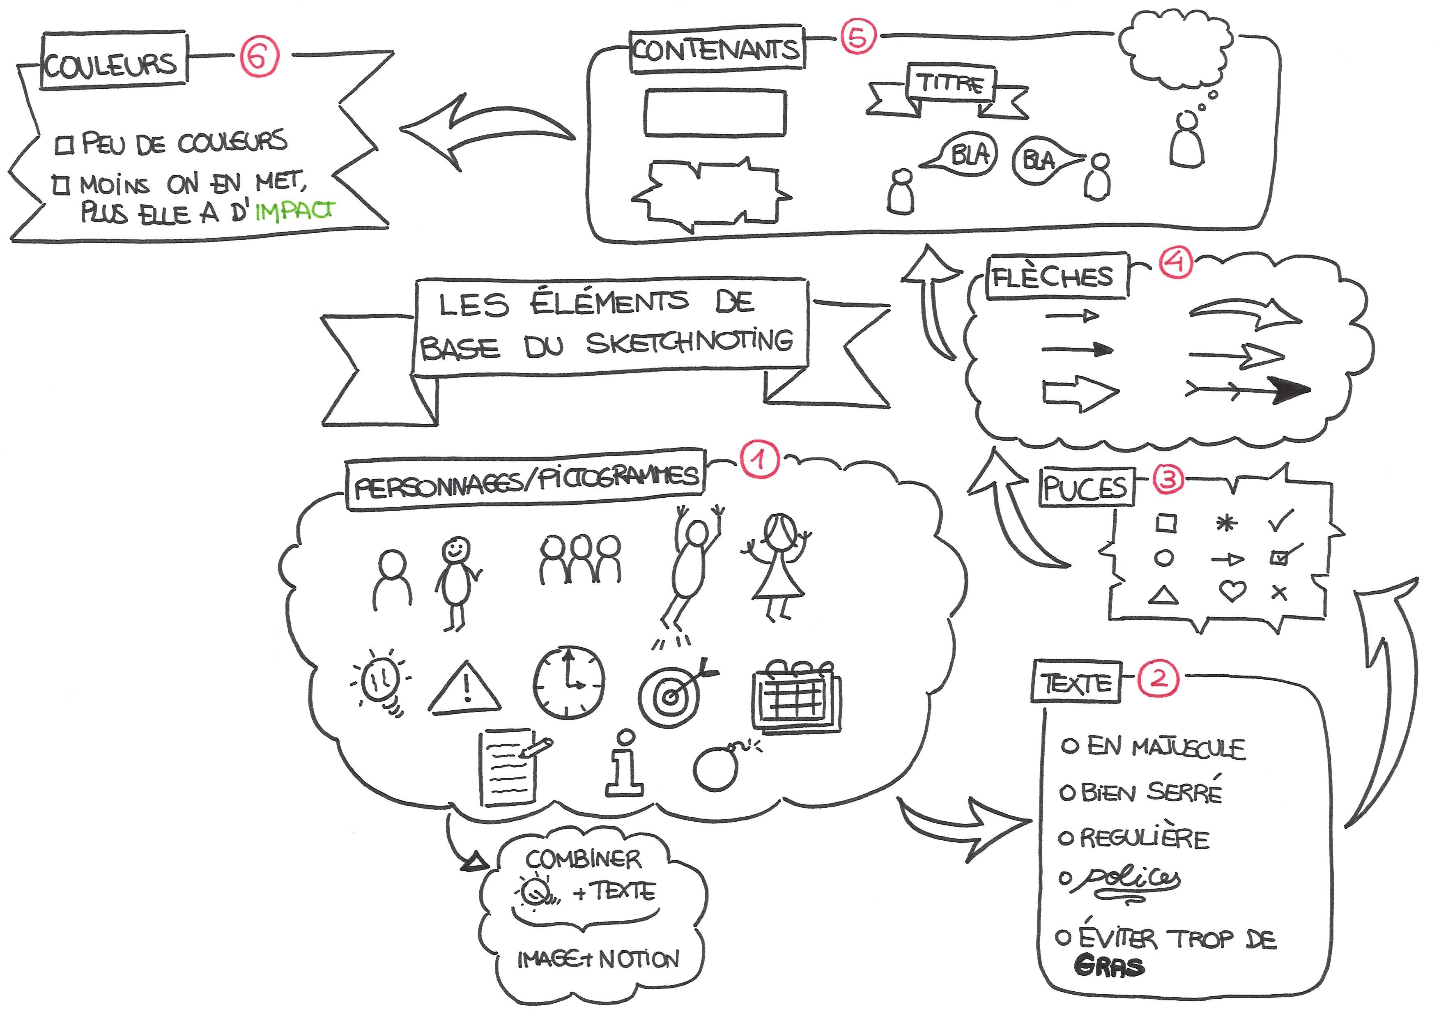
Let’s Sketchnote
@ane_naiz

Slide 51
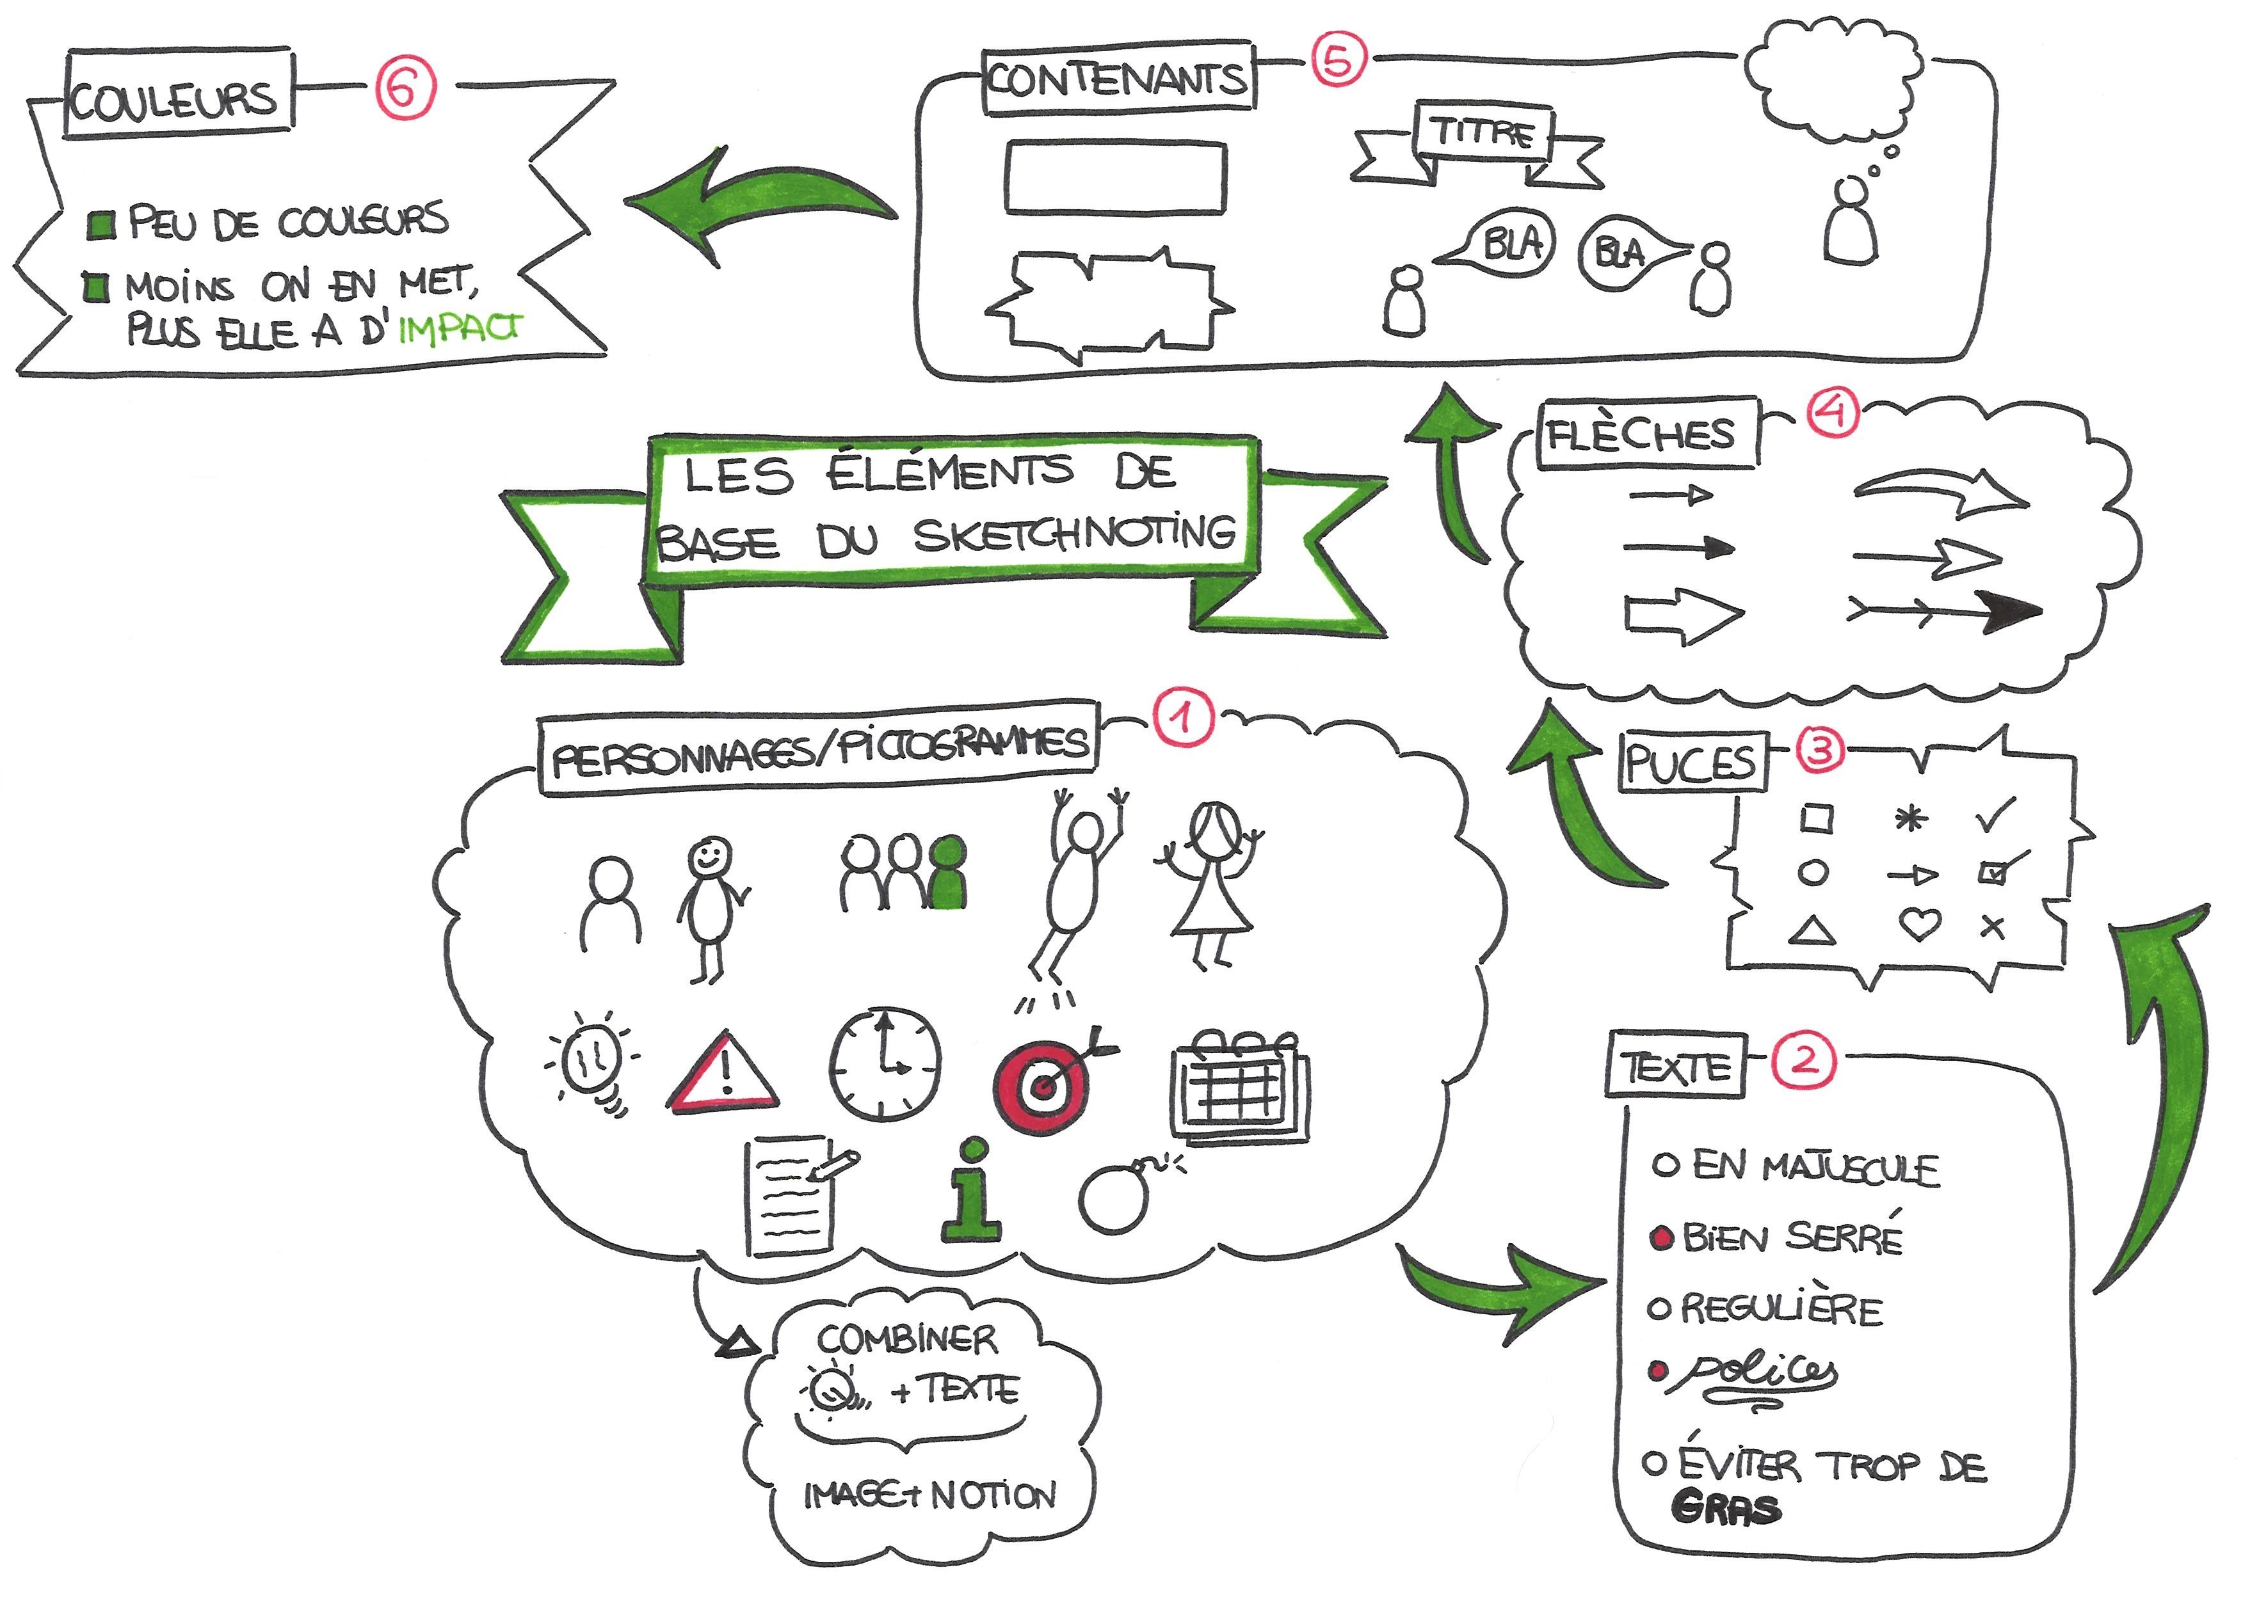
Let’s Sketchnote
@ane_naiz

Slide 52
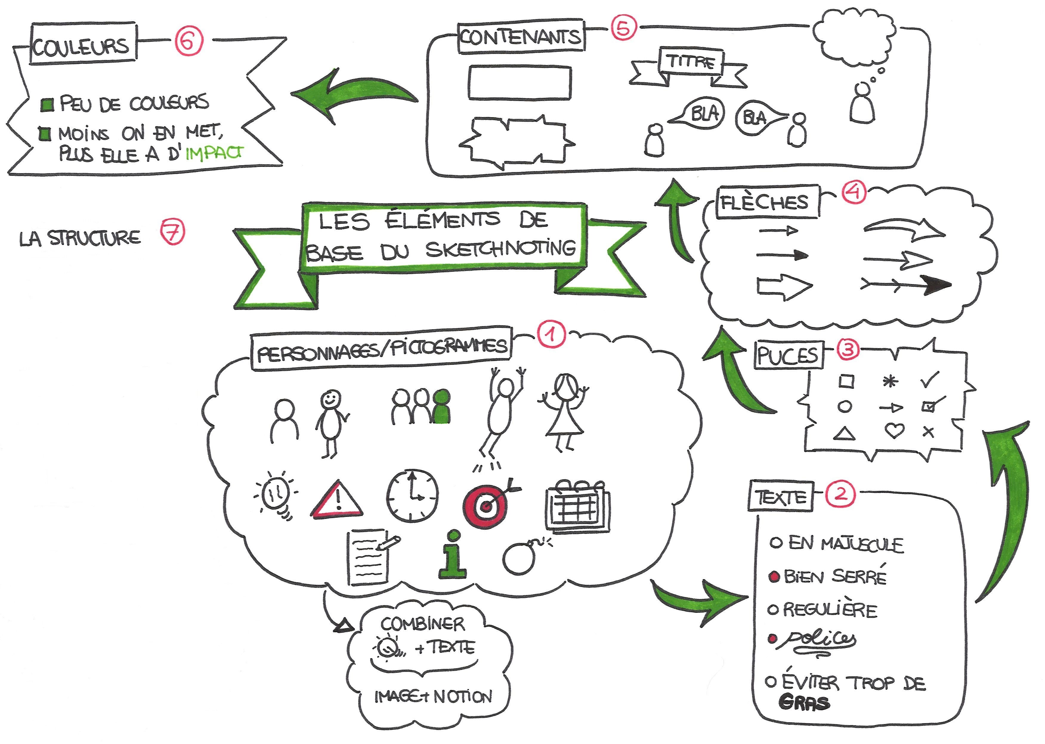
Let’s Sketchnote
@ane_naiz

Slide 53
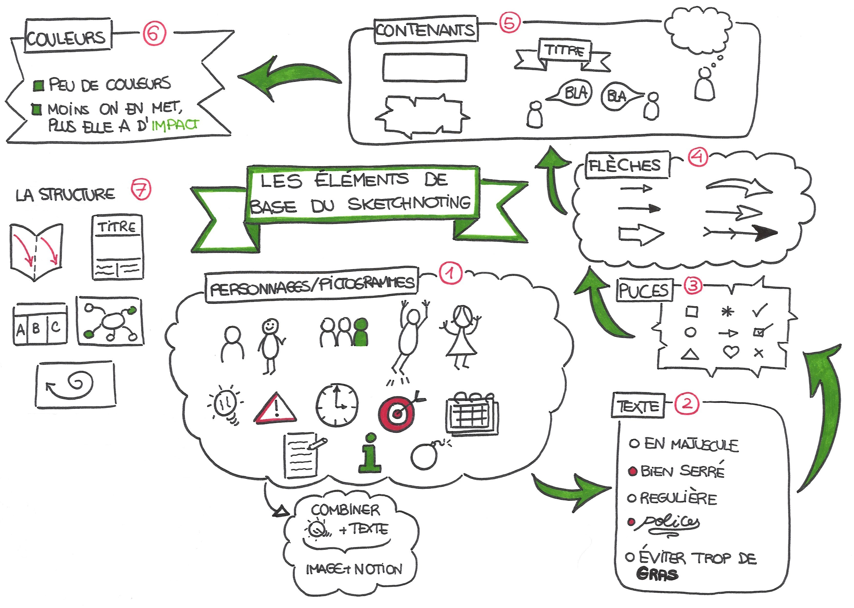
Let’s Sketchnote
@ane_naiz

Slide 54

Let’s Sketchnote
@ane_naiz

Slide 55

Let’s Sketchnote
@ane_naiz

Slide 56

Let’s Sketchnote
@ane_naiz

Slide 57

Let’s Sketchnote
@ane_naiz

Slide 58

Let’s Sketchnote
@ane_naiz

Slide 59

Let’s Sketchnote
@ane_naiz

Slide 60

Let’s Sketchnote
@ane_naiz

Slide 61

Let’s Sketchnote
@ane_naiz

Slide 62

Let’s Sketchnote
@ane_naiz

Slide 63

Let’s Sketchnote
@ane_naiz

Slide 64

Let’s Sketchnote
@ane_naiz

Slide 65


Let’s Sketchnote
@ane_naiz

Slide 66

Let’s Sketchnote
@ane_naiz

Slide 67

Let’s Sketchnote
@ane_naiz

Slide 68

Let’s Sketchnote
@ane_naiz

Slide 69

Let’s Sketchnote
@ane_naiz

Slide 70

Let’s Sketchnote
@ane_naiz

Slide 71

Let’s Sketchnote
@ane_naiz

Slide 72

Let’s Sketchnote
@ane_naiz

